Slide 1




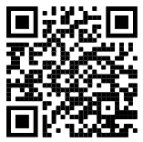
Seja Bem-Vindo!
A aula começará em breve…
Aproveite esse tempo para nos seguir nas mídias sociais e ficar por dentro de todas as novidades e promoções!
YouTube
Linkedin
Facebook
Instagram
Twitter
@KaSolutionOficial
@kasolution
@kasolutiontecnologia
@kasolution
@kasolution

Slide 2

Instrutor Júlio Pereira

Slide 3
Informações Importantes
Cronograma e Horário
De: 07/11/2022 a 14/11/2022. Será ministrado em 6 Noites
Horário de Brasília: 18h30 às 22h30. Intervalo às ??h00 (15 Minutos)
Gravação de Aula: Revisão + Eventuais Aulas
Um link será enviado automaticamente por e-mail no dia seguinte de cada aula, ele ficará disponível por 7 dias a contar do horário de envio da gravação.
Caso não receba, solicitar a gravação encaminhando um e-mail para aulagravada@kasolution.com.br informando nome completo, código/nome do curso, data da aula gravada;
Validação de presenças
Sempre coloque nome completo:
Clique em lista de participantes → Passe o Mouse sobre seu nome → Clique em “More” → Clique em “Rename”
Será validada diariamente em sala de aula pelo instrutor e pela Equipe Ka.
Após a conferência e validação do instrutor(a) e time Ka, a presença será considerada.

Slide 4
Recados Gerais
Recados Gerais
Avaliação
Ao término do curso o instructor irá compartilhar um link de avaliação.
Fique à vontade para escrever suas observações, os instrutores não têm acesso ao conteúdo dessas avaliações. Ouvir vocês é o que nos permite melhorar!
Certificado de Conclusão
Frequência obrigatória de 75% para receber o certificado de participação. Este certificados são digitais e serão enviados por e-mail em até 5 dias úteis após o termino do curso no e-mail cadastrado.

Slide 5




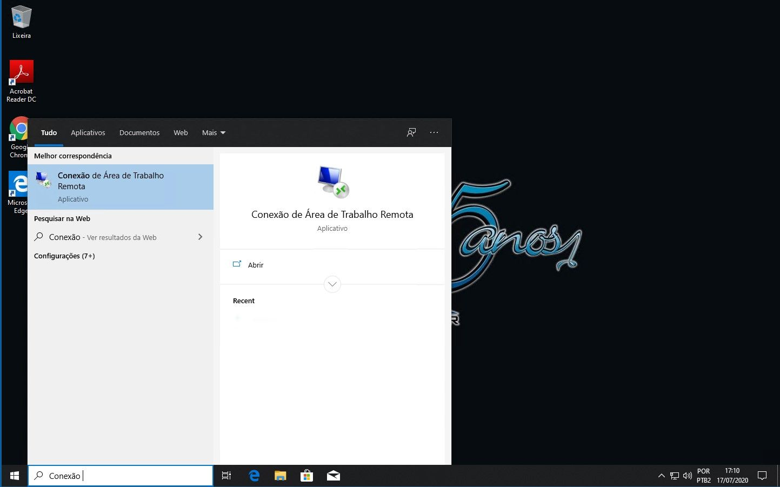
Acesso ao Ambiente
1 - Na barra de pesquisa do Windows 10 digitar “Conexão de área” em seguida clicar no resultado na barra a esquerda > aplicativo Conexão de Área de Trabalho Remota

Slide 6
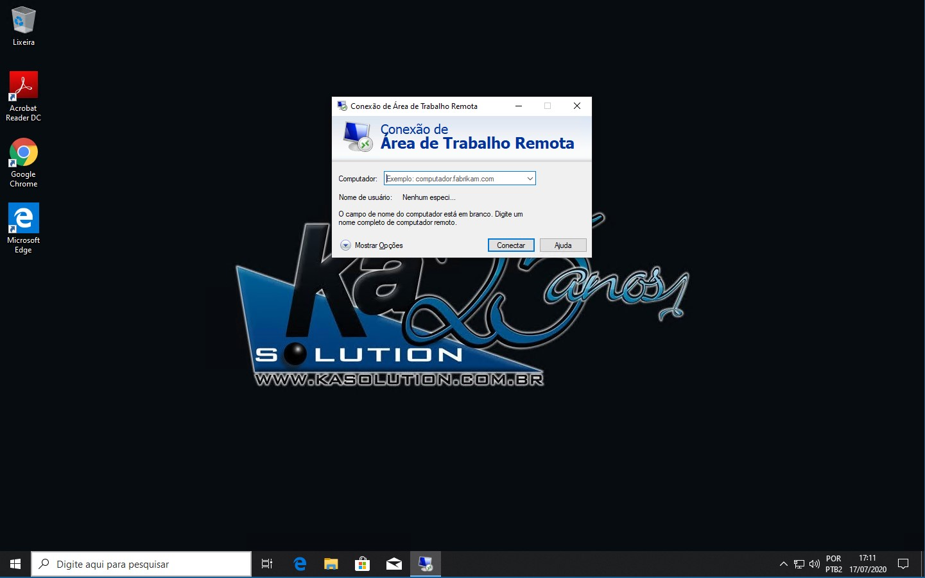
Acesso ao Ambiente
2 - Será aberta a tela para informar o endereço da Área de Trabalho Remota

Slide 7

Acesso ao Ambiente
3 – Entrar com as informações ENDEREÇO:PORTADEACESSO em seguida clicar em conectar. Será solicitado usuário e senha para acesso ao computador remoto

Slide 8

Conhecendo os alunos
Vamos nos conhecer:
Seu nome
Empresa que trabalha
Titulo/função
Experiencias com dados e/ou power bi
Sua expectativa com o curso

Slide 9
Online Role-based training resources: Microsoft Learn https://docs.microsoft.com/en-us/learn/

Slide 10
Module 0: Introduction

Slide 11
Module Agenda
Introduction

Slide 12
Lesson 1: Introduction

Slide 13
Data Analyst Role
Deliver actionable insights by leveraging available data and applying domain expertise.
Collaborate with key stakeholders across verticals to identify business requirements, clean and transform the data.
Responsible for designing and building data models, reports, and dashboards using Power BI.
Have proficiency using Power Query (M) and writing expressions by using DAX.
Notes:
Função de analista de dados
Forneça insights acionáveis, aproveitando os dados disponíveis e aplicando o conhecimento do domínio.
Colabore com as principais partes interessadas em verticais para identificar os requisitos de negócios, limpar e transformar os dados.
Responsável por projetar e construir modelos de dados, relatórios e painéis usando o Power BI.
Ter proficiência usando Power Query (M) e escrevendo expressões usando DAX.

Slide 14
About this Course: Prerequisites
Successful data analysts start this role with experience with data visualization products and services such as Microsoft Power BI.
Understanding of both on-premises and cloud-based data repositories.
A fundamental understanding of Azure data services.
Notes:
Sobre este curso: Pré-requisitos
Analistas de dados bem-sucedidos iniciam essa função com experiência em produtos e serviços de visualização de dados, como o Microsoft Power BI.
Compreensão de repositórios de dados(SQL Server) locais e baseados em nuvem.
Uma compreensão fundamental dos serviços de dados do Azure.

Slide 15
About this Course: Objectives
Identify and retrieve data from data sources and understand the different connection methods.
Optimize query performance.
Profile and examine the data and apply data shape transformations.
Develop a scalable and performance data model.
Enhance the data model with DAX using measures, calculated columns and tables.
Use variables and aggregations to optimize model performance.
Design and create reports and dashboards.
Select and add appropriate visualizations.
Create paginated reports.
Perform Advanced Analytics.
Create and manage workspaces.
Manage datasets and dataset refresh.
Apply row-level security.
Notes:
Sobre este curso: Objetivos
Identifique e recupere dados de fontes de dados e entenda os diferentes métodos de conexão.
Otimize o desempenho da consulta.
Crie perfil e examine os dados e aplique transformações de forma de dados. (
Desenvolva um modelo de dados escalável e de desempenho.
Aprimore o modelo de dados com DAX usando medidas, colunas calculadas e tabelas.
Use variáveis e agregações para otimizar o desempenho do modelo.
Projetar e criar relatórios e dashboards.
Selecione e adicione visualizações apropriadas.
Crie relatórios paginados.
Execute análises avançadas.
Crie e gerencie espaços de trabalho.
Gerencie conjuntos de dados e atualização de conjuntos de dados.
Aplique segurança em nível de linha.

Slide 16
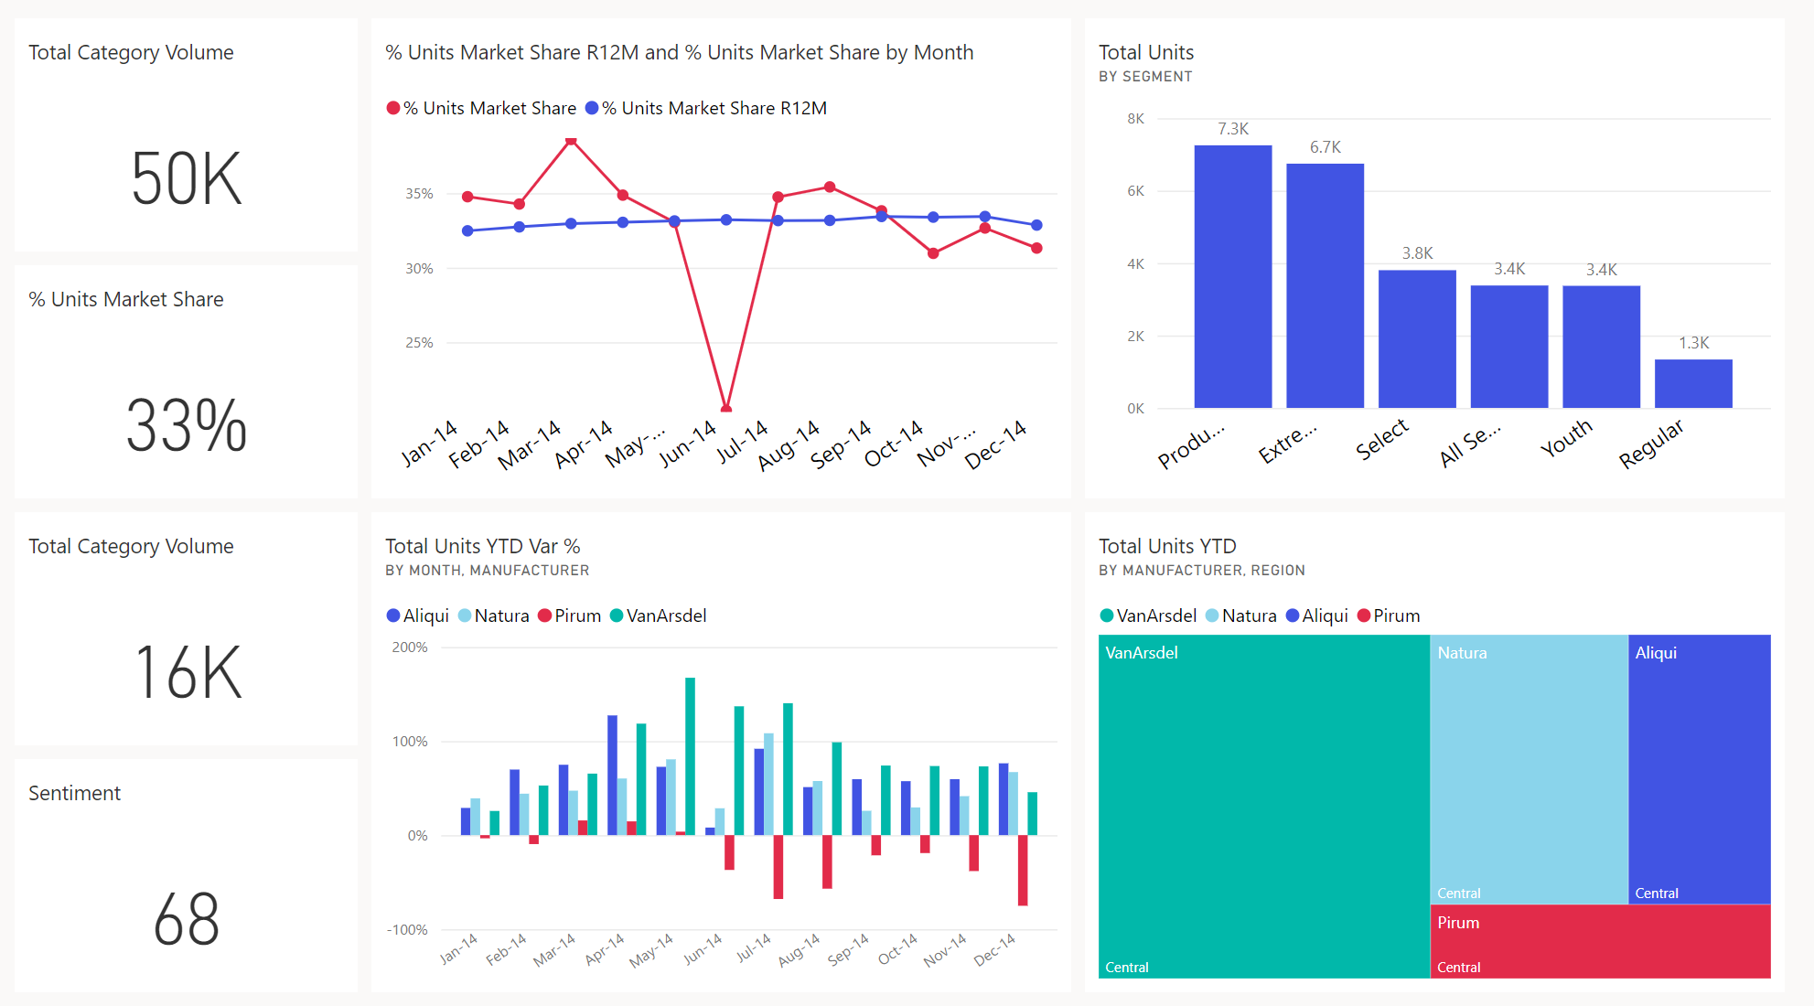
About this Course: Course Outline
M01: Get Started with Microsoft Data Analytics
M02: Prepare Data in Power BI
M03: Cleaning, Transforming, and Loading Data
M04: Designing a Data Model in Power BI
M05: Create Model Calculations using DAX in Power BI
M06: Optimize Model Performance
M07: Create Reports
M08: Create Dashboards
M09: Create Paginated Reports
M10: Perform Advanced Analytics
M11: Create and Manage Workspaces
M12: Manage Datasets in Power BI
M13: Row-level Security
Notes:
Sobre este curso: Resumo do curso
Aula 01
M01: Introdução ao Microsoft Data Analytics
M02: Preparar Dados no Power BI
Aula 02
M03: Limpeza, Transformação e Carregamento de Dados (ETL com Power Query)
M04: Projetando um Modelo de Dados no Power BI
Aula 03
M05: Criar cálculos de modelo usando DAX no Power BI
M06: Otimizar o desempenho do modelo
Aula 04
M07: Criar Relatórios
M08: Criar Painéis
Aula 05
M09: Criar relatórios paginados
M10: Execute análises avançadas
Aula 06
M11: Criar e gerenciar espaços de trabalho
M12: Gerenciar conjuntos de dados no Power BI
M13: Segurança em nível de linha

Slide 17
Certification Areas (PL-300)
Percentages indicate the relative weight of each area on the exam
The higher the percentage, the more questions you are likely to see in that area
Study Areas | Weights
Prepare the Data | 15-20%
Model the Data | 30-35%
Visualize and Analyze the Data | 25-30%
Deploy and Maintain Deliverables | 20-25%
Notes:
PL-300 Certification Areas - Exam PL-300: Microsoft Power BI Data Analyst - Learn | Microsoft Docs
As porcentagens indicam o peso relativo de cada área no exame
Quanto maior a porcentagem, mais perguntas você provavelmente verá nessa área
Preparar os dados ==> 15-20% => Linguagem M
Modele os dados ==> 30-35% => Linguagem DAX
Visualize e analise os dados ==> 25-30% => Relatórios
Implantar e manter entregáveis ==> 20-25% => Dashboards, Gerenciamento DataSets

Slide 18
Closing slide

Slide 19
Module 1: Getting Started with Microsoft Data Analytics

Slide 20
Lesson 2: Data Analytics and Microsoft

Slide 21



















Introduction
Data and information is the most strategic business asset.
Notes:
Introdução
Dados e informações são o ativo empresarial mais estratégico.

Slide 22
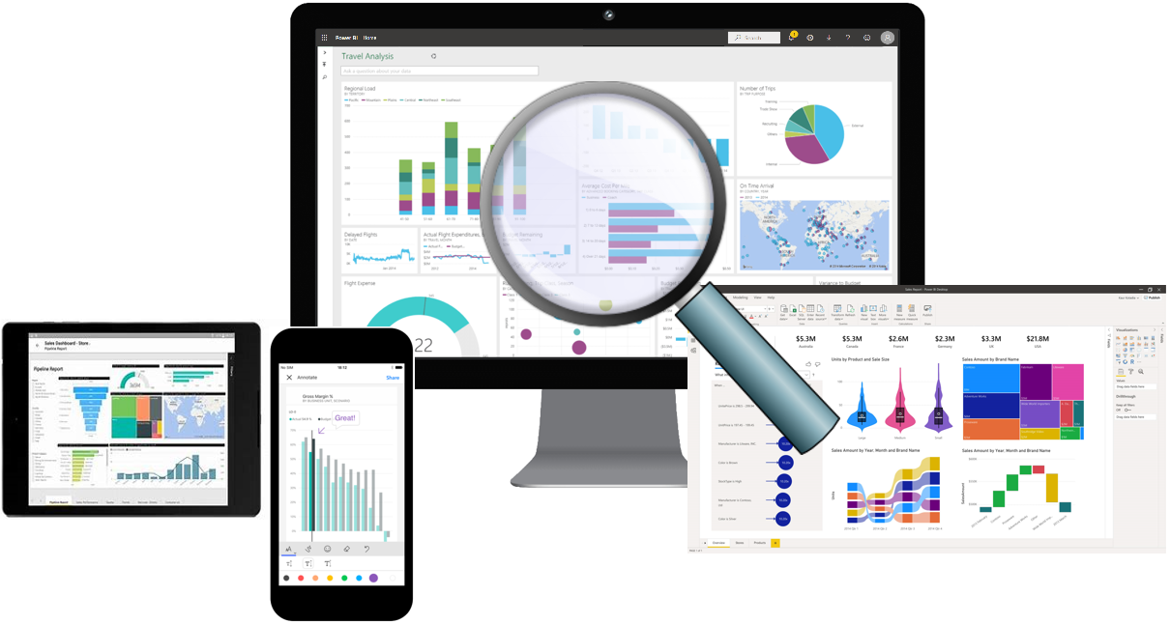
Overview of Data Analysis
Data Analysis is telling a story with data.
Five categories of analytics:
Descriptive
Diagnostic
Predictive
Prescriptive
Cognitive
Notes:
Descritivo: a análise descritiva ajuda a responder perguntas sobre o que aconteceu, com base em dados históricos. As técnicas de análise descritiva resumem grandes conjuntos de dados para descrever os resultados para as partes interessadas.
Diagnóstico: As técnicas de análise de diagnóstico complementam análises descritivas mais básicas. Eles pegam as descobertas da análise descritiva e se aprofundam para encontrar a causa. Os indicadores de desempenho são investigados para descobrir por que eles melhoraram ou pioraram.
Preditivo: as técnicas de análise preditiva usam dados históricos para identificar tendências e determinar se elas provavelmente se repetirão. As ferramentas analíticas preditivas fornecem informações valiosas sobre o que pode acontecer no futuro.
Prescritivo: usando insights de análise preditiva, decisões orientadas por dados podem ser tomadas. Essa técnica permite que as empresas tomem decisões informadas diante da incerteza.
Cognitivo: a análise cognitiva ajuda você a aprender o que pode acontecer se as circunstâncias mudarem e como você pode lidar com essas situações, derivar conclusões com base nas bases de conhecimento existentes e, em seguida, adicionar essas descobertas de volta à base de conhecimento para futuras inferências, um feedback de autoaprendizagem ciclo.

Slide 23
Roles in Data
Business Analyst
Data Analyst (PL-300)
Data Engineer (DP-203)
Data Scientist (DP-100)
Database Administrator (DP-300)

Slide 24
Tasks of a Data Analyst
Prepare
Model
Visualize
Analyze
Manage
Notes:
Tarefas de um analista de dados
Agora que você olhou para quem e o quê, é hora de olhar para o como. Você já sabe que um analista de dados é uma das várias funções críticas em uma organização, ajudando a descobrir e dar sentido às informações para manter a empresa equilibrada e operando com eficiência. Como tal, é vital que você, como analista de dados, entenda claramente sua responsabilidade e as tarefas que são executadas quase diariamente. O conjunto de habilidades de um analista de dados é essencial para ajudar as organizações a obter insights valiosos sobre a extensão dos dados que possuem, trabalhando em estreita colaboração com outras pessoas em suas respectivas funções na organização para ajudar a trazer à luz informações valiosas.
Como tal, existem cinco áreas principais nas quais você se envolverá durante o processo de análise de dados.
Preparar
Como analista de dados, você provavelmente passará a maior parte do tempo dividido entre as tarefas de preparação e modelagem. Dados incorretos ou incorretos podem ter um grande impacto, resultando em relatórios inválidos, perda de confiança e podem afetar negativamente as decisões de negócios, o que leva à perda de receita, um impacto negativo nos negócios e muito mais.
Modelo
Quando os dados estiverem em um estado adequado, eles estarão prontos para serem modelados. A modelagem de dados é o processo de determinar como suas tabelas estão relacionadas umas às outras. Isso é feito definindo e criando relacionamentos entre as tabelas. A partir daí, você pode aprimorar o modelo definindo métricas e adicionando cálculos personalizados para enriquecer seus dados.
Visualizar
Esta tarefa é onde você pode dar vida aos seus dados! O objetivo da tarefa de visualização é, em última análise, resolver problemas de negócios. Um relatório bem projetado deve contar uma história convincente e impactante sobre esses dados, permitindo que os tomadores de decisões de negócios obtenham rapidamente os insights necessários. Usando visualizações e interações apropriadas, um relatório eficaz guia o leitor pelo conteúdo de forma rápida e eficiente, permitindo que o leitor acompanhe uma narrativa nos dados.
Analisar
A tarefa Analisar é a etapa importante de entender e interpretar as informações exibidas no relatório. Em sua função como analista de dados, você deve entender os recursos analíticos do Power BI e usá-los para encontrar insights, identificar padrões e tendências, prever resultados e comunicar esses insights de forma que todos possam entender.
Gerenciar
Há muitos componentes no Power BI, incluindo relatórios, painéis, workspaces, conjuntos de dados e muito mais. Como analista de dados, você é responsável pelo gerenciamento desses ativos do Power BI, supervisionando o compartilhamento e distribuição de itens, como relatórios e painéis, e garantindo a segurança dos ativos do Power BI.

Slide 25
Review Questions
Q01 – Which data role enables advanced analytics capabilities through reports and visualizations?
A01 – Data Analyst
Q02 – Which data analyst task has critical performance impact on reporting and data analysis?
A02 – Model
Q03 – What is a key benefit of data analysis?
A03 – Informed business decisions
Notes:
Q01 – Qual função de dados habilita recursos de análise avançada por meio de relatórios e visualizações?
A01 – Analista de dados
Q02 – Qual tarefa do analista de dados tem impacto crítico no desempenho nos relatórios e na análise de dados?
A02 – Modelo
Q03 – Qual é o principal benefício da análise de dados?
A03 – Decisões de negócios informadas

Slide 26
Lesson 3: Getting Started with Power BI

Slide 27
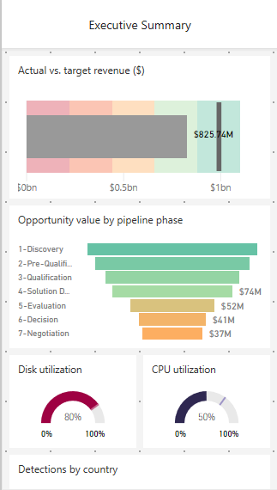
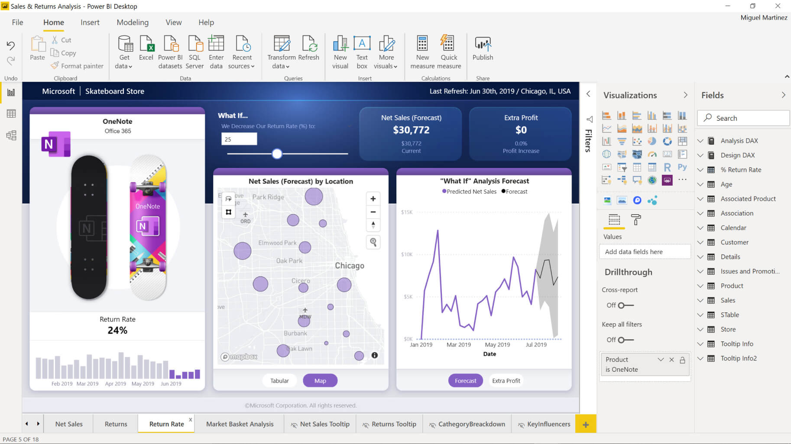
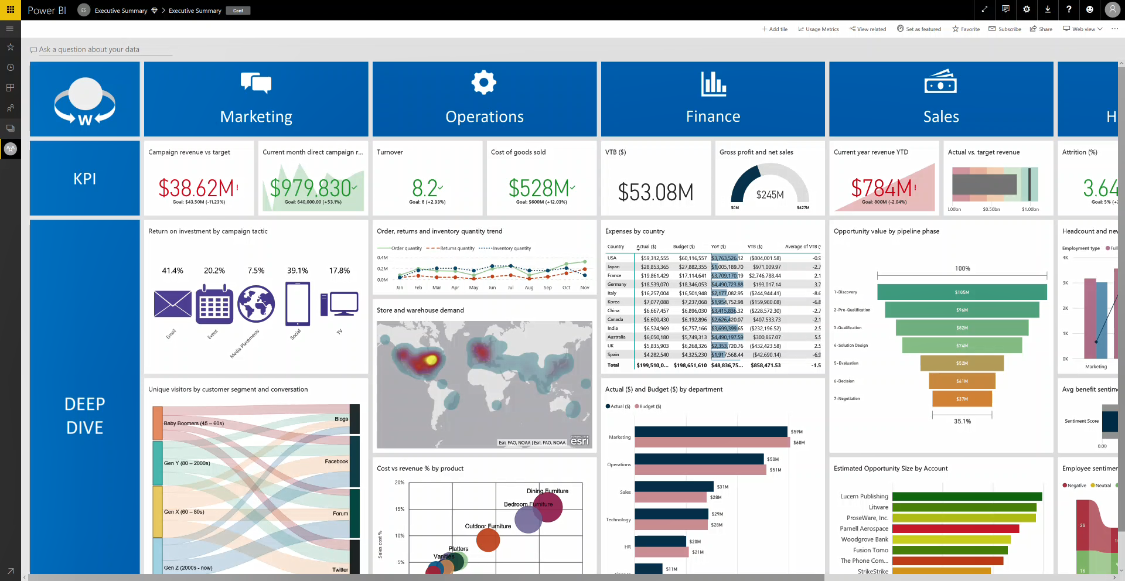
Introduction to Power BI
Power BI: A collection of software, services, apps, and connectors.
Notes:
Introdução ao Power BI
Power BI: uma coleção de software, serviços, aplicativos e conectores.

Slide 28


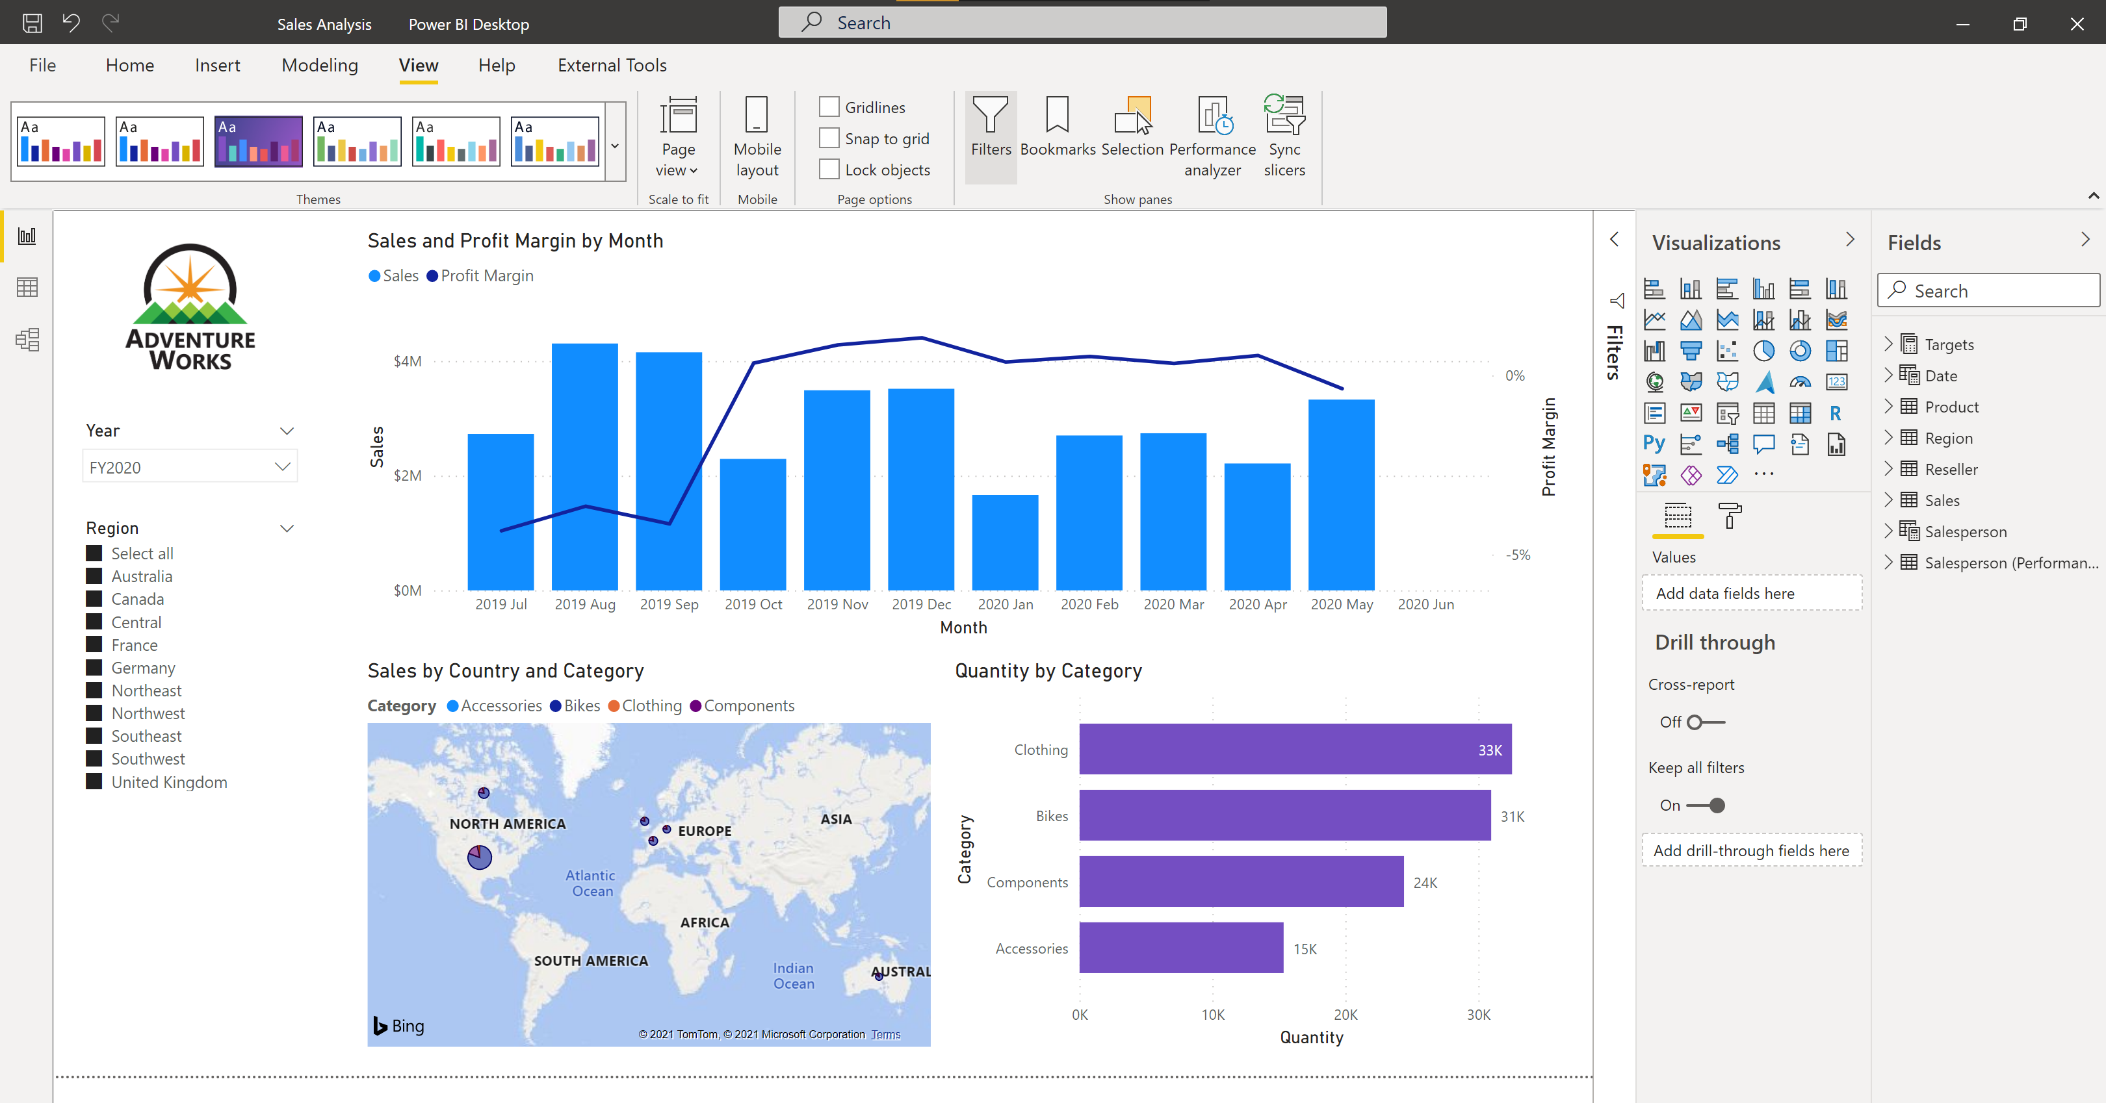




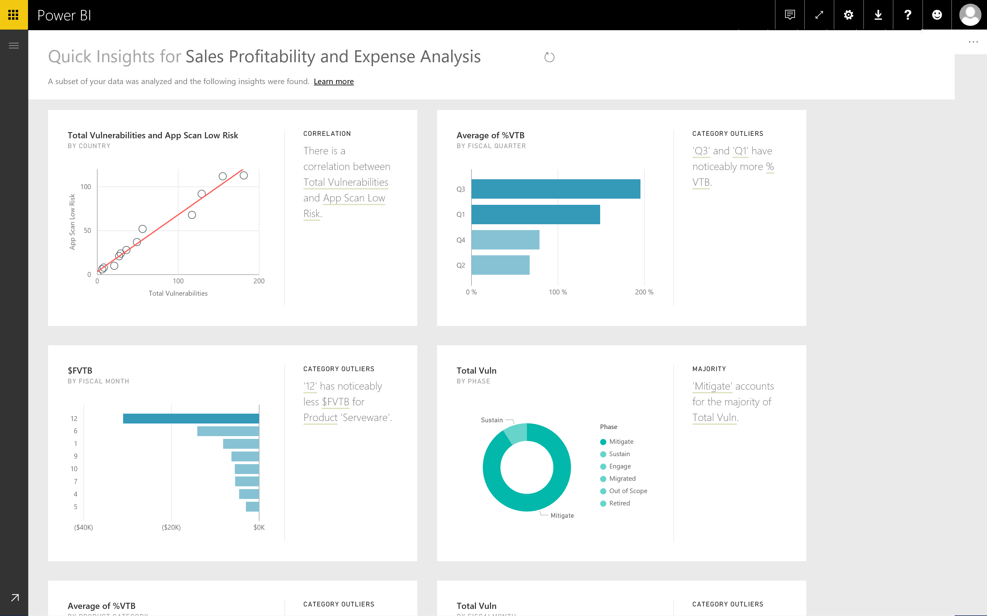
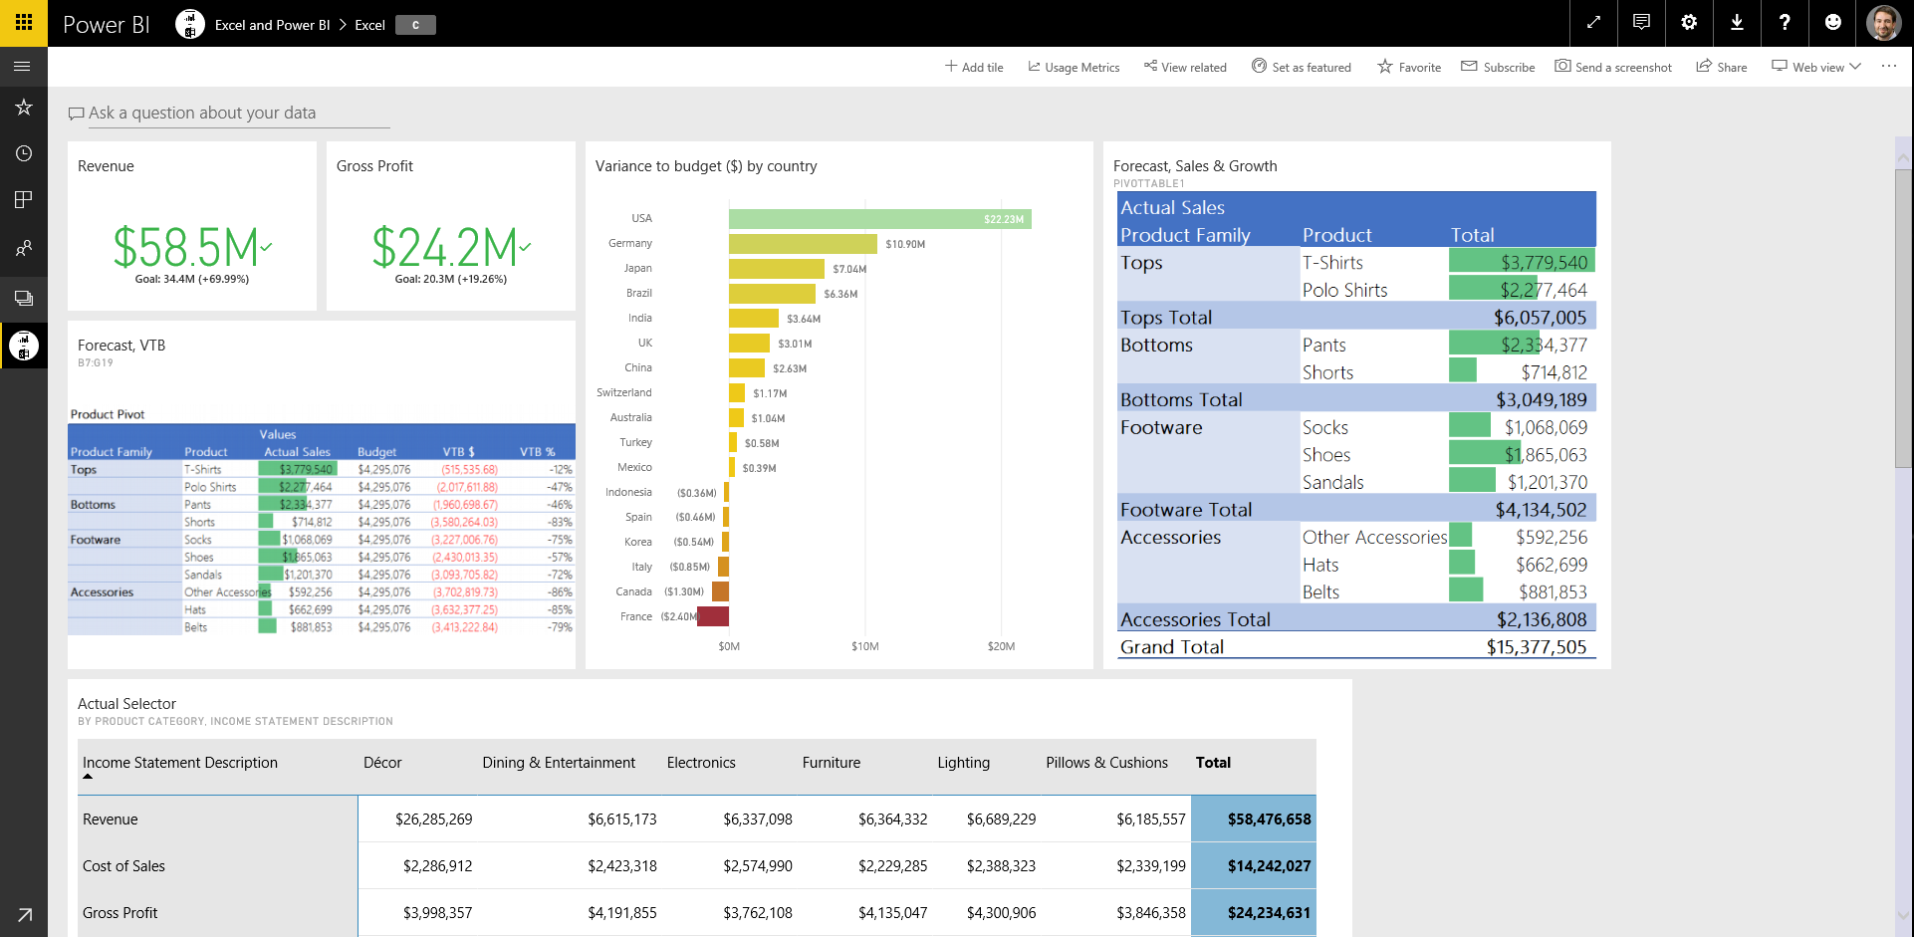
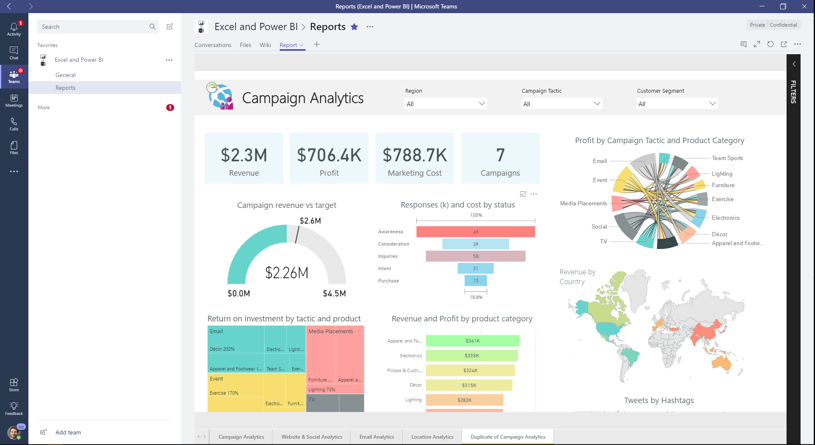
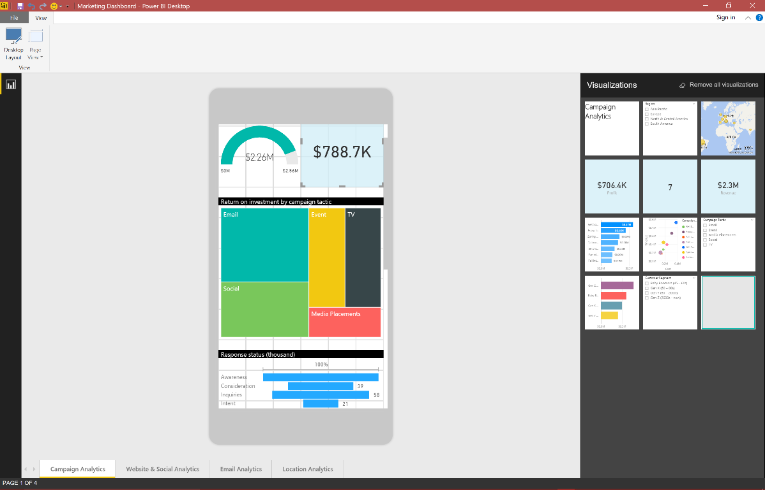

Use Power BI

Slide 29
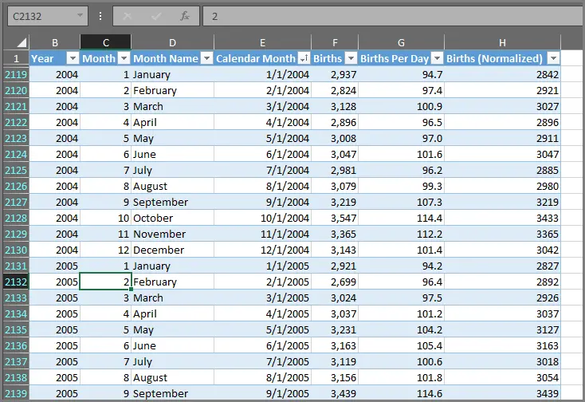
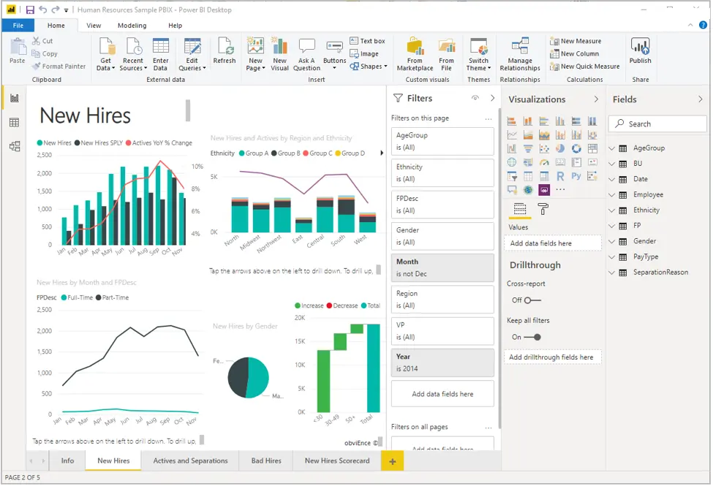
Building Blocks of Power BI
Visualizations, Datasets, Reports, Dashboards, and Tiles
Notes:
Tudo o que você faz no Microsoft Power BI pode ser dividido em alguns blocos básicos. Depois de entender esses blocos de construção, você pode expandir cada um deles e começar a criar relatórios elaborados e complexos. Vamos explorar os blocos básicos de construção, discutir algumas coisas simples que podem ser construídas com eles e, em seguida, dar uma olhada em como coisas complexas também podem ser criadas.
Visualizações: às vezes também chamado de visual, é uma representação visual de dados, como um gráfico, um mapa codificado por cores ou outras coisas interessantes que você pode criar para representar seus dados visualmente. O Power BI tem todos os tipos de visualização, e mais estão chegando o tempo todo. A imagem a seguir mostra uma coleção de diferentes visualizações que foram criadas no serviço do Power BI.
<CLIQUE>
Conjuntos de dados: uma coleção de dados de uma combinação de muitas fontes diferentes que você pode filtrar e combinar para fornecer uma coleção exclusiva de dados (um conjunto de dados) usado para criar visualizações.
<CLIQUE>
Relatórios: uma coleção de visualizações que aparecem juntas em uma ou mais páginas.
<CLIQUE>
Painéis: uma coleção de recursos visuais de uma única página que você pode compartilhar com outras pessoas. Muitas vezes, é um grupo selecionado de recursos visuais que fornecem informações rápidas sobre os dados ou a história que você está tentando apresentar.
<CLIQUE>
Blocos: uma única visualização em um relatório ou painel. É a caixa retangular que contém um visual individual.

Slide 30
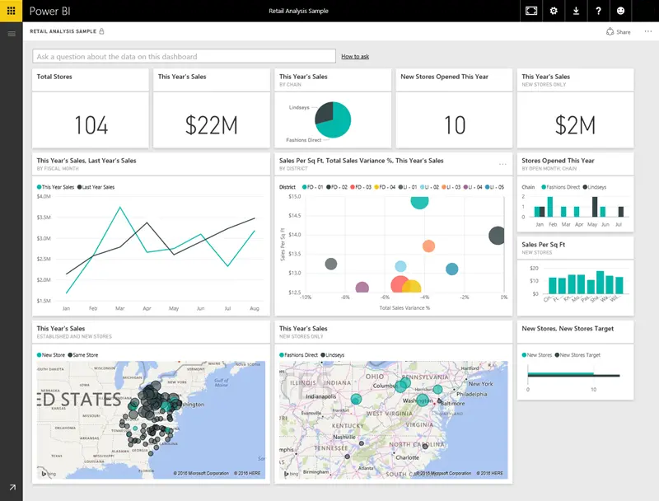
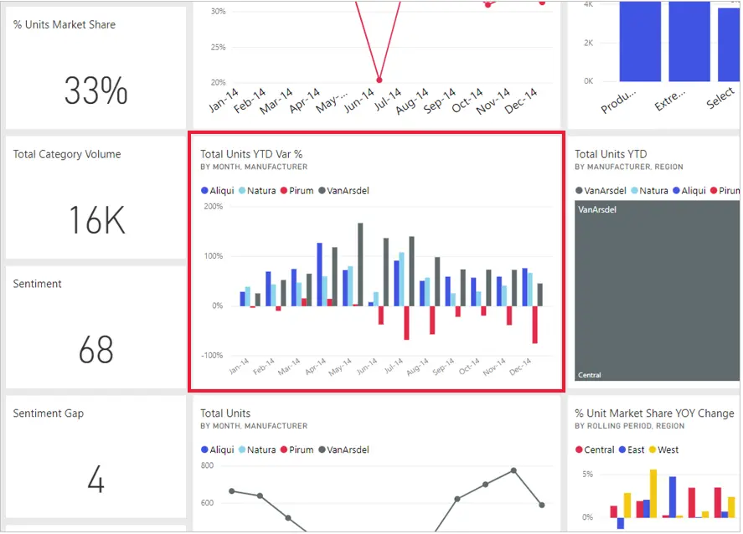
Building Blocks of Power BI
Visualizations, Datasets, Reports, Dashboards, and Tiles
Notes:
Tudo o que você faz no Microsoft Power BI pode ser dividido em alguns blocos básicos. Depois de entender esses blocos de construção, você pode expandir cada um deles e começar a criar relatórios elaborados e complexos. Vamos explorar os blocos básicos de construção, discutir algumas coisas simples que podem ser construídas com eles e, em seguida, dar uma olhada em como coisas complexas também podem ser criadas.
Visualizações: às vezes também chamado de visual, é uma representação visual de dados, como um gráfico, um mapa codificado por cores ou outras coisas interessantes que você pode criar para representar seus dados visualmente. O Power BI tem todos os tipos de visualização, e mais estão chegando o tempo todo. A imagem a seguir mostra uma coleção de diferentes visualizações que foram criadas no serviço do Power BI.
<CLIQUE>
Conjuntos de dados: uma coleção de dados de uma combinação de muitas fontes diferentes que você pode filtrar e combinar para fornecer uma coleção exclusiva de dados (um conjunto de dados) usado para criar visualizações.
<CLIQUE>
Relatórios: uma coleção de visualizações que aparecem juntas em uma ou mais páginas.
<CLIQUE>
Painéis: uma coleção de recursos visuais de uma única página que você pode compartilhar com outras pessoas. Muitas vezes, é um grupo selecionado de recursos visuais que fornecem informações rápidas sobre os dados ou a história que você está tentando apresentar.
<CLIQUE>
Blocos: uma única visualização em um relatório ou painel. É a caixa retangular que contém um visual individual.

Slide 31
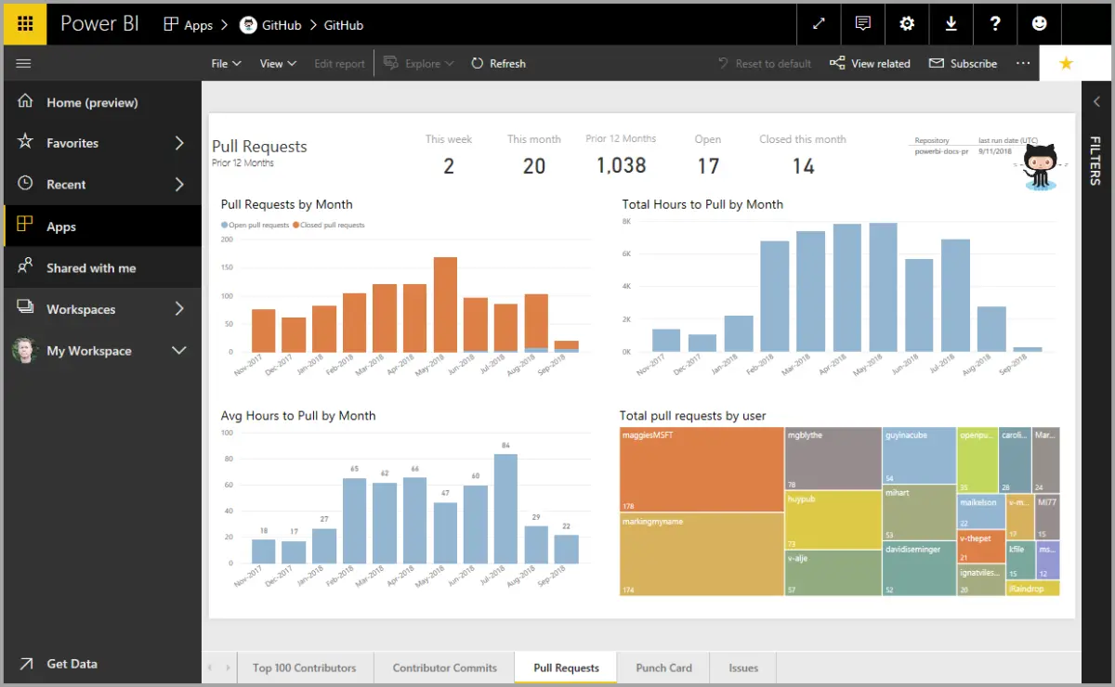
Touring and Using Power BI
Notes:
O fluxo de trabalho comum no Microsoft Power BI é criar um relatório no Power BI Desktop, publicá-lo no serviço do Power BI e compartilhá-lo com outras pessoas, para que possam visualizá-lo no serviço ou em um aplicativo móvel.
Mas como algumas pessoas começam no serviço do Power BI, vamos ter uma visão geral disso primeiro e aprender sobre uma maneira fácil e popular de criar visuais rapidamente no Power BI: apps.
Um app é uma coleção de recursos visuais e relatórios predefinidos e prontos que são compartilhados com toda a organização. Usar um aplicativo é como fazer um jantar de TV no micro-ondas ou pedir uma refeição de fast-food: basta pressionar alguns botões ou fazer alguns comentários, e você recebe rapidamente uma coleção de entradas projetadas para serem combinadas, todas apresentadas em uma embalagem organizada e pronta a consumir.
A tela (a área no centro do serviço do Power BI) mostra as fontes de dados disponíveis no serviço do Power BI.
Existem aplicativos para todos os tipos de serviços online.
Atualizar dados no serviço do Power BI
Você também pode optar por atualizar o conjunto de dados de um aplicativo ou outros dados usados ​​no Power BI.

Slide 32
Review Questions
Q01 – What are the building blocks of Power BI?
A01 – Visualizations, Datasets, Reports, Dashboards and Tiles
Q02 – What is the common flow of activity in Power BI?
A02 – Bring data into Power BI Desktop and create a report, share it to the Power BI service, view and interact with reports and dashboards.
Q03 – A collection of ready-made visuals, pre-arranged in dashboards and reports is called what?
A03 – An App
Notes:
Q01 – Quais são os blocos de construção do Power BI?
A01 – Visualizations, Datasets, Reports, Dashboards, and Tiles
Q02 – Qual é o fluxo comum de atividade no Power BI?
A02 – Traga dados para o Power BI Desktop e crie um relatório, compartilhe-o com o serviço do Power BI, visualize e interaja com relatórios e painéis.
Q03 – Chama-se o que é uma coleção de visuais prontos, pré-organizados em dashboards e relatórios?
A03 – Um aplicativo

Slide 33
Closing slide

Slide 34
M02: Prepare Data in Power BI
Author name Date

Slide 35
Lesson 4: Data Analytics and Microsoft

Slide 36
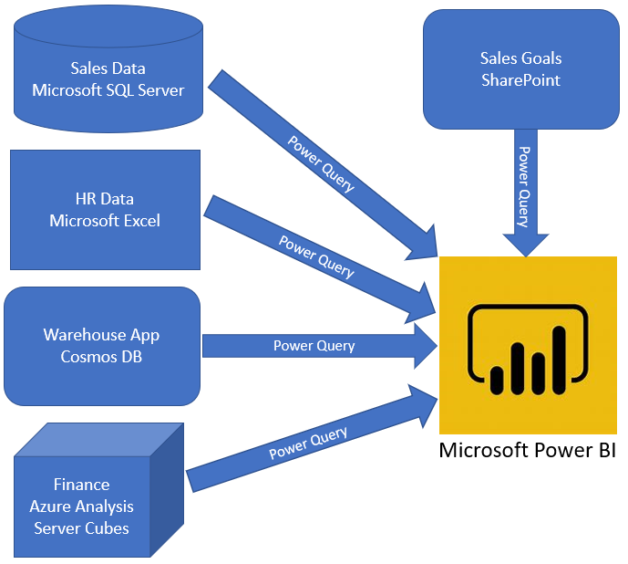
Introduction to getting data
The first step in the data analysis process is identifying and getting data.
Notes:
Introdução à obtenção de dados
O primeiro passo no processo de análise de dados é identificar e obter dados.
Como a maioria de nós, você trabalha para uma empresa em que precisa criar relatórios do Microsoft Power BI. Os dados residem em vários bancos de dados e arquivos diferentes. Esses repositórios de dados são diferentes uns dos outros, alguns estão no Microsoft SQL Server, alguns estão no Microsoft Excel, mas todos os dados estão relacionados.
Antes de criar relatórios, você deve primeiro extrair dados das várias fontes de dados. A interação com o SQL Server é diferente do Excel, portanto, você deve aprender as nuances de ambos os sistemas. Depois de conhecer os detalhes de cada sistema, você pode usar o Power Query (o mecanismo de consulta usado pelo Power BI e Excel) para ajudá-lo a limpar os dados, como renomear colunas, substituir valores, remover erros e combinar resultados de consultas.
Depois que os dados forem limpos e organizados, você estará pronto para criar relatórios no Power BI. Por fim, você publicará seu conjunto de dados e relatórios combinados no serviço do Power BI (PBIS). A partir daí, outras pessoas podem usar seu conjunto de dados e criar seus próprios relatórios ou podem usar os relatórios que você já criou. Além disso, se outra pessoa criou um conjunto de dados que você gostaria de usar, você também pode criar relatórios a partir dele!

Slide 37
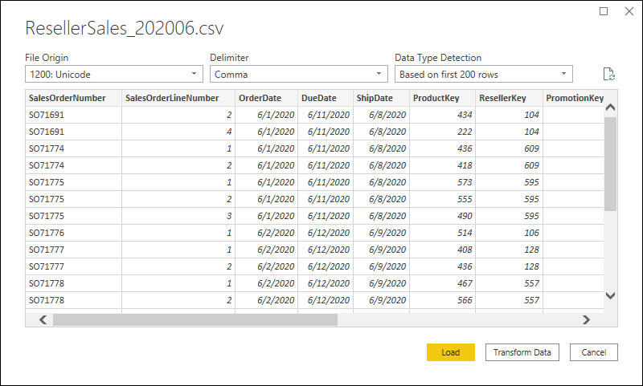
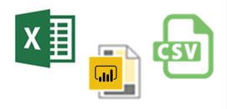
Get data from flat files
Notes:
Obter dados de arquivos simples
As organizações geralmente exportam e armazenam dados em arquivos. Um formato de arquivo possível é um arquivo simples. Um arquivo simples é um tipo de arquivo que possui apenas uma tabela de dados e cada linha de dados está na mesma estrutura. O arquivo não contém hierarquias. Provavelmente, você está familiarizado com os tipos mais comuns de arquivos simples, que são arquivos de valores separados por vírgula (.csv), arquivos de texto delimitado (.txt) e arquivos de largura fixa. Outro tipo de arquivo seriam os arquivos de saída de diferentes aplicativos, como pastas de trabalho do Microsoft Excel (.xlsx). O Power BI Desktop permite obter dados de vários tipos de arquivos.
Determine o local do arquivo: a primeira etapa é determinar qual local do arquivo você deseja usar para exportar e armazenar seus dados (local, OneDrive, SharePoint).
Conectar-se ao arquivo de dados: na guia Início , selecione Obter dados. Na lista exibida, selecione a opção desejada, como Texto/CSV ou XML.
Selecione os dados no arquivo para importar: marque a(s) caixa(s) de seleção da(s) tabela(s) que você deseja trazer para o Power BI. Essa seleção ativa os botões Carregar e Transformar dados .
(Opcional) Altere o arquivo de origem: talvez seja necessário alterar o local de um arquivo de origem para uma fonte de dados durante o desenvolvimento ou se o local de armazenamento de um arquivo for alterado.
AVISO: Se você estiver alterando um caminho de arquivo, certifique-se de reconectar ao mesmo arquivo com a mesma estrutura de arquivo. Quaisquer alterações estruturais em um arquivo, como excluir ou renomear colunas no arquivo de origem, interromperão o modelo de relatório.

Slide 38
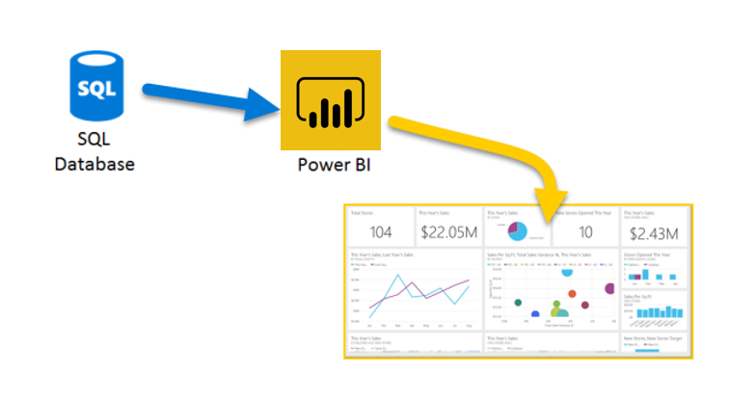
Get data from relational data sources
Notes:
Obtenha dados de fontes de dados relacionais
Se sua organização usa um banco de dados relacional para registrar suas transações de vendas, você pode usar o Power BI Desktop para estabelecer uma conexão com o banco de dados relacional de sua organização, em vez de obter dados de arquivos simples individuais.
Conectar o Power BI ao seu banco de dados ajudará você a monitorar o progresso de seus negócios e identificar tendências, para que você possa prever números de vendas, planejar orçamentos e definir indicadores e metas de desempenho. O Power BI Desktop pode se conectar a muitos bancos de dados relacionais que estão na nuvem ou no local.
Conecte-se ao armazenamento de dados relacional: use Obter dados no Power BI Desktop e selecione a opção aplicável ao seu banco de dados relacional.
Selecione os dados a serem importados: selecione uma tabela ou entidade para visualizar seu conteúdo e certifique-se de que os dados corretos serão carregados no modelo do Power BI.
(Opcional) Importe dados escrevendo uma consulta SQL: outra maneira de importar dados é escrever uma consulta SQL para especificar apenas as tabelas e colunas necessárias.
(Opcional) Alterar as configurações da fonte de dados: depois de criar uma conexão de fonte de dados e carregar dados no Power BI Desktop, você pode retornar e alterar suas configurações de conexão a qualquer momento.

Slide 39
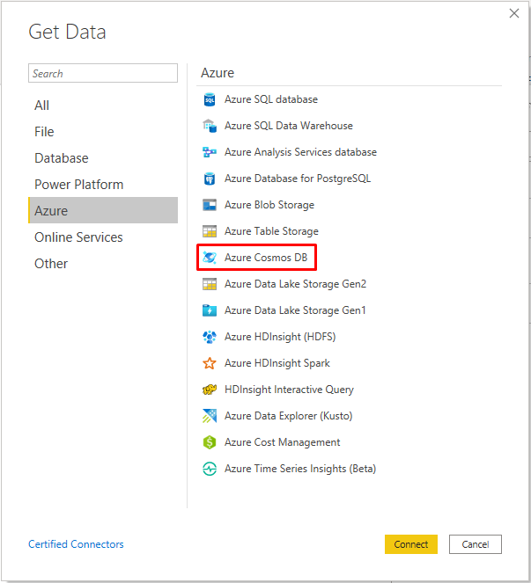
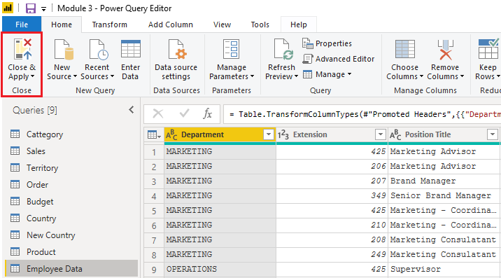
Get data from NoSQL
Notes:
Obter dados do NoSQL
Algumas organizações não usam um banco de dados relacional, mas em vez disso, usam um banco de dados NoSQL. Um banco de dados NoSQL (também conhecido como não SQL, não apenas SQL ou não relacional) é um tipo flexível de banco de dados que não usa tabelas para armazenar dados.
Os exemplos incluem Azure CosmosDB, armazenamento de BLOBs/tabelas do Azure, MongoDB.
Com o Power BI e o Power Query Editor, você pode ingerir dados NoSQL que se assemelham a uma tabela com linhas e colunas e relacionar esses dados a outras fontes de dados.
Conecte-se a um banco de dados NoSQL: em Obter Dados, selecione a categoria do Azure, selecione Azure Cosmos DB e selecione Conectar.
Selecione os dados: selecione a tabela que você deseja importar. O painel de visualização mostra apenas itens de Registro porque todos os registros no documento são documentos JSON e representados como um tipo de registro no Power BI.
Revise os dados selecionados: Para garantir que você esteja satisfeito com os dados.
Os dados agora se assemelham a uma tabela com linhas e colunas. Os dados do Cosmos DB agora podem ser relacionados a dados de outras fontes de dados e podem eventualmente ser usados ​​em um relatório do Power BI.

Slide 40
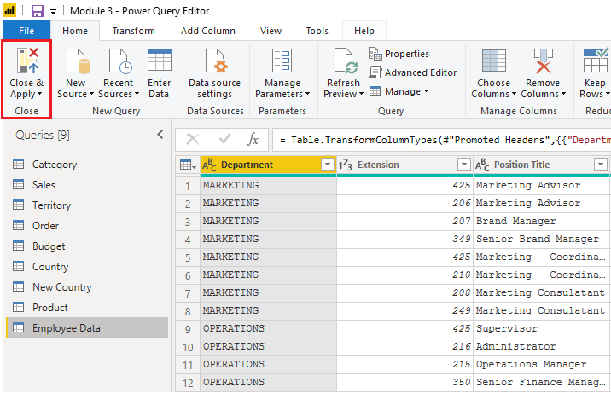
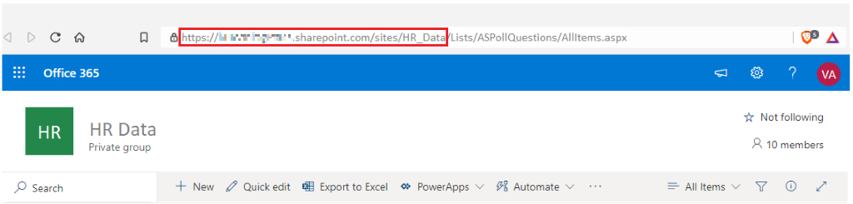
Get data from applications
Notes:
Obter dados de aplicativos
Para dar suporte às operações diárias, as organizações costumam usar vários aplicativos de software, como SharePoint, OneDrive, Dynamics 365, Google Analytics e assim por diante. Esses aplicativos produzem seus próprios dados. O Power BI pode combinar os dados de vários aplicativos para produzir informações e relatórios mais significativos.
Ao se conectar aos dados em um aplicativo, você começaria da mesma forma que faria ao se conectar a outras fontes de dados.
Conectar-se a dados em um aplicativo: selecione o recurso Obter dados no Power BI Desktop. Em seguida, selecione a opção que você precisa na categoria Serviços on-line .
Escolha os dados do aplicativo a serem importados: selecione a lista que você deseja carregar no Power BI Desktop. Semelhante a quando você importa de outras fontes de dados, você tem a opção de carregar automaticamente seus dados no modelo do Power BI ou iniciar o Editor do Power Query para transformar seus dados antes de carregá-los.
Quando estiver satisfeito com seus dados, selecione o botão Fechar e Aplicar para aplicar suas alterações e carregar seus dados no Power BI Desktop.

Slide 41
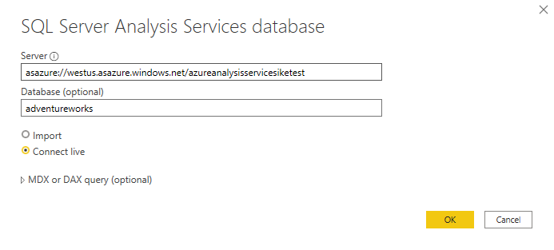
Get data from Analysis Services
An analytical data engine that lets you digest data from multiple data sources and create calculations on the fly.
Notes:
Obter dados do Analysis Services
Um mecanismo de dados analíticos que permite digerir dados de várias fontes de dados e criar cálculos em tempo real.
O Azure Analysis Services é um produto do Azure que permite ingerir dados de várias fontes de dados, criar relacionamentos entre os dados e criar cálculos nos dados. Os cálculos são construídos usando expressões de análise de dados (DAX). O Azure Analysis Services é semelhante à tecnologia de modelagem e armazenamento de dados no Power BI.
Semelhante a um banco de dados relacional, você pode escolher as tabelas que deseja usar. Se você deseja consultar diretamente o modelo do Azure Analysis Services, pode usar DAX ou MDX.
As diferenças notáveis ​​entre os cubos do Azure Analysis Services e o SQL Server são:
Os cubos do Analysis Services já têm cálculos no cubo, que serão discutidos com mais detalhes posteriormente.
Se você não precisar de uma tabela inteira, poderá consultar os dados diretamente. Em vez de usar o Transact-SQL (T-SQL) para consultar os dados, como faria no SQL Server, você pode usar expressões multidimensionais (MDX) ou expressões de análise de dados (DAX).
Você não precisa usar o botão Obter dados no Power BI Desktop.
Obtendo dados do AAS:
Conecte-se a dados no AAS: use o recurso Obter dados no Power BI Desktop. Ao selecionar Analysis Services, você será solicitado a fornecer o endereço do servidor e o nome do banco de dados com duas opções: Importar e Conectar ao vivo
Escolha as tabelas que deseja usar: Semelhante a um banco de dados relacional, você pode escolher as tabelas que deseja usar. Se você deseja consultar diretamente o modelo do Azure Analysis Services, pode usar DAX ou MDX.
Conectar ao vivo é uma nova opção no Azure Analysis Services. O Azure Analysis Services usa o modelo tabular e o DAX para criar cálculos, semelhantes ao Power BI.
Como você deseja obter dados para outros dados em sua organização, provavelmente importará os dados diretamente para o Power BI. Uma alternativa aceitável é importar todos os outros dados que você deseja (do Excel, SQL Server e assim por diante) para o modelo do Azure Analysis Services e, em seguida, usar uma conexão em tempo real. Usando essa abordagem, a modelagem de dados e as medidas DAX são executadas em um só lugar, e é uma maneira muito mais simples e fácil de manter sua solução.

Slide 42
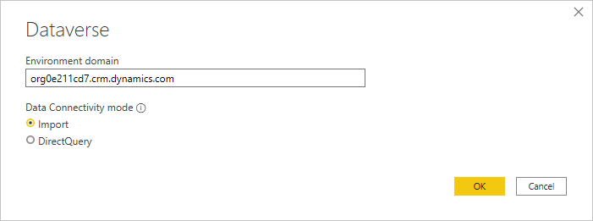
Get data from Microsoft Dataverse
A cloud-based, low-code data service and app platform, which allows you to leverage the security and connectivity of Microsoft services. Dataverse was built for powerful, scalable solutions.
Notes:
Obter dados do Microsoft Dataverse
Um serviço de dados de baixo código e plataforma de aplicativos baseado em nuvem, que permite aproveitar a segurança e a conectividade dos serviços da Microsoft. O Dataverse foi desenvolvido para soluções poderosas e escaláveis.
O Microsoft Dataverse é uma plataforma de aplicativo e serviço de dados de baixo código baseado em nuvem, que permite aproveitar a segurança e a conectividade dos serviços da Microsoft. O Dataverse se conecta facilmente a todos os aspectos do Microsoft Power Platform para que você possa controlar, automatizar e fortalecer totalmente seus negócios. Com tabelas e colunas padrão, bem como a capacidade de definir facilmente os relacionamentos entre seus dados, o Dataverse foi criado para soluções poderosas e escaláveis.
Obtendo dados do Microsoft Dataverse:
Conecte-se a dados no Microsoft Dataverse: use o recurso Obter dados no Power BI Desktop. Ao selecionar Power Platform, Dataverse, selecione Connect para continuar. Você será solicitado a fornecer o domínio do ambiente com duas opções: Importar e DirectQuery e, em seguida, selecione OK.
Selecione Entrar e use suas credenciais quando solicitado. Depois de entrar com sucesso, selecione Conectar.
Na tela Navegador, digite o nome da tabela para localizá-la. Selecione a tabela marcando a caixa de seleção ao lado do nome.
Selecione Transformar Dados para abrir a tabela no Editor do Power Query.
O Editor do Power Query permite limpar os dados e ajuda a facilitar a criação de gráficos, gráficos e outras visualizações.
Como você deseja obter dados para outros dados em sua organização, provavelmente importará os dados diretamente para o Power BI. Usando essa abordagem, a modelagem de dados e as medidas DAX são executadas em um só lugar, e é uma maneira muito mais simples e fácil de manter sua solução.

Slide 43
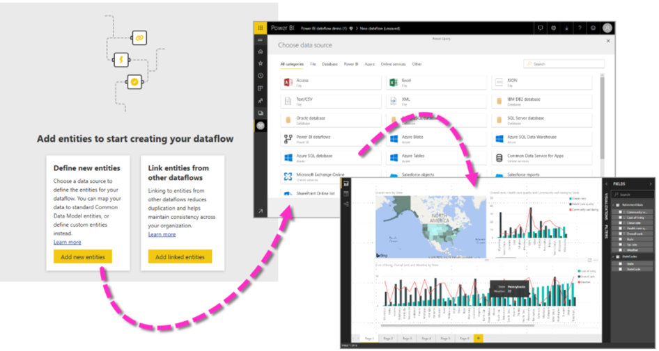
Get data from a dataflow
Notes:
Obter dados de um fluxo de dados
Um fluxo de dados é uma coleção de tabelas que são criadas e gerenciadas em workspaces no serviço do Power BI. Uma tabela é um conjunto de colunas usadas para armazenar dados, como uma tabela em um banco de dados. Você pode adicionar e editar tabelas em seu fluxo de dados e gerenciar agendas de atualização de dados diretamente do workspace em que seu fluxo de dados foi criado.
Obtendo dados de fluxos de dados:
Conectar-se a dados em fluxos de dados: use o recurso Obter dados no Power BI Desktop. Ao selecionar o Power Platform e, em seguida, fluxos de dados, selecione Conectar para continuar.
Selecione Entrar e use suas credenciais quando solicitado. Depois de entrar com sucesso, selecione Conectar.
Na tela Navegador, digite o nome da tabela para localizá-la. Selecione a tabela marcando a caixa de seleção ao lado do nome.
Selecione Transformar Dados para abrir a tabela no Editor do Power Query.
O Editor do Power Query permite limpar os dados e ajuda a facilitar a criação de gráficos, gráficos e outras visualizações.

Slide 44
Review Questions
Q01 – Which query language do you use to extract data from Microsoft SQL Server?
A01 – T-SQL
Q02 – You’re creating a Power BI report with data from an Azure Analysis Services Cube. When the data refreshes in the cube, you would like to see it immediately in the Power BI report. How should you connect?
A02 – Connect Live
Q03 – What can you do to improve performance when you are getting data in Power BI?
A03 – Do some calculations in the original data source.
Notes:
Q01 – Qual linguagem de consulta você usa para extrair dados do Microsoft SQL Server?
A01 – T-SQL
Q02 – Você está criando um relatório do Power BI com dados de um cubo do Azure Analysis Services. Quando os dados forem atualizados no cubo, você gostaria de vê-los imediatamente no relatório do Power BI. Como você deve se conectar?
A02 – Connect Live
Q03 – O que você pode fazer para melhorar o desempenho ao obter dados no Power BI?
A03 – Faça alguns cálculos na fonte de dados original. (DENORMALIZAR)

Slide 45
Lesson 5: Optimize Performance

Slide 46
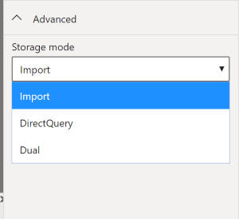
Select a Storage Mode
Specifies the storage mode of a table and lets Power BI determine how to cache data for reports.
Set the storage mode for each table individually.
Notes:
Selecione um modo de armazenamento
Especifica o modo de armazenamento de uma tabela e permite que o Power BI determine como armazenar dados em cache para relatórios.
Defina o modo de armazenamento para cada tabela individualmente.
A maneira mais popular de usar dados no Power BI é importá-los para um conjunto de dados do Power BI. Importar os dados significa que os dados são armazenados no arquivo do Power BI e publicados junto com os relatórios do Power BI. Esse processo ajuda a facilitar a interação direta com seus dados. No entanto, essa abordagem pode não funcionar para todas as organizações.
Os três tipos diferentes de modos de armazenamento que você pode escolher:
Importar: o modo de importação permite que você crie uma cópia local do Power BI de seus conjuntos de dados de sua fonte de dados.
DirectQuery: crie uma conexão direta com a fonte de dados, garantindo que seus dados não sejam armazenados em cache e que você esteja sempre visualizando os dados mais atualizados.
Dual (Composto): Identifique alguns dados a serem importados diretamente e outros dados que devem ser consultados.
No entanto, às vezes pode haver requisitos de segurança em torno de seus dados que impossibilitam a importação direta de uma cópia. Ou seus conjuntos de dados podem simplesmente ser muito grandes e levar muito tempo para serem carregados no Power BI, e você deseja evitar a criação de um gargalo de desempenho. O Power BI resolve esses problemas usando o modo de armazenamento DirectQuery, que permite consultar os dados na fonte de dados diretamente e não importar uma cópia para o Power BI. O DirectQuery é útil porque garante que você esteja sempre visualizando a versão mais recente dos dados.
O uso do modo Dual permite que o Power BI escolha a forma mais eficiente de recuperação de dados.
Você pode definir o modo de armazenamento para cada tabela individualmente em seu modelo. Essa ação habilita um único conjunto de dados, que oferece os seguintes benefícios:
Desempenho da consulta
Otimização de atualização de dados

Slide 47
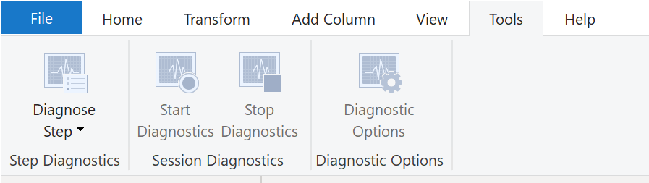
Fix Performance Issues
Notes:
Corrigir problemas de desempenho
Ocasionalmente, as organizações precisarão resolver problemas de desempenho ao executar relatórios. O Power BI fornece a ferramenta Performance Analyzer para ajudar a corrigir problemas e simplificar o processo.
Considere o cenário em que você está criando relatórios para a equipe de vendas em sua organização. Você importou seus dados, que estão em várias tabelas no banco de dados SQL da equipe de vendas, criando uma conexão de dados com o banco de dados por meio do DirectQuery. Ao criar visuais e filtros preliminares, você percebe que algumas tabelas são consultadas mais rapidamente do que outras, e alguns filtros estão demorando mais para serem processados ​​em comparação com outros.
Diagnóstico de consulta
Outra ferramenta que você pode usar para estudar o desempenho da consulta é o diagnóstico de consulta. Esse recurso permite determinar quais gargalos (se houver) existem ao carregar e transformar seus dados, atualizar seus dados no Power Query, executar instruções SQL no Editor de Consultas e assim por diante.
Outras técnicas:
Processe o máximo de dados possível na fonte de dados original.
Use consultas SQL nativas.
Separe a data e a hora, se estiverem unidas.

Slide 48
Optimize Query Performance
Performance in Power Query depends heavily on the performance at the data source.
Follow performance tuning guidelines of the source product.
Some performance tuning can be done in Power BI.
Notes:
Otimizar o desempenho da consulta
O desempenho no Power Query depende muito do desempenho na fonte de dados.
Siga as diretrizes de ajuste de desempenho do produto de origem.
Alguns ajustes de desempenho podem ser feitos no Power BI.
O desempenho no Power Query depende do desempenho no nível da fonte de dados. A variedade de fontes de dados que o Power Query oferece é muito ampla e as técnicas de ajuste de desempenho para cada fonte são igualmente amplas. Por exemplo, se você extrair dados de um Microsoft SQL Server, deverá seguir as diretrizes de ajuste de desempenho do produto. Boas técnicas de ajuste de desempenho do SQL Server incluem criação de índice, atualizações de hardware, ajuste de plano de execução e compactação de dados. Esses tópicos estão além do escopo aqui e são abordados apenas como um exemplo para criar familiaridade com sua fonte de dados e colher os benefícios ao usar o Power BI e o Power Query.
O Power Query aproveita o bom desempenho na fonte de dados por meio de uma técnica chamada Query Folding.

Slide 49
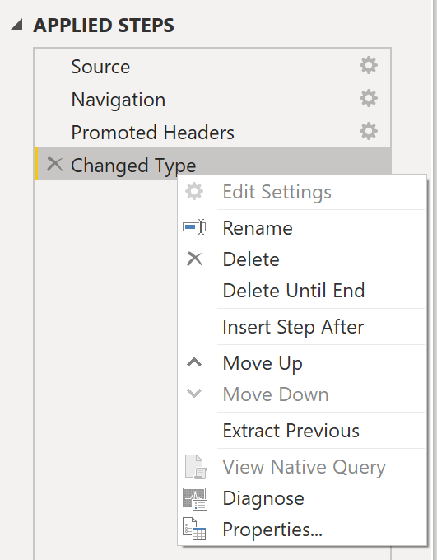
Query Folding
The process that lets Power Query generate a single query statement to retrieve and transform source data.
Notes:
Dobra de consulta
O processo que permite que o Power Query gere uma única instrução de consulta para recuperar e transformar dados de origem.
A dobra de consulta no Editor do Power Query ajuda você a aumentar o desempenho de seus relatórios do Power BI. A dobra de consulta é o processo pelo qual as transformações e edições feitas no Power Query Editor são rastreadas simultaneamente como consultas nativas ou instruções SQL Select simples, enquanto você faz transformações ativamente. O motivo da implementação desse processo é garantir que essas transformações possam ocorrer no servidor de fonte de dados original e não sobrecarregar os recursos de computação do Power BI.
Você pode usar o Power Query para carregar dados no Power BI. Usando o Editor do Power Query, você pode fazer outras transformações em seus dados, como renomear ou excluir colunas, anexar, analisar, filtrar ou agrupar seus dados.
Os benefícios do dobramento de consultas incluem:
Mais eficiência nas atualizações de dados e atualizações incrementais. Quando você importa tabelas de dados usando a dobra de consulta, o Power BI é mais capaz de alocar recursos e atualizar os dados mais rapidamente, pois o Power BI não precisa executar cada transformação localmente.
Compatibilidade automática com os modos de armazenamento DirectQuery e Dual. Todas as fontes de dados do modo de armazenamento DirectQuery e Dual devem ter os recursos de processamento do servidor back-end para criar uma conexão direta, o que significa que a dobra de consulta é um recurso automático que você pode usar. Se todas as transformações puderem ser reduzidas a uma única instrução Select, a dobra da consulta poderá ocorrer.
Se a opção Visualizar consulta nativa não estiver disponível (não exibida em negrito), essa dobra de consulta não será possível para esta etapa, e você terá que retroceder na área Etapas aplicadas até chegar à etapa em que Visualizar consulta nativa é disponível (exibe em negrito). Esse processo revelará a consulta nativa usada para transformar o conjunto de dados.
As consultas nativas não são possíveis para as seguintes transformações:
Adicionando uma coluna de índice
Mesclando e anexando colunas de diferentes tabelas com duas fontes diferentes
Alterando o tipo de dados de uma coluna
Executando funções DAX complexas
Uma boa diretriz a ser lembrada é que, se você puder traduzir uma transformação em uma instrução SQL Select, que inclui operadores e cláusulas como GROUP BY, SORT BY, WHERE, UNION ALL e JOIN, você poderá usar a dobra de consulta.

Slide 50
Review Questions
Q01 – Which storage mode leaves the data at the data source?
A01 – DirectQuery
Q02 – Which technology improves performance by generating a single query statement to retrieve and transform source data?
A02 – Query Folding
Notes:
Q01 – Qual modo de armazenamento deixa os dados na fonte de dados?
A01 – DirectQuery
Q02 – Qual tecnologia melhora o desempenho gerando uma única instrução de consulta para recuperar e transformar dados de origem?
A02 – Query Folding

Slide 51
Lesson 6: Resolve Data Errors

Slide 52
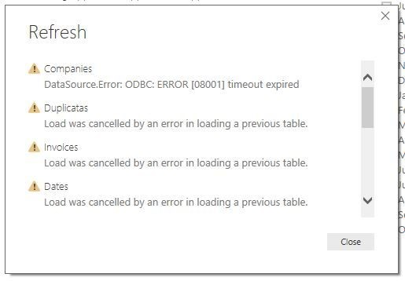
Identify and Resolve Data Import Errors
You may encounter the following errors:
Query Timeout.
Couldn’t find data formatted as a table.
Could not find file.
Data type errors.
Notes:
Ao importar dados para o Power BI, você pode encontrar erros resultantes de fatores como:
O Power BI importa de várias fontes de dados.
Cada fonte de dados pode ter dezenas (e às vezes centenas) de mensagens de erro diferentes.
Outros componentes podem causar erros, como discos rígidos, redes, serviços de software e sistemas operacionais.
Os dados geralmente não podem estar em conformidade com nenhum esquema específico.
Detalhes:
Tempo limite da consulta: os recursos de hardware estão sendo restringidos por usuários simultâneos usando os mesmos dados.
Tempo limite expirado: indica que você extraiu muitos dados de acordo com as políticas da sua organização.
Não foi possível encontrar dados: o Power BI espera encontrar dados formatados como uma tabela do Excel.
Não foi possível localizar o arquivo: Causado pelos locais de movimentação do arquivo ou pelas permissões para a alteração do arquivo.
Erros de tipo de dados: um erro na interpretação do tipo de dados no Power BI. A resolução desse erro é exclusiva da fonte de dados.
Esta lista não é exaustiva, mas mostra os erros comuns encontrados.

Slide 53
Review Questions
Q01 – What type of import error might leave a column blank?
A01 – Data type error
Notes:
Q01 – Que tipo de erro de importação pode deixar uma coluna em branco?
A01 – Erro de tipo de dado

Slide 54
Closing slide

Slide 55
M03: Cleaning, Transforming, and Loading Data
Author name Date

Slide 56
Lesson 7: Shaping the Data

Slide 57
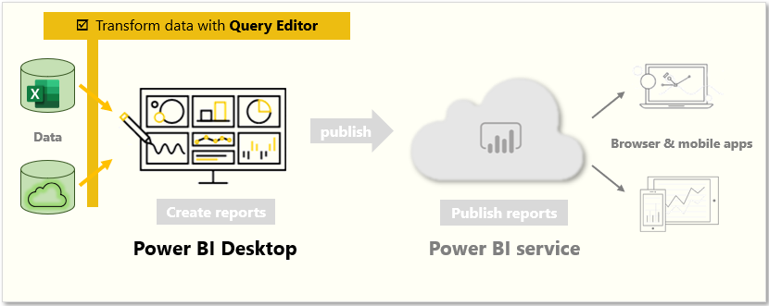
Identify column headers and names
Use Power Query Editor to clean up and shape data.
Notes:
Identificar cabeçalhos e nomes de colunas
Use o Editor do Power Query para limpar e formatar dados.
O Editor do Power Query no Power BI Desktop permite que você molde (transforme) seus dados importados. Você pode realizar ações como renomear colunas ou tabelas, alterar texto para números, remover linhas, definir a primeira linha como cabeçalhos e muito mais. É importante moldar seus dados para garantir que eles atendam às suas necessidades e sejam adequados para uso em relatórios.
Comece a usar o Power Query Editor
Para começar a moldar seus dados, abra o Editor do Power Query selecionando a opção Transformar dados na guia Página inicial do Power BI Desktop. Quando você trabalha no Power Query Editor, todas as etapas que você executa para moldar seus dados são registradas. Então, cada vez que a consulta se conecta à fonte de dados, ela aplica automaticamente suas etapas para que seus dados sempre tenham o formato que você especificou.
Identificar cabeçalhos e nomes de colunas
A primeira etapa para moldar seus dados iniciais é identificar os cabeçalhos e os nomes das colunas nos dados e, em seguida, avaliar onde eles estão localizados para garantir que estejam no lugar certo.

Slide 58
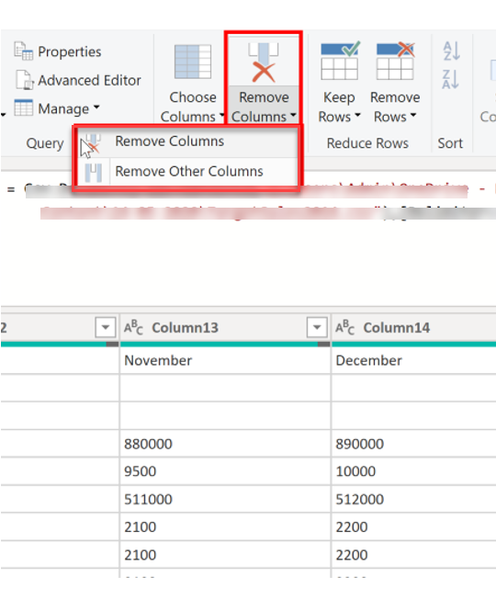
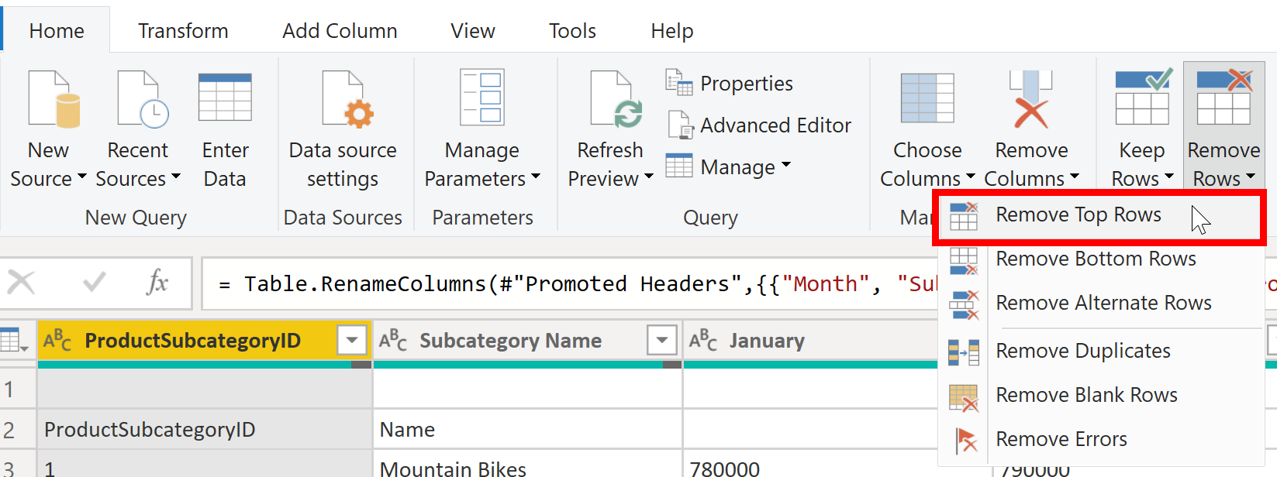
Shaping Table Structure
Shape the data to meet reporting needs.
Notes:
Estrutura da tabela de modelagem
Molde os dados para atender às necessidades de relatórios.
Com o Power BI Desktop, você pode se conectar a vários tipos diferentes de fontes de dados e moldar os dados para atender às suas necessidades, permitindo criar relatórios visuais para compartilhar com outras pessoas. Moldar dados significa transformar os dados: renomear colunas ou tabelas, alterar texto para números, remover linhas, definir a primeira linha como cabeçalhos e assim por diante.
Promover cabeçalhos
Quando uma tabela é criada no Power BI Desktop, o Power Query Editor presume que todos os dados pertencem às linhas da tabela. No entanto, uma fonte de dados pode ter uma primeira linha que contém nomes de colunas, que foi o que aconteceu no exemplo anterior de SalesTarget. Para corrigir essa imprecisão, você precisa promover a primeira linha da tabela em cabeçalhos de coluna.
Renomear colunas
A próxima etapa para moldar seus dados é examinar os cabeçalhos das colunas. Você pode descobrir que uma ou mais colunas têm cabeçalhos errados, um cabeçalho tem um erro de ortografia ou a convenção de nomenclatura do cabeçalho não é consistente ou fácil de usar.
Remover as linhas superiores
Ao moldar seus dados, talvez seja necessário remover algumas das linhas superiores, por exemplo, se estiverem em branco ou se contiverem dados desnecessários nos seus relatórios.
Remover colunas
Uma etapa importante no processo de modelagem de dados é remover colunas desnecessárias. É muito melhor remover as colunas o mais cedo possível. A remoção de colunas em um estágio inicial do processo é melhor, especialmente quando você estabeleceu relacionamentos entre suas tabelas.

Slide 59
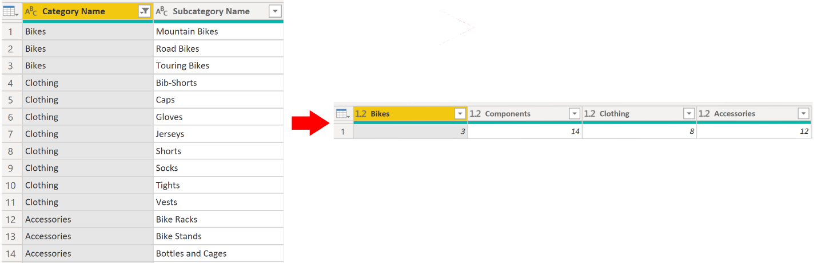
Unpivot and Pivot columns
Transfer data from rows to columns, and columns to rows.
Notes:
Colunas Unpivot e Pivot
Transfira dados de linhas para colunas e colunas para linhas.
A não dinamização é um recurso útil do Power BI. Você pode usar esse recurso com dados de qualquer fonte de dados, mas o usaria com mais frequência ao importar dados do Excel. A não dinamização simplifica o processo de criação de medidas DAX nos dados posteriormente. Ao concluir este processo.
Se os dados que você está moldando forem planos (em outras palavras, eles tiverem muitos detalhes, mas não estiverem organizados ou agrupados de forma alguma), a falta de estrutura pode complicar sua capacidade de identificar padrões nos dados. Você pode usar o recurso Coluna Dinâmica para converter seus dados simples em uma tabela que contém um valor agregado para cada valor exclusivo em uma coluna.
Colunas dinâmicas
Se os dados que você está moldando forem planos (em outras palavras, eles tiverem muitos detalhes, mas não estiverem organizados ou agrupados de forma alguma), a falta de estrutura pode complicar sua capacidade de identificar padrões nos dados.
Você pode usar o recurso Coluna Dinâmica para converter seus dados simples em uma tabela que contém um valor agregado para cada valor exclusivo em uma coluna. Por exemplo, você pode usar esse recurso para resumir dados usando diferentes funções matemáticas, como Contagem, Mínimo, Máximo, Mediana, Média ou Soma.

Slide 60
Review Questions
Q01 – The primary data preparation tool in Power BI is called what?
A01 – Power Query Editor
Q02 – The process of shaping data by converting your flat data into a table that contains an aggregation value for each unique value in a column is called what?
A02 – Pivot (pivoting a column)
Q03 – What can be achieved by removing unnecessary rows and columns?
A03 – Deleting unnecessary rows and columns will reduce a dataset size and its good practice to load only necessary data into your data model.
Notes:
Q01 – A principal ferramenta de preparação de dados no Power BI é chamada de quê?
A01 – Power Query Editor
Q02 – O processo de modelagem de dados convertendo seus dados simples em uma tabela que contém um valor de agregação para cada valor exclusivo em uma coluna é chamado de quê?
A02 – Pivot (pivoting a column)
Q03 – O que pode ser alcançado removendo linhas e colunas desnecessárias?
A03 – A exclusão de linhas e colunas desnecessárias reduzirá o tamanho do conjunto de dados e é uma boa prática carregar apenas os dados necessários em seu modelo de dados.

Slide 61
Lesson 8: Profiling the Data

Slide 62
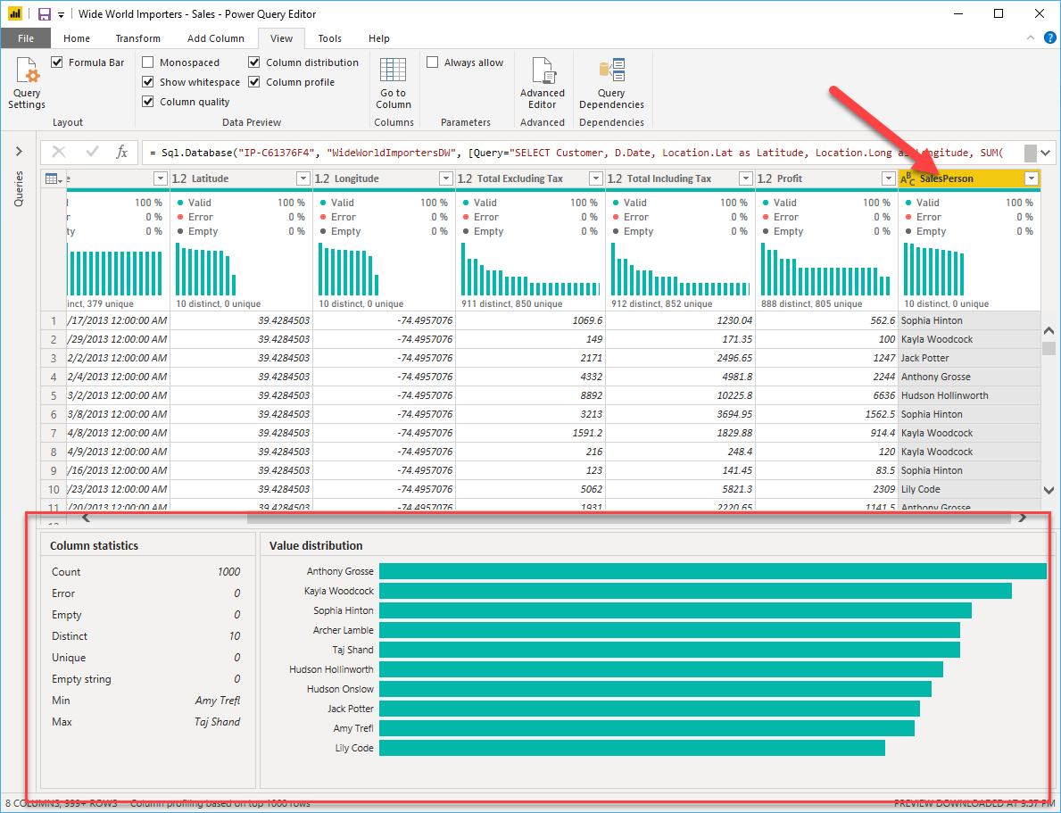
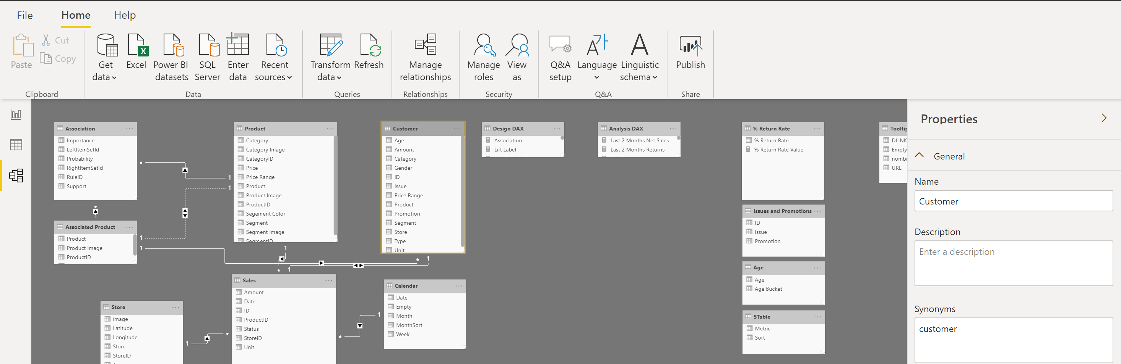
Profiling Data and Examining Structures
Data profiling is understanding the state and structure of the data you are working with.
Notes:
Dados de perfil e estruturas de exame
A criação de perfil de dados é entender o estado e a estrutura dos dados com os quais você está trabalhando.
A criação de perfil de dados consiste em estudar as nuances dos dados: determinar anomalias, examinar e desenvolver as estruturas de dados subjacentes e consultar estatísticas de dados, como contagens de linhas, distribuições de valores, valores mínimos e máximos, médias e assim por diante. Esse conceito é importante porque permite formatar e organizar os dados para que interagir com os dados e identificar a distribuição dos dados seja descomplicado, ajudando assim a tornar sua tarefa de trabalhar com os dados no front-end para desenvolver elementos de relatório próximos sem esforço.
Examinar estruturas de dados
Antes de começar a examinar os dados no Editor do Power Query, você deve primeiro aprender sobre as estruturas de dados subjacentes nas quais os dados são organizados. A criação de perfil de dados ocorre antes ou paralelamente à modelagem de dados.
<CLIQUE>
Encontre anomalias de dados e estatísticas de dados
Depois de criar uma conexão com uma fonte de dados e selecionar Transformar dados, você será levado ao Editor do Power Query, onde poderá determinar se existem anomalias em seus dados. Anomalias de dados são valores discrepantes em seus dados.
A distribuição da coluna mostra a distribuição dos dados na coluna
O perfil da coluna fornece mais detalhes sobre os dados da coluna, incluindo estatísticas básicas.
O gráfico de distribuição de valor informa as contagens de cada valor exclusivo nessa coluna específica.
As estatísticas da coluna também incluirão quantos zeros e valores nulos existem, juntamente com o valor médio na coluna, o desvio padrão dos valores na coluna e quantos valores pares e ímpares estão na coluna.

Slide 63
Review Questions
Q01 – How many rows does Power Query scan to detect the type of data in the columns?
A01 – 1000
Q02 – Data profiling is defined as what?
A02 – Studying the nuances of the data
Q03 – What is the risk of having null values in a numeric column?
A03 – DAX expressions that AVERAGE data will be incorrect.
Notes:
Q01 – Quantas linhas o Power Query verifica para detectar o tipo de dados nas colunas?
A01 – 1000
Q02 – O perfil de dados é definido como o quê?
A02 – Estudando as nuances dos dados
Q03 – Qual o risco de ter valores nulos em uma coluna numérica?
A03 – Expressões DAX que indicam que os dados AVERAGE estarão incorretos.

Slide 64
Lesson 9: Enhance the Data Structure

Slide 65
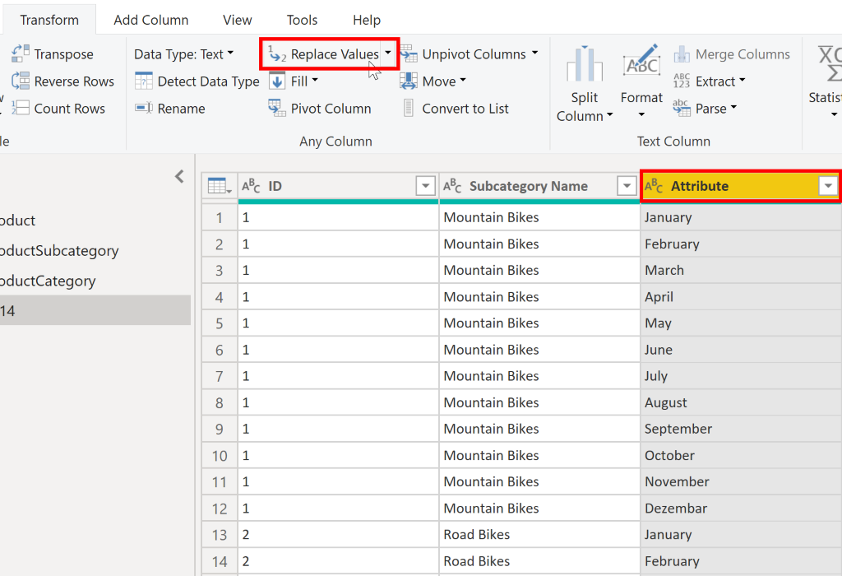
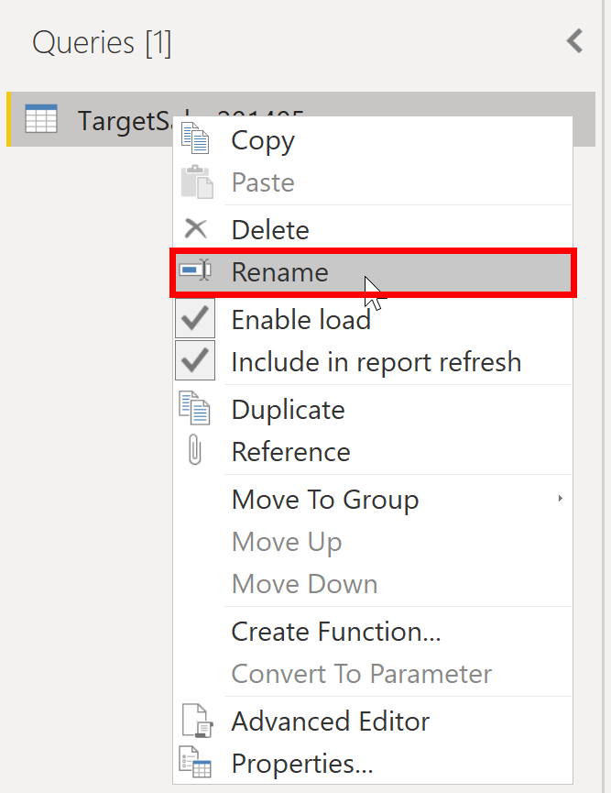
Apply user-friendly value replacements
Make information user-friendly.
Notes:
Aplique substituições de valor fáceis de usar
Torne as informações fáceis de usar.
Quando você importa dados de várias fontes para o Power BI Desktop, os dados mantêm seus nomes de tabela e coluna predefinidos. Talvez você queira alterar alguns desses nomes para que fiquem em um formato consistente, mais fácil de trabalhar e mais significativo para o usuário. Você pode usar o Editor do Power Query no Power BI Desktop para fazer essas alterações de nome e simplificar sua estrutura de dados.
Renomear uma consulta
É uma boa prática alterar nomes de consulta incomuns ou inúteis para nomes mais óbvios ou com os quais o usuário esteja mais familiarizado.
Substituir valores
Você pode usar o recurso Substituir valores no Editor do Power Query para substituir qualquer valor por outro valor em uma coluna selecionada.
Substituir valores nulos
Ocasionalmente, você pode descobrir que suas fontes de dados contêm valores nulos.
Remover duplicatas
Você também pode remover duplicatas de colunas para manter apenas nomes exclusivos em uma coluna selecionada.
Práticas recomendadas para nomear tabelas, colunas e valores
Uma prática recomendada é fornecer às suas tabelas, colunas e medidas termos comerciais descritivos e substituir sublinhados ("_") por espaços. Seja consistente com abreviações, prefácios e palavras como "número" e "ID". Abreviaturas excessivamente curtas podem causar confusão se não forem comumente usadas dentro da organização.

Slide 66
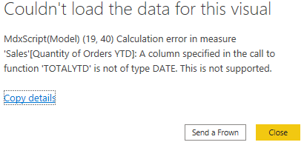
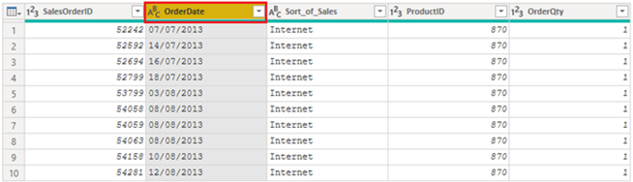
Evaluate and Change Column Data Types
Notes:
Avaliar e alterar os tipos de dados da coluna
Quando você importa uma tabela de qualquer fonte de dados, o Power BI Desktop inicia automaticamente a verificação das primeiras 1.000 linhas (configuração padrão) e tenta detectar o tipo de dados nas colunas. Algumas situações podem ocorrer em que o Power BI Desktop não detecta o tipo de dados correto. Onde ocorrerem tipos de dados incorretos, você terá problemas de desempenho.
Uma prática recomendada é avaliar os tipos de dados de coluna no Editor do Power Query antes de carregar os dados em um modelo de dados do Power BI. Se você determinar que um tipo de dados está incorreto, poderá alterá-lo. Você também pode aplicar um formato aos valores em uma coluna e alterar o padrão de resumo de uma coluna.
Implicações de tipos de dados incorretos
Tipos de dados incorretos impedirão você de criar determinados cálculos, derivar hierarquias ou criar relacionamentos adequados com outras tabelas.
<CLIQUE>
Por exemplo, se você tentar calcular a quantidade de pedidos no ano, receberá o seguinte erro informando que o tipo de dados da coluna OrderDate não é Data, o que é necessário em cálculos baseados em tempo.
Alterar o tipo de dados da coluna
Você pode alterar o tipo de dados de uma coluna em dois locais: no Editor do Power Query e na exibição Relatório do Power BI Desktop usando as ferramentas de coluna. É melhor alterar o tipo de dados no Editor do Power Query antes de carregar os dados.
Como acontece com qualquer outra alteração feita no Power Query Editor, a alteração feita no tipo de dados da coluna é salva como uma etapa programada. Essa etapa é chamada de tipo alterado e será iterada sempre que os dados forem atualizados.

Slide 67
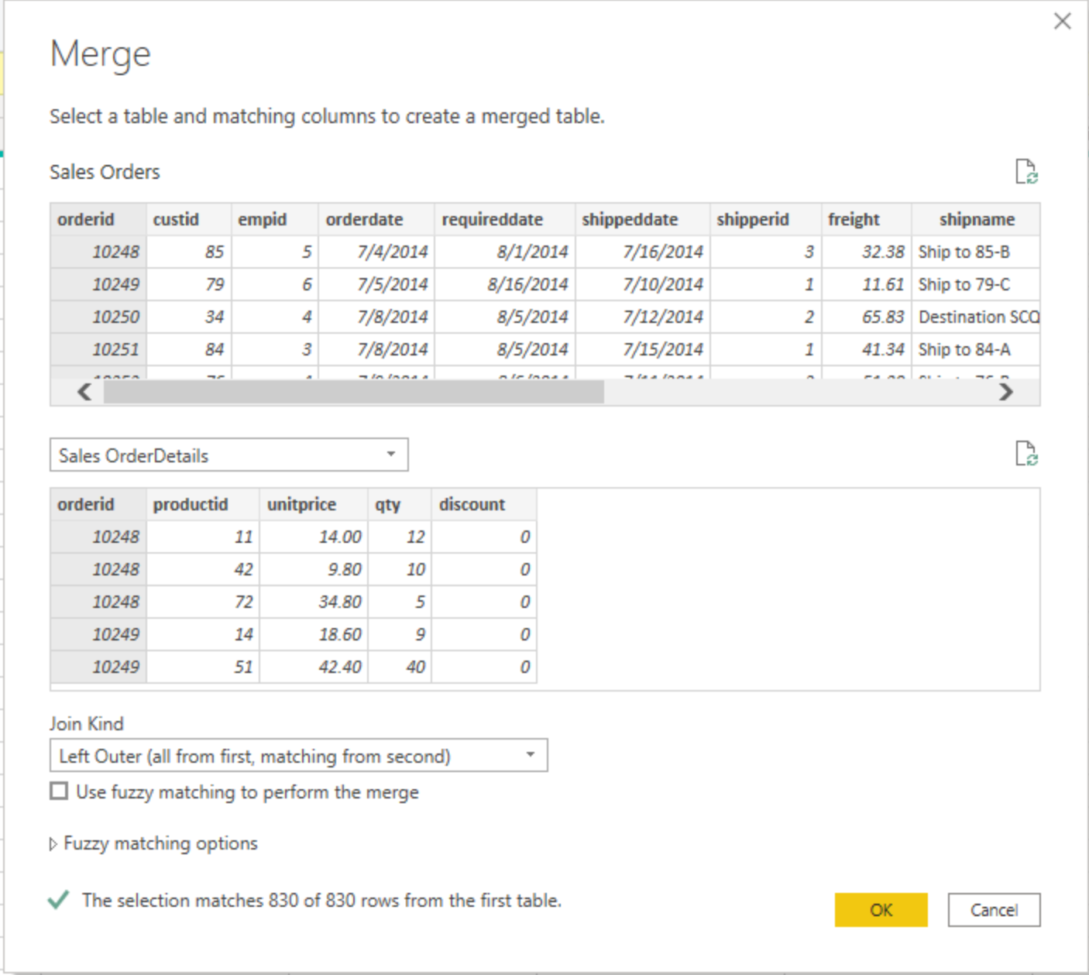
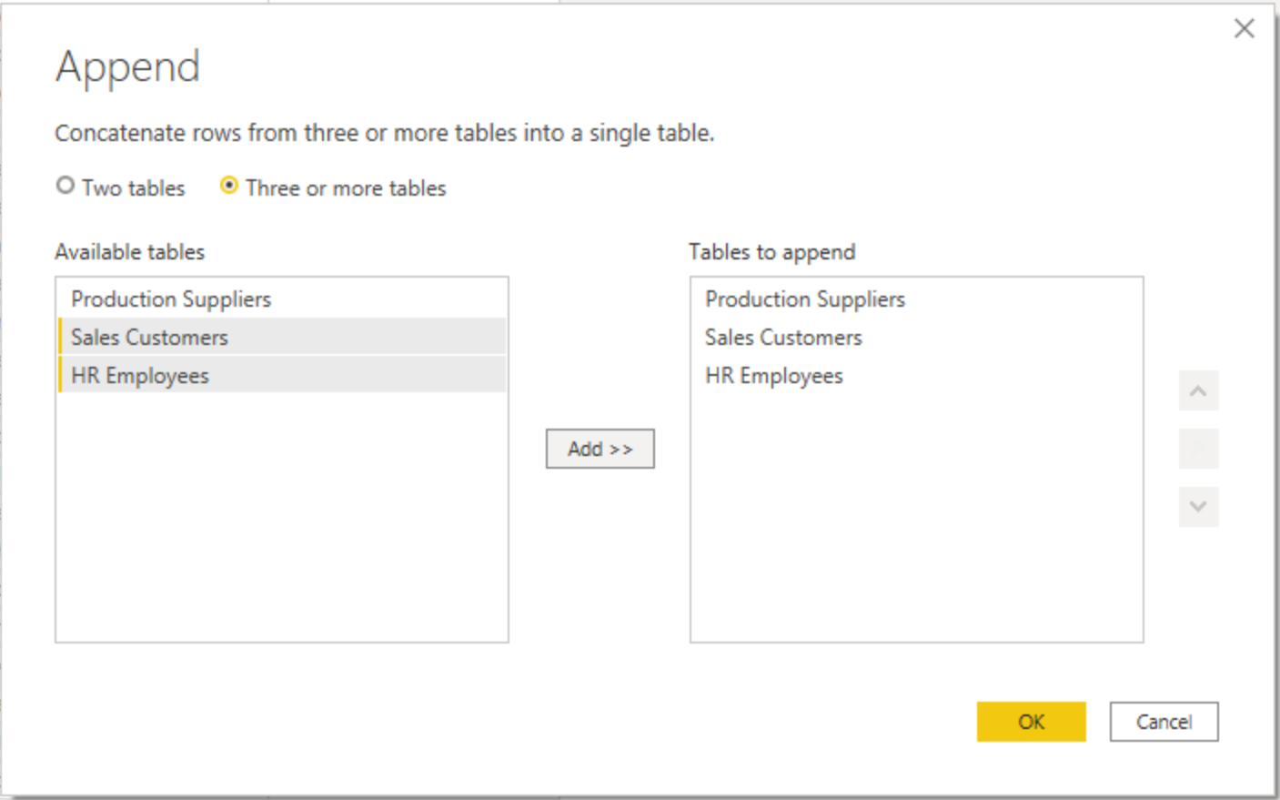
Combine Multiple Tables into a Single Table
Notes:
Combine várias tabelas em uma única tabela
A capacidade de combinar consultas é poderosa porque permite anexar ou mesclar diferentes tabelas ou consultas. Você pode combinar tabelas em uma única tabela nas seguintes circunstâncias:
Existem muitas tabelas, dificultando a navegação em um modelo de dados excessivamente complicado.
Várias tabelas têm uma função semelhante.
Uma tabela tem apenas uma ou duas colunas que podem caber em uma tabela diferente.
Você deseja usar várias colunas de tabelas diferentes em uma coluna personalizada.
Você pode combinar as tabelas de duas maneiras diferentes: mesclando e anexando.
Anexar consultas
Ao anexar consultas, você adicionará linhas de dados a outra tabela ou consulta.
Mesclar consultas
Ao mesclar consultas, você está combinando os dados de várias tabelas em uma com base em uma coluna comum entre as tabelas. Esse processo é semelhante à cláusula JOIN no SQL.

Slide 68
Review Questions
Q01 – What is not a best practice for naming conventions in Power BI?
A01 – Abbreviated column names
Q02 – If you have two queries that contain different data with the same structure, and you want to combine them into one query, which operation should you perform?
A02 - Append
Notes:
Q01 – O que não é uma prática recomendada para convenções de nomenclatura no Power BI?
A01 – Nomes de coluna abreviados
Q02 – Se você tem duas consultas que contêm dados diferentes com a mesma estrutura e deseja combiná-las em uma consulta, qual operação deve realizar?
A02 - Append

Slide 69
Lab: Load Data in Power BI Desktop
Lab: Load Data in Power BI Desktop

Slide 70
Closing slide

Slide 71
Seja Bem-Vindo!
A aula começará em breve…
Aproveite esse tempo para nos seguir nas mídias sociais e ficar por dentro de todas as novidades e promoções!
YouTube
Linkedin
Facebook
Instagram
Twitter
@KaSolutionOficial
@kasolution
@kasolutiontecnologia
@kasolution
@kasolution

Slide 72
Acesso ao Ambiente
1 - Na barra de pesquisa do Windows 10 digitar “Conexão de área” em seguida clicar no resultado na barra a esquerda > aplicativo Conexão de Área de Trabalho Remota

Slide 73
Acesso ao Ambiente
2 - Será aberta a tela para informar o endereço da Área de Trabalho Remota

Slide 74
Acesso ao Ambiente
3 – Entrar com as informações ENDEREÇO:PORTADEACESSO em seguida clicar em conectar. Será solicitado usuário e senha para acesso ao computador remoto

Slide 75
Laboratório: Preparar dados no Power BI Desktop
Laboratório: Preparar dados no Power BI Desktop

Slide 76
Laboratório: Carregar dados no Power BI Desktop
Laboratório: Carregar dados no Power BI Desktop

Slide 77
Module 4: Design a Data Model In Power BI

Slide 78
Lesson 1: Introduction to Data Modeling

Slide 79
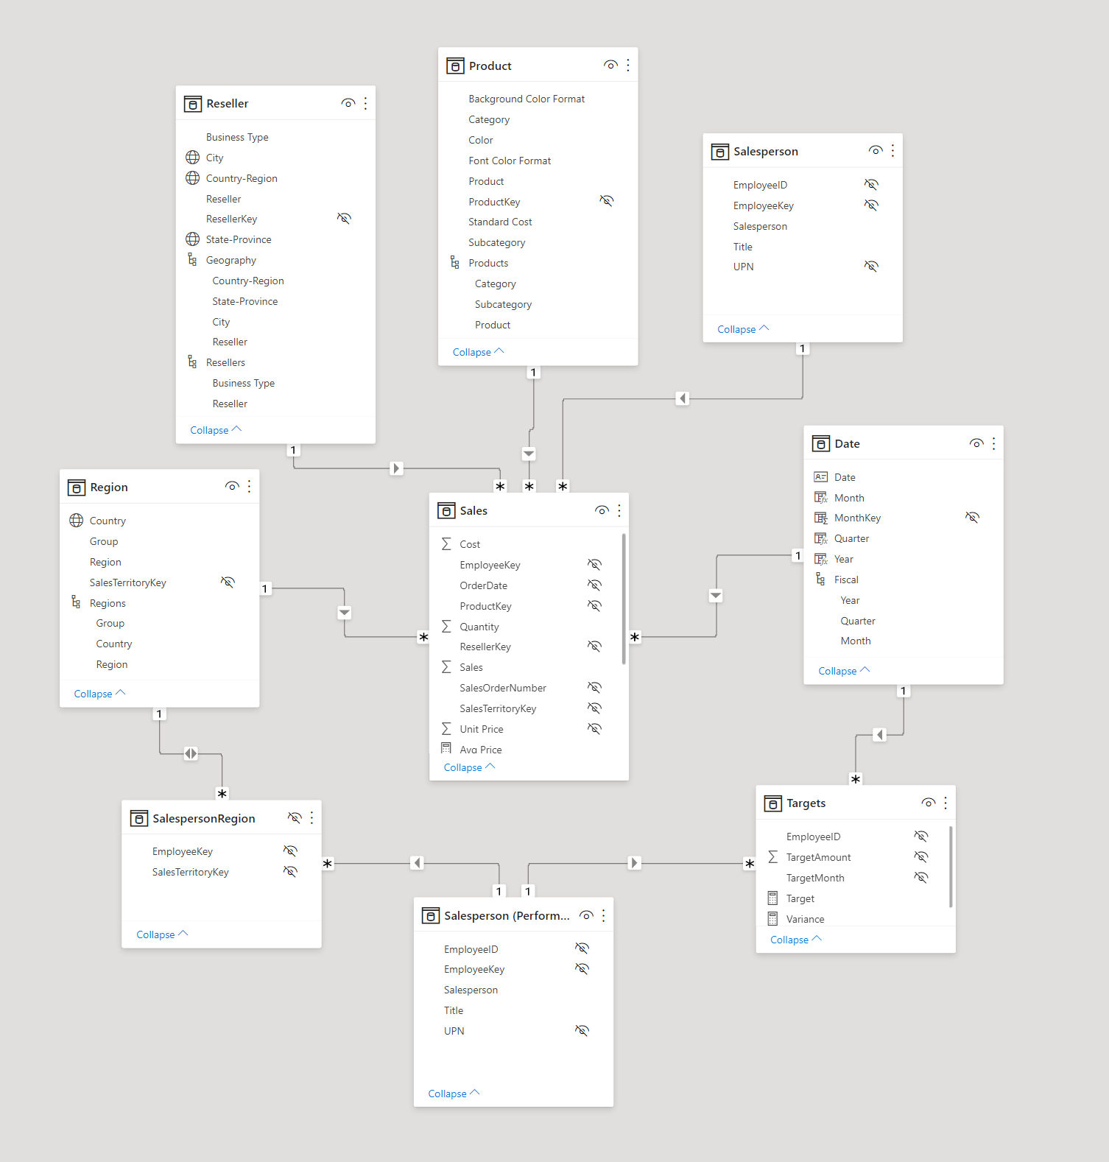
Introduction to Dashboards
Benefits of a good data model:
Accurate reports.
Faster data exploration.
Simpler aggregations.
Easier to maintain.
Notes:
Creating a great data model is one of the most important tasks that a data analyst can perform in Microsoft Power BI. By doing this job well, you help make it easier for people to understand your data, which will make building valuable Power BI reports easier for them and for you.
A good data model offers the following benefits:
Data exploration is faster.
Aggregations are simpler to build.
Reports are more accurate.
Writing reports takes less time.
Reports are easier to maintain in the future.
Providing set rules for what makes a good data model is difficult because all data is different, and the usage of that data varies. Generally, a smaller data model is better because it will perform faster and will be simpler to use. However, defining what a smaller data model entails is equally as problematic because it's a heuristic and subjective concept.
Power BI allows relationships to be built from tables with different data sources, a powerful function that enables you to pull one table from Microsoft Excel and another from a relational database. You would then create the relationship between those two tables and treat them as a unified dataset.

Slide 80
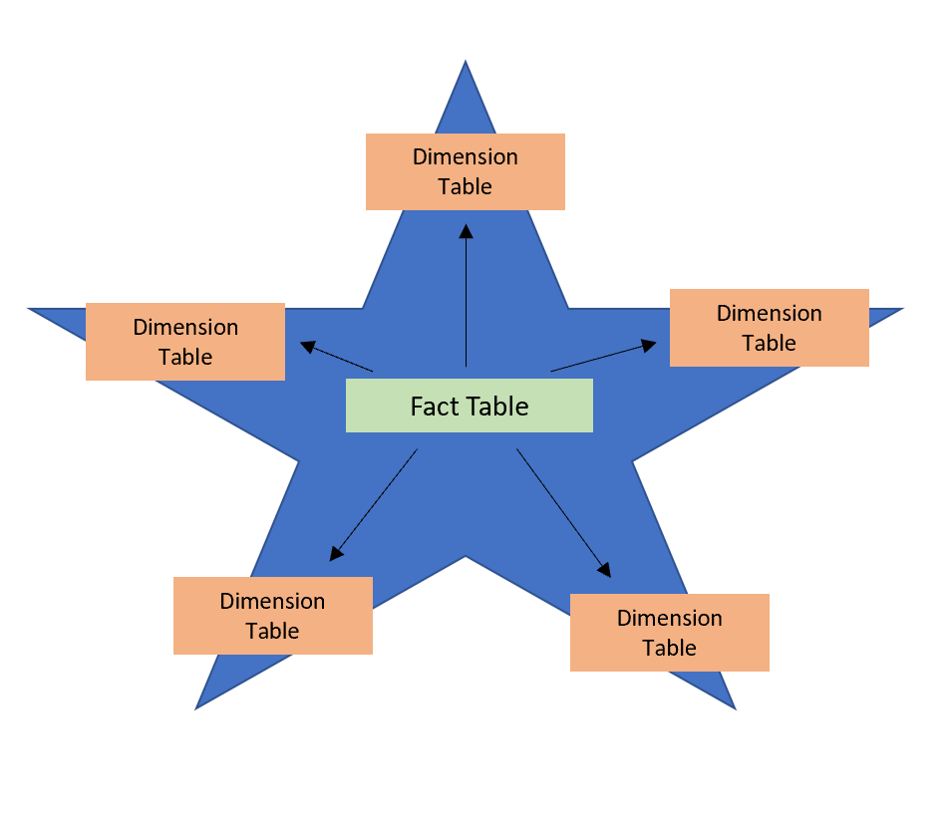
Star Schemas
Tables are classified as dimension or fact tables:
Dimension: Describes business entities.
Fact: Store observations or events.
Notes:
You can design a star schema to simplify your data. It's not the only way to simplify your data, but it is a popular method; therefore, every Power BI data analyst should understand it. In a star schema, each table within your dataset is defined as a dimension or a fact table.
Star schema overview:
Star Schema: Requires modelers to classify their model tables as either dimension or fact.
Dimension: Describe business entities—the things you model. Entities can include products, people, places, and concepts including time itself
Fact: Store observations or events, and can be sales orders, stock balances, exchange rates, temperatures, etc.
A fact table contains dimension key columns that relate to dimension tables, and numeric measure columns. The dimension key columns determine the dimensionality of a fact table, while the dimension key values determine the granularity of a fact table.
Fact tables are usually much larger than dimension tables because numerous events occur in fact tables, such as individual sales. Dimension tables are typically smaller because you are limited to the number of items that you can filter and group on. For instance, a year contains only so many months, and the United States is comprised of only a certain number of states.

Slide 81
Review Questions
Q01 – The two types of tables in a star schema are what?
A01 – Dimension and Fact tables.
Q02 – What is the difference between a fact table and a dimension table?
A02 – Fact tables store observations or events while dimension tables contain information about specific entities within the data.

Slide 82
Lesson 2: Working with Tables

Slide 83
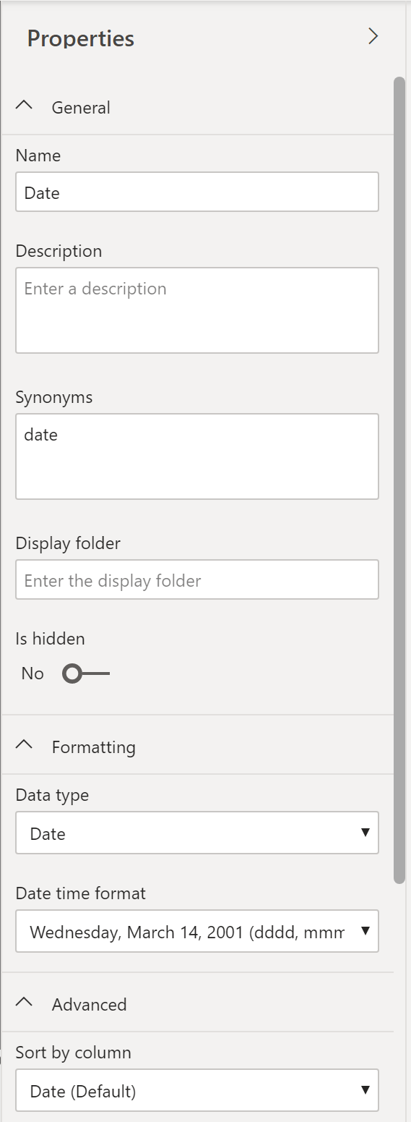
Configure Table and Column Properties
Before working on reports, ensure your model and table structure are simplified.
A simple table structure will be easy to navigate.
Notes:
When users see fewer tables, they will enjoy using your data model considerably more. For example, suppose you've imported dozens of tables from many data sources and now the visual appears disorderly. In this case, you need to ensure that, before you begin working on building reports, your data model and table structure are simplified.
A simple table structure will:
Be simple to navigate because of column and table properties that are specific and user-friendly.
Have merged or appended tables to simplify the tables within your data structure.
Have good-quality relationships between tables that make sense.
Configuring table and column properties helps working with a data model much easier and more efficient.
The Model view in Power BI desktop provides many options within the column properties that you can view or update. A simple method to get to this menu to update the tables and fields is by Ctrl+clicking or Shift+clicking items on this page.
The General tab:
Edit the name and description of the column.
Add synonyms that can be used to identify the column when you are using the Q&A feature.
Add a column into a folder to further organize the table structure.
Hide or show the column.
The Formatting tab:
Change data type.
Format the date.
The Advanced tab:
Sort by a specific column.
Assign a specific category to the data.
Summarize the data.
Determine if the column or table contains null values.

Slide 84
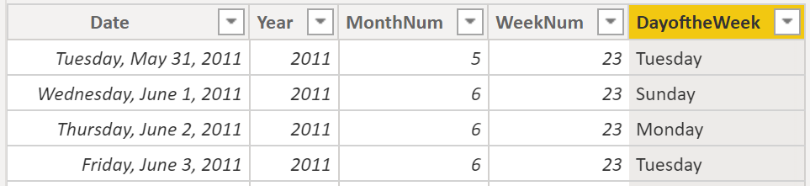
Create a Dates Table
Standardize on date formats and ranges that meet company requirements.
Notes:
During report creation in Power BI, a common business requirement is to make calculations based on date and time. If you want to analyze anything over time, there is likely no more important table to create for any Power BI model than a date table. Organizations want to know how their business is doing over months, quarters, fiscal years, and so on. For this reason, it is crucial that these time-oriented values are formatted correctly. Power BI autodetects for date columns and tables; however, situations can occur where you will need to take extra steps to get the dates in the format that your organization requires.
For example, suppose that you are developing reports for the Sales team at your organization. The database contains tables for sales, orders, products, and more. You notice that many of these tables, including Sales and Orders, contain their own date columns, as shown by the ShipDate and OrderDate columns in the Sales and Orders tables. You are tasked with developing a table of the total sales and orders by year and month. How can you build a visual with multiple tables, each referencing their own date columns?
To solve this problem, you can create a common date table that can be used by multiple tables.
Ways that you can build a common date table are:
Source data: Occasionally, source databases and data warehouses already have their own date tables.
DAX: You can use the Data Analysis Expression (DAX) functions CALENDARAUTO() or CALENDAR() to build your common date table.
Power Query: You can use M-language, the development language that is used to build queries in Power Query, to define a common date table.
Mark as the official date table
Your first task in marking your table as the official date table is to find the new table on the Fields pane. Right-click the name of the table and then select Mark as date table.

Slide 85
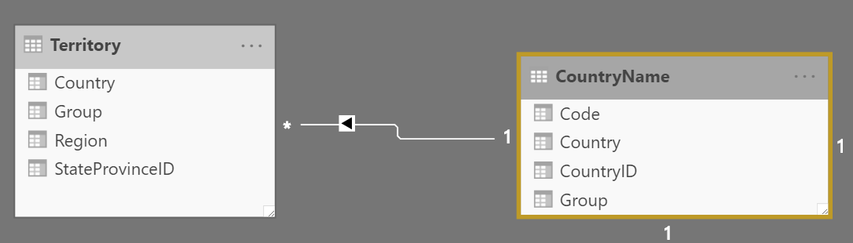
Relationships and Cardinality
Relationship: Formed by correlating rows belonging to different tables.
Cardinality: Uniqueness of data values in a column.
Notes:
Unlike other database management systems, Power BI has the concept of directionality to a relationship. This directionality, or cardinality, plays an important role in filtering data between multiple tables. When you load data, Power BI automatically looks for relationships that exist within the data by matching column names. You can also use Manage Relationships to edit these options manually.
The following are different types of cardinality that you'll find in Power BI.
Many-to-one (*:1) or one-to-many (1: *) cardinality:
Describes a relationship in which you have many instances of a value in one column that are related to only one unique corresponding instance in another column.
Describes the directionality between fact and dimension tables.
Is the most common type of directionality and is the Power BI default when you are automatically creating relationships.
An example of a one-to-many relationship would be between the CountryName and Territory tables, where you can have many territories that are associated with one unique country.
Cross-filter direction
Data can be filtered on one or both sides of a relationship.
Cardinality and cross-filter direction
For one-to-one relationships, the only option that is available is bi-directional cross-filtering.
For many-to-many relationships, you can choose to filter in a single direction or in both directions by using bi-directional cross-filtering.

Slide 86

Modeling Challenges
Circular relationships and relational dependencies.
Notes:
Modeling data is about establishing and maintaining relationships so that you can effectively visualize the data in the form that your business requires. When you are creating these relationships, a common pitfall that you might encounter are circular relationships.
For example, you are developing reports for the Sales team and are examining the relationships between tables. In a poorly designed data model, Table 1 has a many-to-one relationship with a column in Table 2, but Table 2 has a one-to-many relationship with Table 3 that has its own relationship with Table 1. This web of relationships is difficult to manage and becomes a daunting task to build visuals because it is no longer clear what relationships exist. Therefore, it is important that you are able to identify circular relationships so that your data is usable.
Relationship dependencies
To understand circular relationships, you first need to understand dependencies.
For example, consider that you have the following calculated column Total in the Sales table.
Sales[‘TotalCost] = Sales[‘Quantity’] * Sales[‘Price’]
TotalCost depends on Quantity and Price, so if a change occurs in either quantity or price, a change will occur in TotalCost as well. This example outlines a dependency of a column on other columns, but you can also have dependencies between measures, tables, and relationships.
Consider the following relationships between dSalesPerson, fSales, and dCustomer. A change in dCustomer will result in a change in fSales, which results in changes in dSalesPerson. These types of dependencies can exist within relationships.

Slide 87
Combine Queries
Two methods for combining queries:
Append
Merge
Notes:
The ability to combine queries is powerful because it allows you to append or merge different tables or queries together. You can combine tables into a single table in the following circumstances:
Too many tables exist, making it difficult to navigate an overly-complicated data model.
Several tables have a similar role.
A table has only a column or two that can fit into a different table.
You want to use several columns from different tables in a custom column.
You can combine queries in two different way: Merging and Appending.
<Click>
Append:
When you append queries, you will be adding rows of data to another table or query. For example, you could have two tables, one with 300 rows and another with 100 rows, and when you append queries, you will end up with 400 rows.
Append queries will NOT remove duplicates.
If the columns in the source queries are not exactly matched: Append requires columns to be exactly similar to work in the best condition. if columns in source queries are different, append still works, but will create one column in the output per each new column, if one of the sources doesn’t have that column the cell value of that column for those rows will be null.
<CLICK>
Merge:
When you merge queries, you are combining the data from multiple tables into one based on a column that is common between the tables. This process is similar to the JOIN clause in SQL. Essentially, you will be adding columns from one table (or query) into another. To merge two tables, you must have a column that is the key between the two tables.
You can also choose how to join the two tables together, a process that is also similar to JOIN statements in SQL. These join options include:
Left Outer - Displays all rows from the first table and only the matching rows from the second.
Full Outer - Displays all rows from both tables.
Inner - Displays the matched rows between the two tables.

Slide 88
Review Questions (1)
Q01 – What is Cardinality?
A01 – Cardinality is a term that is used to describe the uniqueness of the values in a column. Relationship cardinality refers to the number of rows from one table that are related to another (one to one, one to many, many to many).

Slide 89
Lesson 3: Dimensions and Hierarchies

Slide 90

Introduction to Dimensions and Hierarchies
Dimension: Store details about business entities.
Hierarchy: Organize data such that one element is ranged over other data.
Notes:
When building a star schema, you will have dimension and fact tables. Fact tables contain information about events such as sales orders, shipping dates, resellers, and suppliers. Dimension tables store details about business entities, such as products or time, and are connected back to fact tables through a relationship.
You can use hierarchies as one source to help you find detail in dimension tables. These hierarchies form through natural segments in your data. For instance, you can have a hierarchy of dates in which your dates can be segmented into years, months, weeks, and days. Hierarchies are useful because they allow you to drill down into the specifics of your data instead of only seeing the data at a high level.
Parent-child hierarchy
Int this image, you have an Employee table within the database that tells you important information about the employees, their managers, and their IDs. When looking at this table, you notice that Roy F has been repeated multiple times in the Manager column. As the image shows, multiple employees can have the same manager, which indicates a hierarchy between managers and employees.

Slide 91

Role-playing Dimensions
A dimension that can filter related facts differently.
Notes:
A role-playing dimension is a dimension that can filter related facts differently.
For example, at Adventure Works, the date dimension table has three relationships to the reseller sales facts. The same dimension table can be used to filter the facts by order date, ship date, or delivery date.
Role-playing dimensions have multiple valid relationships with fact tables, meaning that the same dimension can be used to filter multiple columns or tables of data. As a result, you can filter data differently depending on what information you need to retrieve. This topic is complex, so it is only introduced in this section. Working with role-playing dimensions requires complex DAX functions that will be discussed in later sections.
This visual shows the Calendar, Sales, and Order tables. Calendar is the dimension table, while Sales and Order are fact tables. The dimension table has two relationships: one with Sales and one with Order. This example is of a role-playing dimension because the Calendar table can be used to group data in both Sales and Order. If you wanted to build a visual in which the Calendar table references the Order and the Sales tables, the Calendar table would act as a role-playing dimension.

Slide 92

Creating new Hierarchies
Causes:
Notes:
Consider a situation where you want to create a stacked bar chart of Total Sales by Category and Subcategory. You can accomplish this task by creating a hierarchy in the Product table for categories and subcategories.
To create a hierarchy, go to the Fields pane on Power BI and then right-click the column that you want the hierarchy for. Select New hierarchy, as shown in the following figure.

Slide 93
Review Questions (2)
Q01 – A dimension that can filter related facts differently is called what?
A01 – A role-playing dimension.
Q02 – What type of table stores details about business entities?
A02 – Dimension table.

Slide 94
Lab: Model Data in Power BI Desktop
Lab: Model Data in Power BI Desktop

Slide 95
Seja Bem-Vindo!
A aula começará em breve…
Aproveite esse tempo para nos seguir nas mídias sociais e ficar por dentro de todas as novidades e promoções!
YouTube
Linkedin
Facebook
Instagram
Twitter
@KaSolutionOficial
@kasolution
@kasolutiontecnologia
@kasolution
@kasolution

Slide 96
Module 5: Create Model Calculations using DAX in Power BI

Slide 97
Lesson 1: Introduction to DAX

Slide 98
Introduction to DAX
Data Analysis Expressions (DAX).
Developed by Microsoft.
A library of functions and operators.
Build formulas and expressions.
Create calculated tables, columns, and measures.
Notes:
Data Analysis Expressions (DAX) is a programming language that is used throughout Microsoft Power BI for creating calculated columns, measures, and custom tables. It is a collection of functions, operators, and constants that can be used in a formula, or expression, to calculate and return one or more values. You can use DAX to solve a number of calculations and data analysis problems, which can help you create new information from data that is already in your model.
In Power BI, you can use different calculation techniques and functions to create measures or calculated columns. Primarily, you will be able to achieve the same result by using these techniques; however, the key is to know how and when to apply them. By having a basic understanding of when and how to use which technique, you will be able to create robust and high-performance data models.
By the end of this module, you'll be able to:
Build quick measures.
Create calculated columns.
Use DAX to build measures.
Discover how context affects DAX measures.
Use the CALCULATE function to manipulate filters.
Implement time intelligence by using DAX.

Slide 99

Measures
Measures:
Measures are a summarization of data.
A way of defining aggregate calculations on data.
Often called “Calculated Measures”.
Notes:
Power BI Measures are the way of defining calculations in a DAX model which gives us aggregate values from multiple rows from a table. Essentially, a summarization of defined data.
Measures are used in some of the most common data analyses. Simple summarizations such as sums, averages, minimum, maximum and counts can be set through the Fields well. The calculated results of measures are always changing in response to your interaction with your reports, allowing for fast and dynamic ad-hoc data exploration.
For example, calculated columns are useful, but you are required to operate row by row. Other situations might require a simpler method. Consider a situation where you want an aggregation that operates over the entire dataset and you want the total sales of all rows. Furthermore, you want to slice and dice that data by other criteria like total sales by year, by employee, or by product.
To accomplish those tasks, you would use a measure. You can build a measure without writing DAX code; Power BI will write it for you when you create a quick measure.
Create a quick measure
To create a quick measure in Power BI Desktop, right-click or select the ellipsis (...) button next to any item in the Fields pane and then select New quick measure from the menu that appears. The Quick measures screen will appear.
In the Quick measures window, you can select the calculation that you want and the fields to run the calculation against. For instance, you can select a calculation and the column that you want to operate over. Power BI creates the DAX measure for you and displays the DAX. This approach can be a helpful way to learn the DAX syntax.
Create a measure
Measures are used in some of the most common data analyses.
Similar to how you created a calculated column, you can go to the Fields list and select New measure. Text will now appear in the formula bar underneath the ribbon. Replace the “Measure = “ text with an expression:
Total Sales = SUM(‘SalesOrderDetails’[Total Price])
The new measure will now appear in the Fields list.
When you drag Total Sales over to the report design surface, you will see the total sales for the entire organization in a column chart.

Slide 100


Calculated Columns
Total Price = 'Sales OrderDetails'[Quantity] * 'Sales OrderDetails'[Unit Price]
Notes:
A calculated column is an extension of a table using a DAX formula that is evaluated for each row.
DAX allows you to augment the data that you bring in from different data sources by creating a calculated column that didn't originally exist in the data source. This feature should be used sparingly, which will be explained later in this module.
For example, assume that you are importing data from a database that contains sales transactions. Each individual sales transaction has the following columns: Order ID, Product ID, Quantity, and Unit Price. Notice that a column doesn't exist for the total sales amount for each order.
You can start using DAX by creating a calculated column that multiplies the unit price with the quantity. The calculated column will create a value for each row called Total Price. Create the new column by selecting the ellipsis (...) button on the table in the Fields list and then selecting New column.
You can replace the "Column =" default text with the following example text:
Total Price = 'Sales OrderDetails'[Quantity] * 'Sales OrderDetails'[Unit Price]
The value on the left side of the equal sign is the column name. The text on the right side of the equal sign is the DAX expression. This simple DAX expression takes the quantity value and multiplies it with the unit price value for each individual row. It will produce one value for each record in the table. If you drag the new column from the Fields list to the visual, you will see the new values.
Custom Columns
Calculated columns are a custom column. Essentially there are three ways to create a custom column in Power BI:
Create the column in the source query when you get the data, for instance, by adding the calculation to a view in a relational database.
Create the custom column in Power Query.
Create a calculated column by using DAX in Power BI.
The following example creates a custom column in the source query:
CREATE VIEW OrdersWithTotalPrice AS SELECT unitprice, qty, unitprice * qty as TotalPrice FROM sales.salesorders
When using Power Query to create a custom column, the custom column dialog uses the M language to create the new column.
And, obviously, the third way is to create a calculated column. When you create a calculated column by using DAX, you do not need to refresh the dataset to see the new column. In the other methods, you would need a refresh to see changes. This process can be lengthy if you are working with a lot of data. However, this issue is irrelevant because, after columns have been created, they are rarely changed.

Slide 101
Columns vs. Measures
Calculated column creates a value for each row in a table.
Calculated column creates a value for each row in a table.
Measures are calculated on demand.
Measures are calculated based on filters.
Notes:
The fundamental difference between a calculated column and a measure is that a calculated column creates a value for each row in a table. For this reason, the calculated column can only operate over columns that exist in the same table. For example, if the table has 1,000 rows, it will have 1,000 values in the calculated column.
Calculated column values are stored in the Power BI .pbix file. Each calculated column will increase the space that is used in that file and potentially increase the refresh time.
Measures are calculated on demand. Power BI calculates the correct value when the user requests it. When you previously dragged the Total Sales measure onto the report, Power BI calculated the correct total and displayed the visual. Measures do not add to the overall disk space of the Power BI .pbix file.
Measures are calculated based on the filters that are used by the report user. These filters combine to create the filter context.

Slide 102
Review Questions
Q01 – Which are calculated on demand? Calculated columns or Measures?
A01 – Measures
Q02 – Which are based on filters? Calculated columns or Measures based?
A02 – Measures

Slide 103
Lesson 2: Real-time Dashboards

Slide 104

Understanding Context
Notes:
How context affects DAX measures is a difficult, but NECESSARY, concept to comprehend. The ensuing visuals will demonstrate how context affects DAX measures so you can see how they interact together.
For example, these three visuals use the exact same DAX measure: Total Sales.
Though each visual uses the same DAX measure and, therefore, the same DAX formula, the visuals produce different results. For instance, the first visual shows the Total Sales measure for the entire dataset. In this dataset, Total Sales is USD1.35 million. In the second visual, Total Sales is broken down by year. For instance, in 2014, Total Sales is USD0.23 million. In the third visual, Total Sales is broken down by Product ID.
With Power BI, even though the measure was only defined once, it can be used in these visuals in different ways. Each of the totals is accurate and performs quickly. It is the context of how the DAX measure is used that calculates these totals accurately.
Interactions between visuals will also change how the DAX measure is calculated. For instance, if you select the second visual and then select 2015, the results appear as shown in the following screenshot.
Selecting 2015 in the second visual changed the filter context for the DAX measure. It modified the first visual to equal the sales for 2015: USD0.66 million. It also broke down the Total Sales By Product ID, but only shows the results for 2015. Those calculations quickly changed in memory and displayed the results in a highly interactive manner to the user.
This scenario is a simple way to explain how context works with DAX. Many other factors affect how DAX formulas are evaluated. Slicers, page filters, and more can affect how a DAX formula is calculated and displayed.

Slide 105

The CALCULATE() Function
Total Sales for 2015 =
CALCULATE(
SUM('Sales OrderDetails'[Total Price]),
YEAR('Sales OrderDetails'[orderdate]) = 2
015)
The above are Expression and Filter Context.
Notes:
This is a build slide – click through to explain the CALCULATE function.
The CALCULATE function in DAX is one of the most important functions that a data analyst can learn. The function name does not adequately describe what it is intended to do.
The CALCULATE function is your method of creating a DAX measure that will override certain portions of the context that are being used to express the correct result.
For instance, if you want to create a measure that always calculates the total sales for 2015, regardless of which year is selected in any other visual in Power BI, you would create a measure that is similar to the syntax in the following sample:
Total Sales for 2015 = CALCULATE(SUM('Sales OrderDetails'[Total Price]), YEAR('Sales OrderDetails'[orderdate]) = 2015)
Notice how the measure is named Total Sales for 2015. When you use the CALCULATE function to override the context, it is helpful to name the measure in a way that describes exactly how you are overriding it. In this example, CALCULATE is aggregating the Total Price column, just as you did in the previous measure. However, instead of operating over the entire dataset while using whatever the filter context tells it to do, you are overriding the filter context for the year 2015. No matter what year is selected, you will always get the total for 2015; all other filters still apply. The subsequent example shows this concept in action.
When both measures are added to the previous visual they will resemble the following screenshot.
As shown in image, Total Sales is still USD1.35 million, while the 2015 Total Sales is USD0.66 million.

Slide 106
Review Questions (1)
Q01 – Which DAX function evaluates an expression in a modified filter context?
A01 – CALCULATE
Q02 – Why would you want to override the default context?
A02 – To create measures that behave according to your intentions, regardless of what the user selects.

Slide 107
Lab: Create DAX Calculations in Power BI Desktop, Part 1
Lab: Create DAX Calculations in Power BI Desktop, Part 1

Slide 108
Lesson 3: Advanced DAX

Slide 109


Using Relationships Effectively
Sales by Ship Date = CALCULATE(Sales[TotalPrice],
USERELATIONSHIP('Calendar'[Date],Sales[ShipDate]))
Notes:
Another DAX function that allows you to override the default behavior is USERELATIONSHIP.
Consider this image:
This screenshot shows an established relationship between the Date and OrderDate columns, as shown by the highlighted line connecting the two. The solid line between the two tables indicates that it is the active relationship, meaning that by default, any slicing on the date table where measures in the Sales data are being displayed will be along the OrderDate column. A dashed relationship exists between the Date and ShipDate columns, indicating that it is the inactive relationship. This relationship will never be used unless explicitly declared in a measure.
The goal is to build the following report, where you have two visuals: Sales by Ship Date and Sales by Order Date.
<CLICK>
These visuals show the sales over time, but the top visual is by order date and the bottom is by ship date so, though they are both dates, a different data point is associated with them to get both sets of data on the same visual.
To create this calculated measure for Sales by Ship Date, you can use the DAX function USERELATIONSHIP(). This function is used to specify a relationship to be used in a specific calculation and is done without overriding any existing relationships. It is a beneficial feature in that it allows developers to make additional calculations on inactive relationships by overriding the default active relationship between two tables in a DAX expression, as shown in the following example:
Sales by Ship Date = CALCULATE(Sales[TotalPrice], USERELATIONSHIP('Calendar'[Date], Sales[ShipDate]))
Now, you will be able to create the bottom visual.

Slide 110
Semi-additive Measures
Use SUM() to aggregate over one set of dimensions while using different aggregations over other dimensions.
Commonly used over Time dimensions.
Ex: calculating inventory each month.
Last Inventory Count =
CALCULATE
(
SUM ( 'Warehouse'[Inventory Count] ),
LASTDATE ( 'Date'[Date] )
)
Notes:
In situations where you don't want the standard evaluation behavior in Power BI, you can use the CALCULATE and/or USERELATIONSHIP functions. However, more circumstances exist where you don't want the standard behavior. One of those situations is when you have a semi-additive problem to resolve. Standard measures are simple concepts, where they might use the SUM, AVERAGE, MIN, and MAX functions. Thus far, you've been using SUM for the Total Sales measure.
Occasionally, summing a measure doesn't make sense, such as when you are performing inventory counts in a warehouse. For example, if on Monday, you have 100 mountain bikes, and on Tuesday you have 125 mountain bikes, you wouldn't want to add those together to indicate that you had 225 mountain bikes between those two days. In this circumstance, if you want to know your stock levels for March, you would need to tell Power BI not to add the measure but instead take the last value for the month of March and assign it to any visual.
You can use the CALCULATE function to complete this action, along with the LastDate function, as shown in the following example:
Last Inventory Count = CALCULATE ( SUM ( 'Warehouse'[Inventory Count] ), LASTDATE ( 'Date'[Date] ))
This approach will stop the SUM from crossing all dates. Instead, you will only use the SUM function on the last date of the time period, thus effectively creating a semi-additive measure.

Slide 111


Time-Intelligence
Total Sales Previous Month = CALCULATE
(
SUM(‘SalesOrderDetails’[Total price]’
, PREVIOUSMONTH(Dates[Date])
)
Notes:
All data analysts will have to deal with time. Dates are important, so we highly recommend that you create or import a dates table. This approach will help make date and time calculations much simpler in DAX.
While some time calculations are simple to do in DAX, others are more difficult. For instance, this screenshot shows what happens if you want to display a running total.
Notice that the totals increment for each month but then reset when the year changes. In other programming languages, this result can be fairly complicated, often involving several variables and looping through code.
<CLICK>
DAX makes this process fairly simple, for example, working with time to compare your current sales with the sales of a previous time period. For instance, if you want to see the total sales of the month next to the total sales of the prior month using the DAX CALCULATE() measure:
This measure uses the CALCULATE function, indicating that you're overriding the context to evaluate this expression the way that you want to. You're summing Total Price, as you've been doing throughout this module. For the second argument, you're using PREVIOUSMONTH for the override, which tells Power BI that, no matter what month is the default, the system should override it to be the previous month.
When you examine the months side-by-side, notice that the total sales for July compare to the total sales for June.

Slide 112
Review Questions (1)
Q01 – What type of Measure uses SUM to aggregate over one set of dimensions and a different aggregation over a different set of dimension?
A01 – Semi-additive
Q02 – What type of functions enable you to manipulate data using time periods?
A02 – Time intelligence
Q03 – Which two functions will help you compare dates to the previous month?
A03 – CALCULATE and PREVIOUSMONTH

Slide 113
Lab: Create DAX Calculations in Power BI Desktop, Part 2
Lab: Create DAX Calculations in Power BI Desktop, Part 2

Slide 114
Seja Bem-Vindo!
A aula começará em breve…
Aproveite esse tempo para nos seguir nas mídias sociais e ficar por dentro de todas as novidades e promoções!
YouTube
Linkedin
Facebook
Instagram
Twitter
@KaSolutionOficial
@kasolution
@kasolutiontecnologia
@kasolution
@kasolution

Slide 115
Module 6: Optimize Model Performance

Slide 116
Lesson 1: Optimize the Data Model for Performance

Slide 117

Introduction to Performance Optimization
When your data model is optimized, it performs better.
Notes:
Performance optimization, also known as performance tuning, involves making changes to the current state of the data model so that it runs more efficiently. Essentially, when your data model is optimized, it performs better.
You might find that your report runs well in test and development environments, but when deployed to production for broader consumption, performance issues arise. From a report user's perspective, poor performance is characterized by report pages that take longer to load and visuals taking more time to update. This poor performance results in a negative user experience.
As a data analyst, you will spend approximately 90 percent of your time working with your data, and nine times out of ten, poor performance is a direct result of a bad data model, bad Data Analysis Expressions (DAX), or the mix of the two. The process of designing a data model for performance can be tedious, and it is often underestimated.
A smaller sized data model uses less resources (memory) and achieves faster data refresh, calculations, and rendering of visuals in reports. Therefore, the performance optimization process involves minimizing the size of the data model and making the most efficient use of the data in the model, which includes:
Ensuring that the correct data types are used.
Deleting unnecessary columns and rows.
Avoiding repeated values.
Replacing numeric columns with measures.
Reducing cardinalities.
Analyzing model metadata.
Summarizing data where possible.
In this module, you will be introduced to the steps, processes, and concepts that are necessary to optimize a data model for enterprise-level performance.

Slide 118
Use Variables to Improve Performance and Troubleshooting
Without variable:
Sales YoY Growth =
DIVIDE (
( [Sales] - CALCULATE ( [Sales], PARALLELPERIOD ( 'Date'[Date], -12, MONTH ) ) ),
CALCULATE ( [Sales], PARALLELPERIOD ( 'Date'[Date], -12, MONTH ) )
)
With variable:
Sales YoY Growth =
VAR SalesPriorYear =
CALCULATE ( [Sales], PARALLELPERIOD ( 'Date'[Date], -12, MONTH ) )
VAR SalesVariance =
DIVIDE ( ( [Sales] - SalesPriorYear ), SalesPriorYear )
RETURN
SalesVariance
Notes:
You can use variables in your DAX formulas to help you write less complex and more efficient calculations. Variables are underused by developers who are starting out in Power BI Desktop, but they are effective and you should use them by default when you are creating measures.
Some expressions involve the use of many nested functions and the reuse of expression logic. These expressions take a longer time to process and are difficult to read and, therefore, troubleshoot. If you use variables, you can save query processing time. This change is a step in the right direction toward optimizing the performance of a data model.
The use of variables in your data model provides the following advantages:
Improved performance - Variables can make measures more efficient because they remove the need for Power BI to evaluate the same expression multiple times. You can achieve the same results in a query in about half the original processing time.
Improved readability - Variables have short, self-describing names and are used in place of an ambiguous, multi-worded expression. You might find it easier to read and understand the formulas when variables are used.
Simplified debugging - You can use variables to debug a formula and test expressions, which can be helpful during troubleshooting.
Reduced complexity - Variables do not require the use of EARLIER or EARLIEST DAX functions, which are difficult to understand. These functions were required before variables were introduced, and were written in complex expressions that introduced new filter contexts. Now that you can use variables instead of those functions, you can write fewer complex formulas.
Use variables to improve performance
To illustrate how you can use a variable to make a measure more efficient, let’s take a look an expression that calculates “the same period last year”, but in two different ways. The first instance uses the normal DAX calculation method…
<CLICK>
But the second one uses variables in the calculation.
Use variables to improve readability
In addition to improved performance, you might notice how the use of variables makes the code simpler to read.
Use variables to troubleshoot multiple steps
You can use variables to help you debug a formula and identify what the issue is. Variables help simplify the task of troubleshooting your DAX calculation by evaluating each variable separately and by recalling them after the RETURN expression.

Slide 119

Performance Analyzer
Find out how each report element is performing.
Measure report elements during user interaction.
Detect which aspects are least or most resource intensive.
Notes:
If your data model has multiple tables, complex relationships, intricate calculations, multiple visuals, and redundant data, a potential exists for poor report performance. The poor performance of a report leads to a negative user experience.
To optimize performance, you must first identify where the problem is coming from; in other words, find out which elements of your report and data model are causing the performance issues. Afterward, you can take action to resolve those issues and, therefore, improve performance.
Identify report performance bottlenecks
To achieve optimal performance in your reports, you need to create an efficient data model that has fast running queries and measures. When you have a good foundation, you can improve the model further by analyzing the query plans and dependencies and then making changes to further optimize performance.
Analyze performance
You can use Performance analyzer in Power BI Desktop to help you find out how each of your report elements are performing when users interact with them.
To begin the analysis process, select Start recording, select the page of the report that you want to analyze, and interact with the elements of the report that you want to measure. You will see the results of your interactions display in the Performance analyzer pane as you work. When you are finished, select the Stop button.

Slide 120

Review Performance Results
Log information shows duration to complete each task.
Duration value indicates the difference between the start and end timestamp for each operation.
Notes:
You can review the results of your performance test in the Performance analyzer pane. To review the tasks in order of duration, longest to shortest, right-click the Sort icon next to the Duration (ms) column header, and then select Total time in Descending order.
The log information for each visual shows how much time it took (duration) to complete the following categories of tasks:
DAX query - The time it took for the visual to send the query, along with the time it took Analysis Services to return the results.
Visual display - The time it took for the visual to render on the screen, including the time required to retrieve web images or geocoding.
Other - The time it took the visual to prepare queries, wait for other visuals to complete, or perform other background processing tasks. If this category displays a long duration, the only real way to reduce this duration is to optimize DAX queries for other visuals, or reduce the number of visuals in the report.
The results of the analysis test help you to understand the behavior of your data model and identify the elements that you need to optimize. You can compare the duration of each element in the report and identify the elements that have a long duration. You should focus on those elements and investigate why it takes them so long to load on the report page.
Metadata
Metadata is information about other data. Power BI metadata contains information on your data model, such as the name, data type and format of each of the columns, the schema of the database, the report design, when the file was last modified, the data refresh rates, and much more.
You can use Power Query Editor in Power BI Desktop to examine the columns, rows, and values of the raw data. You can then use the available tools, such as those highlighted in the following screenshot, to make the necessary changes.

Slide 121


Analyze Query Plans
Count Customers =
CALCULATE ( DISTINCTCOUNT ( Order[ProductID] ), FILTER ( Order, Order[OrderQty] >= 5 ) )
Count Customers =
CALCULATE ( DISTINCTCOUNT ( Order[ProductID] ), KEEPFILTERS (Order[OrderQty] >= 5 ) )
Notes:
When you examine the results in the Performance analyzer pane, you can see how long it took the Power BI Desktop engine to evaluate each query (in milliseconds). A good starting point is any DAX query that is taking longer than 120 milliseconds. In this example, you identify one particular query that has a large duration time.
Performance analyzer highlights potential issues but does not tell you what needs to be done to improve them. You might want to conduct further investigation into why this measure takes so long to process. You can use DAX Studio to investigate your queries in more detail.
In this example, you are trying to count the total number of products with order quantities greater than or equal to five.
After analyzing the query, you can use your own knowledge and experience to identify where the performance issues are. In the following example, after some debugging, you replace the FILTER function with the KEEPFILTER function.
<CLICK>
When the test was run again in Performance analyzer, the duration was shorter as a result of the KEEPFILTER function.
In this case, you can replace the FILTER function with the KEEPFILTER function to significantly reduce the evaluation duration time for this query. When you make this change, to check whether the duration time has improved or not, clear the data cache and then rerun the Performance analyzer process.

Slide 122

Reduce Cardinality
Notes:
Reduce Cardinality
Cardinality is a term that is used to describe the uniqueness of the values in a column. Cardinality is also used in the context of the relationships between two tables, where it describes the direction of the relationship.
Identify cardinality levels in columns
Previously, when you used Power Query Editor to analyze the metadata, the Column distribution option on the View tab displayed statistics on how many distinct and unique items were in each column in the data.
Distinct values count - The total number of different values found in a given column.
Unique values count - The total number of values that only appear once in a given column.
A column that has a lot of repeated values in its range (distinct count is high) will have a low level of cardinality. Conversely, a column that has a lot of unique values in its range (unique count is high) will have a high level of cardinality.
Lower cardinality leads to more optimized performance, so you might need to reduce the number of high cardinally columns in your dataset.
Reduce relationship cardinality
When you import multiple tables, it is possible that you'll do some analysis by using data from all those tables. Relationships between those tables are necessary to accurately calculate results and display the correct information in your reports.
Improve performance by reducing cardinality levels
Power BI Desktop offers different techniques that you can use to help reduce the data that is loaded into data models, such as summarization. Reducing the data that is loaded into your model will improve the relationship cardinality of the report. For this reason, it is important that you strive to minimize the data that will be loaded into your models. This case is especially true for large models, or models that you anticipate will grow to become large over time.
Perhaps the most effective technique to reduce a model size is to use a summary table from the data source. Where a detail table might contain every transaction, a summary table would contain one record per day, per week, or per month. It might be an average of all of the transactions per day, for instance.
An effective technique to reduce the model size is to set the Storage Mode property for larger fact-type tables to DirectQuery.

Slide 123


Implement Table Granularity
Granularity: The lowest level that data can be in a set of data.
Notes:
Data granularity is the detail that is represented within your data, meaning that the more granularity your data has, the greater the level of detail within your data.
Data granularity is an important topic for all data analysts, regardless of the Power BI tools that you are using. Defining the correct data granularity can have a big impact on the performance and usability of your Power BI reports and visuals.
Refrigerated Truck example. 1000’s of trucks sending current temperature, extensive data is generated. How can you change the granularity of the data to make the dataset more usable?
Change relationship granularity
Data granularity can also have an impact when you are building relationships between tables in Power BI.
You have been asked to build a matrix of total sales and budget over time by using the Calendar, Sales, and Budget tables. You notice that the lowest level of time-based detail that the Sales table goes into is by day, for instance 5/1/2020, 6/7/2020, and 6/18/2020. The Budget table only goes to the monthly level, for instance, the budget data is 5/2020 and 6/2020.
These tables have different granularities that need to be reconciled before you can build a relationship between tables, and a relationship between Budget and Calendar is missing.
How?
Transform the Year and Month columns in the Budget table (concatenate year and month), you can match the format of the Date column in the Calendar table.
Establish a relationship between the two tables.
Insert the column into the Budget table.
By completing this task, you have ensured that the granularity is the same between your different tables.

Slide 124
Review Questions
Q01 – What benefit do you get from analyzing metadata?
A01 – The benefit of analyzing metadata is that you can clearly identify data inconsistencies with your dataset.
Q02 – Which tool enables you to identify bottlenecks that exist in code?
A02 – Performance Analyzer
Q03 – What is cardinality?
A03 – The direction that the data flows in a relationship between tables.

Slide 125
Lesson 2: Optimize DirectQuery Models

Slide 126

Introduction to DirectQuery
Connect directly to your data source repository.
Notes:
DirectQuery is one way to get data into Power BI Desktop. The DirectQuery method involves connecting directly to data in its source repository from within Power BI Desktop. It is an alternative to importing data into Power BI Desktop.
When you use the DirectQuery method, the overall user experience depends heavily on the performance of the underlying data source. Slow query response times will lead to a negative user experience and, in the worst-case scenarios, queries might time out. Also, the number of users who are opening the reports at any one time will impact the load that is placed on the data source. For example, if your report has 20 visuals in it and 10 people are using the report, 200 queries or more will exist on the data source because each visual will issue one or more queries.
Unfortunately, the performance of your Power BI model will not only be impacted by the performance of the underlying data source, but also by other uncontrollable factors, such as:
Network latency; faster networks return data quicker.
The performance of the data source's server and how many other workloads are on that server. For example, consider the implications of a server refresh taking place while hundreds of people are using the same server for different reasons.
Therefore, using DirectQuery poses a risk to the quality of your model's performance. To optimize performance in this situation, you need to have control over, or access to, the source database.

Slide 127
Implications of using DirectQuery
Benefits:
Where data changes frequently.
Near-real time reporting is needed.
Supports large data volumes.
Supports multi-dimensional data.
Limitations:
Performance: Depends on the underlying data source.
Security: Understand how data moves between source and destination.
Modeling: Some modeling capabilities are limited or aren’t supported.
Transformation: Some data transformation techniques are limited.
Notes:
It is best practice to import data into Power BI Desktop, but your organization might need to use the DirectQuery data connectivity mode.
If your organization needs to use DirectQuery, you should clearly understand its behavior within Power BI Desktop and be aware of its limitations. You will then be in a good position to take action to optimize the DirectQuery model as much as possible.
When you use DirectQuery to connect to data in Power BI Desktop, that connection behaves in the following way:
When you initially use the Get Data feature in Power BI Desktop, you will select the source. If you connect to a relational source, you can select a set of tables and each one will define a query that logically returns a set of data. If you select a multidimensional source, such as SAP BW, you can only select the source.
When you load the data, no data is imported into the Power BI Desktop, only the schema is loaded. When you build a visual within Power BI Desktop, queries are sent to the underlying source to retrieve the necessary data. The time it takes to refresh the visual depends on the performance of the underlying data source.
If changes are made to the underlying data, they won't be immediately reflected in the existing visuals in Power BI due to caching. You need to carry out a refresh to see those changes. The necessary queries are resent for each visual, and the visuals are updated accordingly.
When you publish the report to the Power BI service, it will result in a dataset in Power BI service, the same as for import. However, no data is included with that dataset.
When you open an existing report in Power BI service, or build a new one, the underlying source is again queried to retrieve the necessary data. Depending on the location of the original source, you might have to configure an on-premises data gateway.
You can pin visuals, or entire report pages, as dashboard tiles. The tiles are automatically refreshed on a schedule, for example, every hour. You can control the frequency of this refresh to meet your requirements. When you open a dashboard, the tiles reflect the data at the time of the last refresh and might not include the latest changes that are made to the underlying data source. You can always refresh an open dashboard to ensure that it's up-to-date.

Slide 128

Optimize Performance
Steps to optimize:
Performance Analyzer
Data Source
Query Reduction
Notes:
You can examine the queries that are being sent to the underlying source and try to identify the reason for the poor query performance. You can then make changes in Power BI Desktop and the underlying data source to optimize overall performance.
Optimize data in power bi desktop: When you have optimized the data source as much as possible, you can take further action within Power BI Desktop by using Performance analyzer, where you can isolate queries to validate query plans.
Optimize the underlying data source: Your next stop is the data source. You need to tune the source database as much as possible because anything you do to improve the performance of that source database will in turn improve Power BI DirectQuery.
Customize the Query reduction options: Power BI Desktop gives you the option to send fewer queries and to disable certain interactions that will result in a poor experience if the resulting queries take a long time to run. Applying these options prevents queries from continuously hitting the data source, which should improve performance.

Slide 129
Review Questions (1)
Q01 – Which Power BI option gives you the option to send fewer queries and disable certain interactions?
A01 – Query reduction.
Q02 – Other than Power BI, another place for performance optimization can be performed is where?
A02 – At the data source
Q03 – Is it possible to create a relationship between two columns if they are different DATA TYPE columns?
A03 – No, both columns in a relationship must be sharing the same DATA TYPE.

Slide 130
Module 7: Create Reports

Slide 131
Lesson 1: Design a Report

Slide 132
Introduction
Visuals allow you to share data insights more effectively.
Effective visualizations help your users connect and interact with the information.
Notes:
Power BI visuals are attractive charts and graphics that you can use to revitalize your data. Visuals allow you to share data insights more effectively and increase comprehension, retention, and appeal. Visuals are a fundamental part of your report because they help your report audience connect and interact with the information to make informed decisions quickly.
After you've loaded and modeled your organization's data in Power BI Desktop, you will be ready to start creating your reports. In this module, you'll use the report editor in Power BI Desktop to add suitable visuals to your report canvas. You'll then customize those visuals to meet your organization's requirements.

Slide 133


Design a Report Layout
Notes:
The page layout of the reports you create in Power BI Desktop will likely depend on the business requirements, the context of the underlying data, and the output requirements. For example, if you are designing a dashboard, you'll need to present high-level information on a single page. If you are designing a report, it is a multi-perspective view into your dataset, with visuals that represent different findings and insights from that dataset.
This is an example of a badly designed layout; something you should avoid.
This is an example of a badly designed report. What is wrong with this report?
<Click>
When designing a report layout (best practices):
Choose the correct format: Collaborate with stakeholders to understand the requirements for the report, including format, data to display, etc.
Consider the audience of your report: This is critical on many levels. Your goal is to provide the audience with the information they need, in the most optimal way.
Consider the different needs that the end user may have: End users of your report might have hearing, motor, cognitive, or visual impairment. To cater for those needs, you'll have to create a report that offers an accessible experience, which means it is easy to navigate and understand by keyboard or screen reader users.
Consider the visuals and elements: Carefully consider each visual and element that you plan on using in the report. Everything should have a purpose, and you should consider how each element will look to your report users. Oftentimes, simplest is best.
Key guidelines:
Draw a sketch: Draw a sketch of your report layout, so you can get a quick picture of what will look like, before you spend lots of time physically designing it.
Information: Focus on the most important information. Highlight key parts of your report with a bright color or summary icon, so that it stands out, and users drawn to the most critical metrics.
Design: Select the right background for the context of your report. It is said that a white background makes your report look clean and business-like, a black background draws the eye to colorful highlights on the report, and an image used as a background adds numerous feeling.
Report page: It is important to consider that you and the report users might view the reports on screens with different aspect ratios and sizes.

Slide 134


Choosing Effective Visualizations
The right visual makes all the difference.
Notes:
It is important that you choose an effective visualization to ensure that you display the data in the best way possible. Power BI has over 30 visuals, so electing the right visual is critical in telling a compelling story with the data and helping users quickly gain insights from the report.
When you select the fields that you want to display in a visualization, you can experiment with all the different visualization types to find the one that best suits your needs. If you can't find a visual that meets your needs, you can download other visuals from Microsoft AppSource or import your own custom visuals.
Power BI includes the following out-of-the-box visuals:
Table and Matrix: The table is a grid that contains related data in a logical series of rows and columns. The table supports two dimensions and the data is flat, which means that duplicate values are displayed and not aggregated. The Matrix visualization looks similar to the table visualization; however, it allows you to select one or more elements (rows, columns, values) in the matrix to cross-highlight other visuals on the report page.
Bar and column charts: Power BI Desktop has a variety of bar and column chart visualizations that present specific data across different categories in a stacked or clustered format. The stacked format will stack the information items on top of each other.
Line and area charts: Help you present trends over time. The basic area chart is based on the line chart, with the area between axis and line filled in. The main difference between these two chart types is that the area chart highlights the magnitude of change over time.
Pie and donut charts: Show you the relationship of parts to the whole by dividing the data into segments. From a data analysis perspective, these charts are not useful because interpreting the data that they present can be difficult. Best used for illustrating percentages.
Treemaps: Displays data as set of nested rectangles. It falls into the same category as the pie and donut charts in terms of their data analysis usefulness, but is useful if you want to show attributes by using size and color coding, spot patterns, exceptions, or outliers, or you have large amounts of hierarchical data and a bar chart can’t handle the large number of values.
Combo charts: Is a combination of a column chart and a line chart that can have one or two Y axes. This chart lets you illustrate correlations between two measures in a single visual, compare multiple measures with different value ranges, and conserve space on a report.
Cards: Displays a single value: a single data point. This type of visualization is deal for visualizing important statistics that you want to track on your Power BI dashboard or report, such as total value, YTD sales, or year-over-year change.
Funnel: Displays a linear process that has sequential connected stages, where items flow sequentially from one stage to the next. Useful when the data is sequential, you want to calculate outcomes by stages, or revealing bottlenecks in a linear process.
Gauge: A radial gauge chart has a circular arc and displays a single value that measures progress toward a goal or target.
Waterfall: The waterfall visualization (also known as a bridge chart) shows a running total as values are added or subtracted, which is useful in displaying a series of positive and negative changes.
Scatter: The scatter chart visualization is effective when you are comparing large numbers of data points without regard to time.
Maps: A Bubble map displays precise geographical locations of data points on a map. A Fill map uses shading, tinting, or patterns to display how a value differs in proportion across a geographical region. A Shape map use colors to display relative comparisons of geographical regions.
Slicer: Used to filter the other visuals on the page. Slicers provide a more advanced and customized way of filtering, in comparison to the Filters pane, which is suited to more basic filtering operations. Different types: list, dropdown, buttons.
Q&A: allows you to ask natural language questions and get answers in the form of a visual.

Slide 135

Adding Visualizations to Reports
Notes:
Power BI has a variety of visuals that you can use to report on the data in your data model. Visuals allow you to present the important information and insights that you discovered in the data in a compelling and insightful way. The report consumers rely on these visualizations as a gateway to the underlying data.
In Power BI Desktop, each visual is represented by an icon in the Visualizations pane. The types of visuals that are available include charts, maps, cards, a table, a matrix, and many more.
Start by selecting the fields from the Fields pane that you want to display on the report. Power BI Desktop then automatically selects a visualization for you, depending on the data type of the fields that you selected. While the visual is selected, you can change the visualization type by selecting a different visual from the Visualizations pane.
Visuals considerations:
Type: You might want to use a combination of visuals in your report, such as cards, charts, tables, slicers, and so on. It is important to use the right number of visuals on a page, and then size and position those visuals in the best way.
Number: Consider the number of visuals (including slicers) that you want to use on each report page. It's best to limit the number of visuals you use on a page. More visuals might have the opposite effect to what you are trying to achieve. Rather than using multiple visuals, you can provide information in other ways, such as drill through pages and report page tooltips.
Position: As you add visualizations, move those visuals to specific locations on the page, and make them bigger or smaller for a more effective display. It is best practice to place the most important visual in the top-left corner of your report, as your report users will most likely from read left to right, and top to bottom.
Size: Power BI determines the size of that visual by default, but you can resize visuals to present the information it displays in the most optimal way.
Interaction: The visuals that you add to your report will interact with each other, in that, selecting an element in one visual will update other visuals in relation to your selection. As you design a report, it is important to understand visual interaction and consider how they might affect the overall user experience of the report.
Hierarchies: Consider how hierarchies will affect how the data displays in the visuals, and the navigation experience of your report users. You can also determine the hierarchical path of visuals, so you have full control over what level of detail can be accessed.

Slide 136

Import a Custom Visual
Use visuals tailored for your needs.
Notes:
In addition to the out-of-the-box visualizations in Power BI Desktop, hundreds of other developers have created a multitude of visuals for you to choose from. If you have a specific visual in mind, you can likely find it in the marketplace. If you can't find it, Power BI makes it possible for you to build your own.
The custom visuals that are available in Microsoft AppSource are created by Microsoft and Microsoft partners. Some of these custom visuals are certified and some are not. The certified status means that the visual meets the Microsoft Power BI team code requirements; the visual is tested to verify that it doesn't access external services or resources and that it follows secure coding patterns and guidelines. The certification process is optional, so an uncertified visual is not necessarily unsafe to use.
If you want to create your own custom visual, you can use the custom visual software development kit (SDK), which is an open-source tool based on NodeJS (JavaScript programming language) that is available on GitHub. The custom visual is packaged as a single Power BI Visual Tools (.pbiviz) file that you can import into Power BI Desktop.
In the Visualizations pane, select the Get more visuals icon and then select Get more visuals. On the window that displays, locate and select the visual that you want to import and then select Add.
NOTE: Some organizations prefer not to use custom visuals for security or other reasons. Before you import custom visuals, check with your organization to see whether custom visuals are allowed or not. If they are not allowed, you can still create reports in Power BI Desktop with them, but they will not render in Power BI service.

Slide 137

Format and Configure Visualizations
Control the look and feel of each visual.
Format options differ depending on the type of visual selected.
Notes:
Power BI Desktop gives you a variety of options for customizing how your selected visualizations look, such as the colors and format of the text that they contain. You should take time to explore the options to determine what impact they each have on a visual.
Common formatting options include:
Title: Add a title to the visual. The aim of the title is to clearly describe what data is being presented in the visual.
Background: Set any color or image as the background for the visual. It is best to keep a white background so the presented data can be clearly seen.
Border: Set a border around the visual to isolate the visual from other elements on the canvas.
General: If this section is available, you'll be able to set the precise size and place for your visual on your canvas. It can also be useful to ensure that you have aligned specific visuals consistently.
Data colors: Set the colors that you want to use for the data values in the visual. You can use different colors for different fields, but always try to be consistent when it comes to selecting those colors. It is best to use the same color scheme throughout the report.
Data labels: Change fonts, size, and colors for all labels in the visual. Try to use solid colors so the labels are clearly visible.
Tooltips: Add a customized tooltip that appears when you hover over the visual. Tooltips is a great feature because it provides more contextual information and detail to data points on a visual.

Slide 138

Basic Interactions
Use interactions to change how visuals impact each other.
Use hierarchies to drill down for additional relevant content.
Notes:
In Power BI Desktop your report is dynamic. When you make a selection on one visual in the report, other visuals might change to reflect that selection. Similarly, if there are hierarchies in your data, you can move up and down the hierarchy to see the data at different levels.
View Interactions:
When you have multiple visuals on the same report page, they all interact with each other, so you should become familiar with these interactions and see how your report changes. When you select an element in a visual, such as Components in the Product Category visual, the other visuals update to reflect your selection.
To enable visual interaction controls:
Select the visualization to make it active.
Click the Edit Interactions button to display the Visual Interactions options.
To display the visualization interaction controls, select Edit interactions. Power BI adds filter and highlight icons to all of the other visualizations on the report page.
<CLICK>
Use hierarchies:
A hierarchy is a structure in which groups are ranked one above the other, according to a specific status. For example, you could have a time hierarchy, with levels such as year, quarter, month and day, or a product hierarchy, with levels such as category, subcategory and product.
In regards to dates, Power BI creates hierarchies for you automatically. When you select the hierarchy in the Fields pane, the date hierarchy is added to the Axis field well on the Visualizations pane, and a blank visual is created for you, ready for additional fields.
When you add another field to the visual, the visual becomes useful, and you can then use the hierarchy icons to navigate through the hierarchy - Power BI creates a predefined drill path for the data.
Another navigation option is the Go the next level in the hierarchy button. When you select either hierarchy option, select the Drill up button to move back up hierarchy.
You can also predefine the hierarchy path for your report users, and remove the guess work from them. For example, you might want t prevent them from viewing a particular hierarchy level.
To do so, remove all of the fields from the Axis well, then in the Fields pane, right-click the field you want to set as the top level of the hierarchy, and then select New hierarchy. The new hierarchy displays ion the list in the Fields pane. You can now drag and drop other fields into the new hierarchy, or right-click each field and select Add to hierarchy.

Slide 139

Configure Conditional Formatting
Notes:
Conditional formatting in Power BI Desktop allows you to specify customized cell colors, including color gradients, based on field values, or represent cell values with data bars or KPI icons, or as active web links.
You might want to use conditional formatting to highlight or differentiate the data that is displayed in your visual. This will allow you and other users to see key data insights at a glance.
For example, you could set up conditional formatting for your sales figures. If the sales amount falls below zero, you could display this in red, a color that is associated with danger, so users will see this clearly and know that they need to take action. Conversely, you could set a value for your sales target, then display amounts over that target amount in a green color, to signify that target is met and all is going well.
Conditional formatting is available in Power BI. Here we see it used in two visuals: Table and Matrix, where it is possible to set different conditions on a column. You can apply conditional formatting to any text or data field but the formatting needs to be based on a field that has numeric, color name or hex code, or web URL values.
The Power BI conditioning function will automatically detect highest and the lowest number in each column and apply background coloring according to the values.
If you want to remove the conditional formatting that you set, select the Values tab on the Visualizations pane and right-click the value (field) that you set the formatting against. Select Remove conditional formatting, then select the type of formatting you want to remove, for example All or Background color.

Slide 140

Design Report Navigation
Move users between pages.
Use buttons, bookmarks, or conditional formatting.
Notes:
Report navigation is the way in which your report users move from one page in your report to the next, move from one visual to another, and go back to where they started from. The design of your report navigation is very important because if users cannot easily find their way around your reports, they will become frustration and have a negative experience.
You can use a range of buttons and bookmarks when designing your report navigation, and you can further enhance this navigation experience with the use of conditional formatting.
Buttons:
To design the navigation within your report, you can create a new Navigation page in your report, and add navigation buttons there. You can also use a combination of both options. When users click on one of these buttons, they are brought directly to a different page within the report, which you can hide, so it can be only be accessed through the Navigation page buttons.
When you have set up the first navigation button, copy and paste that button to create the second navigation button, so you preserve the formatting you applied to the first button. Then change the title and destination for the second button.
Conditionally:
You can use conditional formatting to set the navigation destination based on the output of a measure.
Reasons to use conditional navigation:
To save space in your report. For example, rather than using multiple navigation buttons, you can use a single button to navigate to different pages based on the user's selection.
To specify the logical path that your report users should take. In other words, you determine the order in which users view each page.
To create a reporting portal where users can navigate to a set of reports.

Slide 141
Review Questions
Q01 – What is the benefit of using a report tooltip?
A01 – To provide additional detail that is specific to the context of the data that is being hovered over.
Q02 – Do you need to import custom visuals each time you want to use them when you are developing a new report?
A02 – Yes, custom visuals need to be imported from AppSource each time you start developing a new report unless you pin the custom visual to the visualizations pane.

Slide 142
Lesson 2: Enhance the Report

Slide 143



Apply Slicing, Filtering, and Sorting
Specifies
Notes:
Power BI Desktop provides three tools that you can use to edit and configure interactions between the visualizations you add to your report: slicers, filters and sorting.
The process of filtering allows you to remove all of the data you do not need, so you can focus on the data that you do need. You can apply filtering directly using the Filters pane, or by adding and using a slicer. Slicers and filters are similar, they both let you filter out the unnecessary data. You should try out both options to see which one is the best mechanism for your report situation. You might decide to use one option over the other, or use a combination of both.
Contrary to filtering, the process of sorting allows you to highlight the important information without removing any of the data.
Slicer:
A slicer is a type of filter that you can add to your report, so users can segment the data in the report by a specific value, such as by year or geographical location. The slicer narrows the portion of the dataset that is shown in the other visualizations in the report.
You might want to use a slicer to:
Provide quicker access to commonly used or important filters.
Make it easier to see the current filtered state without having to open a drop-down list.
Filter by columns that are unneeded and hidden in the data tables.
Create more focused reports (by putting slicers next to important visuals).
Defer queries to the data model by using a dropdown slicer, particularly when using DirectQuery.
To apply a slicer, select the Slicer icon in the Visualizations pane. Then in the Fields pane, select the fields you want to include in the slicer, or drag them into the slicer visualization.
The visualization turns into a list of items (filters) with check boxes that you can use to segment the data. When you select the box of an item, Power BI will filter (slice) all of the other visualizations on the same report page
<CLICK>
Filter:
While slicers are very useful, if you want to filter your data in a basic way, you do not need to add slicers to your report. Power BI Desktop has a Filter pane that can handle the basic slicer operations. Depending on your requirements, you might save time and effort by avoiding the use of slicers and simply using the Filter pane instead. This has the added benefit of reducing the total number of visuals on a report, which will improve performance.
As a report designer, you can customize the Filters pane in Power BI Desktop as follows:
Add and remove fields to filter on.
Change the filter state.
Format and customize the Filters pane so that it feels part of your report.
Define whether the Filters pane is open or collapsed by default when a consumer opens the report.
Hide the entire Filters pane or specific filters that you don't want report consumers to see.
Control and even bookmark the visibility, open, and collapsed state of the Filters pane.
Lock filters that you don't want consumers to edit.
To apply a filter, drag and drop a field from the Fields pane into the relevant section of the Filter pane.
<CLICK>
Sorting:
You can sort the data displayed in your visuals, so they display exactly how you want them to.
Sorting helps you to display the most important data in the most logical way, such as in alphabetical or numeric order. This basic task can help you to make big business decisions. For example, if you display products with the highest sales first, you help the end-user to see what product is the most popular among the customer base. Similarly, the products with low sales can be discontinued or replaced with new products, in order to increase revenue.
To sort a visual, start by selecting the More options (...) button in the upper-right corner of the visual. You have three sorting options:
Sort descending - Sorts the visual by the selected column in the order of greatest value to smallest value.
Sort Ascending - Sorts the visual by the selected column in the order of smallest value to greatest value.
Sort by - Sorts the data by a specific column. Hover over this option to display the list of columns that you can select from.

Slide 144


Performance Tuning Reports
The performance of a report depends on how quickly data can load into the report page.
Notes:
When you have completed creating your report, the performance of that report depends on how quickly data can load onto the report page. You should test out your report in the Power BI Report Server, to see how it works from an end-user perspective. If you experience any issues yourself, or if the report users have reported issues, you need to investigate the cause of those issues, and take measures to tune the report for more optimized performance.
Analyze Performance:
To investigate the cause of issues, your first port of call is the Performance analyzer tool within Power BI Desktop. Performance analyzer allows you to find out how each of your report elements and provides you with logs which measure (in time duration) how each of your report elements performs when users interact with them. By looking closely at the durations in the logs, you can identify which elements of the report are the most (or least) resource intensive. You can find where the bottlenecks are and this gives you a good starting point for making changes.
Before you run Performance analyzer, ensure you clear the visual cache and data engine cache, otherwise the results will not be accurate. Also, you should set up the report so that it opens on a blank page.
When you have cleared the caches, and opened the report on the blank page, to run the Performance analyzer, go to View tab, select Performance analyzer, and then select Start Recording.
Interact with your report as you would expect a user to, then stop the recording. You will see the results of your interactions displaying in the Performance analyzer pane as you work. When you are finished, select the Stop button. You can then analyze the results in the Performance analyzer pane. You will see the performance results of each item in the report, in milliseconds, under the Duration column.
Tune Performance:
The results of your analysis will identify areas for improvement and highlight items that you need to optimize.
A common reason for poor performance is too many visuals on the same page. In the following image you can see an example of a busy page that contains many visuals.
If you identify visuals as the bottleneck leading to poor performance, you can take the following steps to tune the report:
Reduce the number of visuals on the report page; fewer visuals means better performance. If a visual is not necessary and does not add value to the end user, should remove it. Rather than using multiple visuals on the page, consider other ways to provide additional details, such as drillthrough pages and report page tooltips.
Reduce the number of fields in each visual. The upper limit for visuals is 100 fields, so a visual with more than 100 fields will be slow to load (and look cluttered and confusing). Identify fields that are not valuable to the visual and remove them.
If you find that visuals are not causing the performance issues, you should take a close look at the DAX Query results that are displayed in the Performance analyzer pane, and investigate further into those.

Slide 145

Commenting on Reports
Used for personal comments or for collaborating with a colleague.
Available for paginated reports, dashboards, and visuals.
Anyone with permissions can see comments.
Notes:
When you publish your report to Power BI web service, the consumers (users) of your report can add comments to the report. Comments can be useful for personal comments or for starting a conversation about a report item with your colleagues. For example, users can comment on pages or visuals that are experiencing issues with or they could give you suggestions for changes or improvements.
Comments are also available for paginated reports, dashboards and visuals. Anyone with the right permissions can see those comments. When you add a comment to a specific visual rather than the report as a whole, the context of the comment is more clear, and acts like a personal bookmark.
To add or view comment on a report, open the report in the Power BI web service. In the upper-right corner, select Comments. In the Comments pane, you can see any existing comments and write your own comments, then select Post Comment.
To add a comment from a visual, select the visual in the report to open that visual in focus mode. Then select Comments from the top menu, and type your comment in the Comments pane that displays.

Slide 146



Advanced Interactions and Drill-Throughs
Notes:
To ensure you have full control over the behavior of your report and can determine the expected user experience, you can edit the default interactions and use the drill-through features.
Edit interactions:
You can use visual interaction controls to customize how the visualizations on your report page impact each other, in order words, filter and highlight each other.
For example, when you select an item in a visual, the other visuals update to display data for that item. They might be highlighting or filtering the selected data. You can stop this from happening, or change a highlight action to a filter action and vice versa.
To enable the visual interaction controls, select a visualization then go to the Format tab in the ribbon and select Edit interactions.
To change an interaction of a selected visual, select the required interaction icon. Remember, the applied interaction is bold. In the following image:
The selected interaction is cross-highlight because the Highlight icon is bolded.
You can change the interaction to cross-filter by selecting the Filter icon.
You can remove the interaction altogether by selecting the None icon.
Keep in mind that the number of interactions between your visuals will impact on the performance of your report. To optimize the performance of your report, you should consider the query reduction options that are available within Power BI Desktop.
<CLICK>
Drill through:
You can use the drill through feature to create a page in your report that focuses on a specific entity, such as a product, category, or region. You can then access this page when you drill through from the related visuals that are on other pages in your report. The information that displays on the drill through page will be specific to the item you select on the visual.
In this example, you create a drill through for the product category entity. You start by creating a page in your report and rename it to Detail Page. On that page, you add a visual for the entity that you want to provide the drill through for.
Then, from Values section of the Visualizations pane, drag the field (Category Name) for which you want to enable drill through into the Drill-through filters.
Power BI Desktop automatically creates a Back button visual on the page for you. This button is for navigation purposes, so your report users can get back to the report page from which they came.
<CLICK>
Cross-report drill through:
The Cross-report drillthrough feature allows you to contextually jump from one report to another report in the same Power BI service workspace or app, so you can connect two or more reports that have related content. You can also pass filter context along with that cross-report connection.
For example, you can select a data point on a visual in one report, then drillthrough to related, detailed information that is in another report.
To enable cross-report drillthrough, you first need to validate the data models for the source and target reports. Although the schemas in each report don't have to be the same, both data models must contain the fields you want to pass.
NOTE: You need to enable the Cross-report drillthrough feature in Power BI Desktop. The Cross-report drillthrough feature can also be enabled/disabled in the report settings in the Power BI Service.

Slide 147


Adding Buttons, Bookmarks, and Selections
Notes:
You can use the Bookmarks, Buttons and Selections features in Power BI Desktop to make your report more interesting and interactive, and easier for users to navigate.
Bookmarks capture the currently configured view of a report page, so you can quickly return to that view later. You can use bookmarks for different reasons. For example, you can use them to keep track of your own progress when you are creating reports. You can also use them to build a PowerPoint-like presentation that goes through the bookmarks in order, thereby telling a story with your report.
Buttons create a more interactive experience for the report users. With the addition of buttons that have assigned actions, your report behaves similar to an app, where users can hover, click, and interact more with the content.
Selections allow you to determine what items in the report are visible and what items are hidden. Selections are used alongside bookmarks and buttons.
Bookmarks:
When you add a bookmark, the following elements are saved with the bookmark:
Current page,
Filters, slicers, sort order
Drill location
When you have added and formatted all of the visuals and other items on the page, you can add a bookmark to capture a snapshot of the page in its current state. Add multiple bookmarks and switch between the bookmarks.
<CLICK>
Buttons:
You can use buttons for many reasons, such as to switch between two visuals in a report (as required in the previous example), to drill-down into the data in a visual or to move from one page in your report to another. Power BI Desktop provides a range of types of buttons you can add to your report, as illustrated in the following image.
The options for the button action types are the following:
Back - Returns the user to the previous page of the report. This option is useful for drill-through pages or pages that are all accessed from one main page.
Bookmark - Presents the report page that's associated with a bookmark that is defined for the current report.
Drill through - Brings the user to a drill-through page that is filtered to their selection, without using bookmarks.
Page navigation - Brings the user to a different page within the report, also without using bookmarks, which is an effective way to create a navigation experience for your report users. You will take a closer look at this type of button in the next unit.
Q&A - Opens a Q&A Explorer window, which allows users to type questions to quickly find the information they are looking for, and specify the type of visual they want to see that information displayed in. This option can be useful if you want to save space in the report but still offer Q&A functionality to the user.
Web URL - Opens a website in a new browser window. For example, you might want to give users quick access to your organization's website or Intranet from within a report.

Slide 148

Key Performance Indicators
An excellent source in helping track toward a specific goal over time.
Best when used in a series (e.g., daily, monthly, etc.).
Notes:
Key performance indicators (KPIs) are excellent in helping you track progress toward a specific goal over time.
To use a KPI, you need three pieces of information:
A unit of measurement that you want to track, for instance total sales, number of employee hires, number of loans serviced, or number of students enrolled.
A goal for the measurement so that you can compare your progress with that goal.
A time series, for instance daily, monthly, or yearly.
KPIs work best in a series, for instance, showing the daily, monthly, and yearly goals in the section of a Power BI report.
Start by adding the KPI visual to the design service. The following screenshot shows the KPI icon in the Visualizations pane.
When configuring the KPI visual, enter the unit of measurement that you are tracking in the Indicator prompt. Then, enter the goal under Target goals and select the time series from the Trend axis drop-down list.

Slide 149


Publish and Export Reports
Notes:
When you are finished designing your report, you can publish the report to your Power BI workspace. There are also options to export to Microsoft Excel.
When you publish a report, Power BI Desktop packages your report and data, including all your visualizations, queries, and custom measures, and uploads them to the Power BI service.
To publish your report, select the Publish button on the Home tab.
You might also be required to sign in to Power BI, in which case, enter your sign in credentials to continue.
On the Publish to Power BI window, select the destination in which you want to publish the report. For example, you can publish to a workspace within Power BI. For production reports, it's recommended to publish to an App Workspace.
When the report is successfully published, you'll get a success message that contains a link to your report in your Power BI site. Select Got it to close the Publishing to BI window and return to your report in Power BI Desktop. From here, you can click on the URL provided to navigate to the Power BI Service and see your new report.
Export reports
Power BI allows you to export visual data, reports, and datasets. You can export to several different formats including CSV, Excel, and PDF.

Slide 150

Introduction to Paginated Reports
Descendant of SQL Server Reporting Services.
Created in Power BI Report Builder.
Part of Power BI Premium.
Notes:
Paginated reports allow report developers to create Power BI artifacts that have tightly controlled rendering requirements. Paginated reports are ideal for creating sales invoices, receipts, purchase orders, and tabular data. This module will teach you how to create reports, add parameters, and work with tables and charts in paginated reports.
Power BI paginated reports are descendants of SQL Server Reporting Services (SSRS), which was first introduced in 2004. Power BI paginated reports and SSRS have a lot in common. If you're are looking for information on paginated reports and can't find it, searching the internet and Microsoft documentation on SSRS is an excellent idea because you'll find numerous blog posts, videos, and documentation available to you.
Paginated reports give a pixel-perfect view of the data. Pixel perfect means that you have total control of how the report renders. If you want a footer on every sales receipt that you create, a paginated report is the appropriate solution. If you want a certain customer's name to always appear in green font on a report, you can do that in a paginated report.

Slide 151

When are they the right fit?
Operational reports with tables of detail.
Headers and footers are needed.
Customized sort orders.
Clickable headers.
Rendering tabular data.
Notes:
You can use paginated reports for operational reports with tables of details and optional headers and footers.
Additionally, you can use paginated reports when you expect to print the report on paper or when you want an e-receipt, a purchase order, or an invoice. Paginated reports also render tabular data exceedingly well. You can have customized sort orders, clickable-headers, and URLs in results, which allows for simple integration with custom applications.
Power BI paginated reports can also display all of your data in a single report element, such as a table. If you have 25,000 records, and you want the reports to print over 100 pages, you can do that. If you want every third record to be printed with a light pink background, you can do that as well.
Power BI paginated reports are not created in Power BI Desktop; they are built by using Power BI Report Builder. Power BI paginated reports are a feature of Power BI Premium.

Slide 152
Review Questions (1)
Q01 – Which filter is not available in Power BI reports?
A01 – Page Type
Q02 – How can you analyze performance of each of your report elements?
A02 – By using performance analyzer.
Q03 – Can you use bookmarks to create a slide show in Power BI?
A03 – Yes, you can.

Slide 153
Module 8: Create Dashboards

Slide 154
Lesson 1: Create a Dashboard

Slide 155

Introduction to Dashboards
A dashboard:
Is a single-page canvas that tells a story through visualizations.
Can draw from multiple reports.
Contains no Filter, Visualization, or Fields pane.
Does not display the underlying dataset.
Notes:
A Power BI dashboard is a single page, often called a canvas, that tells a story through visualizations. Because it's limited to one page, Well-built dashboards capture the main, most important highlights of the story that you are trying to tell. Readers can view related reports for the details.
Microsoft Power BI dashboards are different than Power BI reports. Dashboards allow report consumers to create a single artifact of directed data that is personalized just for them. Dashboards can be comprised of pinned visuals that are taken from different reports. Where a Power BI report uses data from a single dataset, a Power BI dashboard can contain visuals from different datasets.
When would you want to build a dashboard versus a report? The following list explains the key similarities and differences worth noting when you are determining the right path for you:
Dashboards can be created from multiple datasets or reports.
Dashboards do not have the Filter, Visualization, and Fields panes that are in Power BI Desktop, meaning that you can't add new filters and slicers, and you can't make edits.
Dashboards can only be a single page, whereas reports can be multiple pages.
You can't see the underlying dataset directly in a dashboard, while you can see the dataset in a report under the Data tab in Power BI Desktop.
Both dashboards and reports can be refreshed to show the latest data.
Tiles are the individual report elements, or snapshots, of your data that are then pinned to a dashboard. You can pin an entire report page, or you can pin individual tiles.
Report: The pinning process pulls visuals from your report and "pins" them to a dashboard for easy viewing. When you make changes to any of the visuals in the report, changes will be reflected on the dashboard.
Visual: You can pin a visual from a different report (and different dataset) to an existing dashboard. When pinning a report element to a dashboard, you create a direct connection between the dashboard and the report that the snapshot came from.

Slide 156

Add a Dashboard Theme
Create a cohesive picture across dashboards using themes.
Notes:
When building dashboards, you should consider ensuring that the same theme is applied to your dashboards to create a cohesive picture. You could also apply a specific theme to reports and dashboards so that all report elements or tiles are uniform. This consideration is particularly important when you are building multiple dashboards. Power BI has the functionality to apply a theme directly to all visuals of a report.
Themes in Power BI
A variety of themes are available for use in Power BI service. Go to a dashboard, select the ellipsis (...), and then select Dashboard theme.

Slide 157


Set Mobile View
Let your users stay connected wherever they are.
Notes:
Power BI reports are built in Power BI Desktop and then deployed to Power BI service, where they can be viewed and shared. However, if you are building dashboards for the Sales team at your organization and you receive a requirement that the dashboards should also be viewable on mobile devices, Power BI will help you to set dashboards to mobile view.
In the mobile view in Power BI Desktop, you are able to accomplish several tasks. This view emulates the view of a user who is looking at visuals on their phone, so you can add visuals to this view, resize them, and change the formatting on them, as shown in the ensuing screenshot. In the June 2020 release of Power BI Desktop, a new grid has been added to this view so that you can position your visuals with more ease and overlay visuals on top of each other. This feature can be useful if you want to insert a visual on top of an image.
When you view dashboards in portrait mode on a phone, you notice the dashboard tiles are laid out one after another, all the same size. In the Power BI service, you can create a customized view of a dashboard, specifically for portrait mode on phones. Even if you create a phone view, when you turn the phone sideways, you see the dashboard as it's laid out in the service.
LIVE means: As you edit the phone view, anyone viewing the dashboard on a phone can see the changes you make in real time. For example, if you unpin all tiles on the dashboard phone view, the dashboard on the phone will suddenly have no tiles.
You can also optimize your dashboards for mobile view in Power BI service.
Benefits:
Resize and reposition the tiles and visuals in whichever order you want.
This phone view is customizable for each person who uses the dashboard; selecting Phone view will allow you to create a new view that you can see on your phone when signing in to Power BI service.
A new grid has been added to this view so that you can position your visuals with more ease and overlay visuals on top of each other. This feature can be useful if you want to insert a visual on top of an image.
You can add visuals to this view, resize them, and change the formatting on them,

Slide 158
Review Questions
Q01 – What is a dashboard?
A01 – A canvas of report elements that can be built in Power BI service.
Q02 – What is one way that reports and dashboards differ?
A02 – In reports, you can have multiple pages; in dashboards, you can have only one page.
Q03 – Can a dashboard be created from multiple reports?
A03 – Yes, dashboards can be created from multiple datasets or reports.

Slide 159
Lesson 2: Real-time Dashboards

Slide 160

Create a Real-time Dashboards
Stream data and update dashboards as soon as the data is logged.
Notes:
In this data-centric world, it has become increasingly important to have the ability to view how data changes in real time. This ability is particularly important in the context of dashboards; these are the canvases on which you can tell the story of the data, so the ability to show real-time, streaming data on these dashboards can be important to your business. With Power BI's real-time streaming capabilities, you can stream data and update dashboards as soon as the data is logged.
Streaming data can come from a variety of sources, including from social media, factory sensors, service-usage metrics, and other sources that contain a constant stream of data points. A common scenario are sensors that send a stream of telemetry data to IoT hub. From the IoT hub, you can use a stream insight job to aggregate the data, then you can retrieve the data into Power BI as a streaming dataset, where you can consume the information and build the pertinent visuals.
Data that comes from a streaming dataset is not stored in a Power BI data model; instead, it is stored in a temporary cache. Consequently, you cannot model the data with this type of dataset. The only way to visualize the data from a streaming data source is to create a tile directly on a dashboard and use a custom streaming data source.
After you have selected the new dataset, select Next, enter the details for your streaming dataset, and then add a new streaming dataset tile. Streaming dataset tiles can be in the form of line charts, stacked bar charts, cards, and gauges and are formatted similarly to any other kind of tile.

Slide 161


Pin a Live Report Page to a Dashboard
Ensure the visuals on your dashboard reflect changes live.
Notes:
The process of building reports and dashboards is iterative. As data is constantly refreshed and business requirements change, it is expected that your reports and dashboards might also change; both in what filters or slicers you might have and also in what report elements, charts, and cards you have. For this reason, it is crucial that Power BI supports this iterative process. Through Power BI's innate functionality to pin live report pages to a dashboard, you can ensure that you aren't using old data and the visuals on your dashboards reflect changes live.
Pin a live page
When you pin a visual, you can add it to a new or an existing dashboard. You can do the same with entire reports; when you pin a report page, all visuals on the report will be pinned to a dashboard and they are also live, meaning that any changes you make on the report will be immediately reflected on the dashboard that you have pinned the report to.
When you pin an entire page, the tiles are live; you can interact with them right there on the dashboard. And changes you make to any of the visualizations back in the report editor are reflected in the dashboard tile as well.
Any changes that you make to the tickets report will automatically show on the dashboard when the page is refreshed. In Power BI Desktop, you can make changes to your visuals or data as needed and then deploy to the appropriate workspace file, which will update the report and simultaneously update the dashboard as well.

Slide 162
Review Questions (1)
Q01 – What is a key benefit of Power BI’s real-time streaming capabilities?
A01 – You can stream data and update dashboards as soon as the data is logged.
Q02 – Pinning an entire report page to a dashboard ensure what?
A02 – Pinning a page is an easy way to pin more than one visualization at a time. Also, when you pin an entire page, the tiles are live; you can interact with them right there on the dashboard.

Slide 163
Lesson 3: Enhance a dashboard

Slide 164

Explore Data by Asking Questions
Sometimes the fastest way to get an answer from your data is to ask a question using natural language.
Notes:
EXPLORE DATA IN YOUR OWN WORDS.
Power BI dashboards are about having a user-friendly experience. Dashboards in Power BI service are comprised of a canvas of interactive tiles, or report elements, that tell a data story. Sometimes the fastest way to get an answer from your data is to ask a question using natural language. The Q&A feature in Power BI lets you explore your data in your own words.
Q&A is interactive, even fun. Often, one question leads to others as the visualizations reveal interesting paths to pursue.
With Q&A, not only can you ask your data to speak for itself, you can tell Power BI how to display the answer. Just add "as a " to the end of your question. For example, "show inventory volume by plant as a map" and "show total inventory as a card". Try it for yourself.
When you're happy with the result, pin the visualization to a dashboard by selecting the pin icon in the top right corner.
Three main elements to the Q&A feature:
Question box: Enter their question about the data. An example of a question could be: What was the average sales amount by category? Entering this question will trigger Power BI's natural-language analysis engine to parse and determine the appropriate data to display.
Suggestion tiles: Contains tiles with pre-populated suggestions for questions that the user can consider asking. When the user selects one of these tiles, they will be shown analysis.
Pin visual: An icon that allows you to pin the visual into a new or existing dashboard.

Slide 165

Quick Insights
Uses Machine Learning algorithms to produce quick insights.
Uncover insights missed during report construction.
Generate stimulating visual interactions.
Notes:
The Quick insights feature in Power BI uses machine learning algorithms to run over your entire dataset and produce insights (results) for you, very quickly. This feature is a great way to build dashboards, when you don't know where to start. It also helps you to determine any insights you might've missed when building out your reports. From the insights that Power BI discovers, you can generate interesting interactive visualizations.
NOTE: This feature is available in the Power BI Web Service only. Also, this feature doesn't work with DirectQuery; it only works with data imported to Power BI.
To get quick insights on your dataset, open your Power BI Web Service, then select the Content tab. Locate your report for which you want to get quick insights, then select More options (...) > Quick insights.
Power BI will use various algorithms to search for trends in your dataset. This process might take a few seconds but when it is finished, you'll see a message in the top right corner letting you know that the results are ready to be viewed.
Select View insights to open the Quick Insights page for the selected dataset and view the insights that Power BI found for you. The Quick Insights page contains up to 32 separate insight cards, and each card has a chart or graph, plus a short description.
Add the Quick Insights card to your report: If you see an insight card that is particularly interesting, you can add it to your report. On the Quick Insights page, hover over the card, then select the pin icon. The visual is added to your dashboard, where you can reposition it as required.
Interact with the results: To take a closer look at a particular insight card on the Quick Insights page, select an insight card to open the insight screen opens in Focus mode.
You can then perform the following actions:
Filter the visualization using the available options in the Filters panel.
Pin the insight card to a dashboard by selecting Pin visual.
Run insights on the card itself (scoped insights) by selecting Get insights in the top-right corner. The scoped insights allow you to drill down deeper into your data.
Return to the original insights canvas by selecting Exit Focus mode in the top-left corner.

Slide 166

Configure Sensitivity Labels
Notes:
Every dashboard is different. Some dashboards should never be shared with those outside your company or printed out, while others can be shared freely. By using sensitivity labels on dashboards, you will be able to raise awareness with those viewing your dashboards about the appropriate level of security. You can tag your dashboards with labels defined by your company’s IT department, so everyone viewing the content will have the same level of understanding around the sensitivity of the data.
Microsoft Information Protection sensitivity labels on your reports, dashboards, datasets, dataflows, and .pbix files can guard your sensitive content against unauthorized data access and leakage.
Microsoft Information Protection sensitivity labels must be enabled by an admin on the tenant. When data protection is enabled, sensitivity labels appear in the sensitivity column in the list view of dashboards, reports, datasets, and dataflows.

Slide 167
Review Questions (2)
Q01 – What feature allows you to ask a natural-language query about the data?
A01 – The Q&A feature.
Q02 – What feature in dashboards, reports, and datasets is used to alert consumers to the sensitivity of the data?
A02 – Microsoft Information Protection sensitivity labels.

Slide 168
Lab: Design a Report in Power BI Desktop, Part 1
Lab: Design a Report in Power BI Desktop, Part 1

Slide 169
Seja Bem-Vindo!
A aula começará em breve…
Aproveite esse tempo para nos seguir nas mídias sociais e ficar por dentro de todas as novidades e promoções!
YouTube
Linkedin
Facebook
Instagram
Twitter
@KaSolutionOficial
@kasolution
@kasolutiontecnologia
@kasolution
@kasolution

Slide 170
Module 9: Identify Patterns and Trends

Slide 171
Lesson 1: Advanced Analytics

Slide 172

Identify Outliers
Notes:
An outlier is a type of anomaly in your data - something that you didn't expect or that surprised you, based on historical averages or results. You will want to identify outliers to isolate data points that significantly differ from other data points, then take action to investigate the reasons for the differences. The results of this analysis can make a huge impact on business decision making.
For example: You are analyzing data for a shipping warehouse. You notice that the number of orders spiked up above average for a specific product category. You first want to identify which product category it is and ask questions about the outliers.
Was there above average shipments that day?
Was it just a specific warehouse?
Did a single event cause the spike in orders for specific category?
Were there any other days like this in the last month, quarter, year, or prior year?
Power BI allows you to easily identify outliers in your data but you need to first determine the logic behind what constitutes an outlier. You can use trigger points, such as calculations, around what you would consider the outlier to be.
The process of identifying outliers involves segmenting your data into two groups; one group is the outlier data and the other group is not. You could use calculated columns to identify outliers but the results would be static until you refresh the data. A better way to identify outliers is to use a visualization or DAX formula, as these methods will ensure your results are dynamic.
Drilling into the outliers:
Use a visual: The best visual to use to identify outliers is the scatter chart, which shows the relationship between two numerical values. Scatter charts display patterns in large sets of data and are therefore, ideal for displaying outliers.
Use DAX: You can use DAX to create a measure that will identify the outliers in your data. When you have created a new outlier measure, you can group your products into categories using the grouping feature.

Slide 173


Using the Analyze Feature
Get fast, automated, and insightful analysis on your data.
Notes:
The Analyze feature provides you with additional analysis that is generated by Power BI for a selected data point. You might want to use this feature to see if Power BI has found something that you haven't looked at before, or if you want Power BI to give you a different insight to your data. This feature is particularly useful for analyzing why your data distribution looks the way it does.
Instead of exploring the data manually, you can use the Analyze feature to get a fast, automated, insightful analysis on your data.
NOTE: This feature will not work if you have non-numeric filters applied to your visual and/or if you have measure filters applied.
To use the Analyze feature, right-click a data point on the visual, then hover over the Analyze option to display two further options: Explain the increase and Find where the distribution is different. The options that are available will depend on the data point you selected.
You can add the new visual to your report, so other users can view it. Select the plus icon in the top right corner of the visual to add it to your report.

Slide 174


Advanced Analytics Custom Visuals
Add a layer of data insights to your reports for further analysis.
Notes:
In addition to the out-of-the-box visualizations you see in Power BI Desktop, the Microsoft AppSource has a vast library of custom visuals that you can import into Power BI Desktop. These custom visuals give you a wider choice of options when it comes to using advanced analytics. There might be a custom visual that solves a business problem that the standard visuals cannot solve, or one that presents your data in a way that the standard visuals cannot.
These custom visuals include box-and-whisker plots, variance charts, hierarchical trees, Gantt plots, clustering plots, and much more; the list goes on. Using advanced analytics visuals adds a layer of complexity to your reports, and allows you to further analyze the data and develop granularity within your visuals.
NOTE: Some organizations prefer not to use custom visuals at all, or only permit certain custom visuals, for security or other reasons. Before you import any custom visuals, check with your organization to see if they are allowed or not. If they are not allowed, you can still create reports in desktop with them, but they will not render in the Power BI Service.

Slide 175


Grouping and Binning
Grouping: Group categories of data.
Binning: Group continuous fields.
Notes:
When you create visuals, Power BI Desktop aggregates your data into groups, based on the values it finds in the underlying data. You can refine how those default groups are presented. Group data points to help view, analyze, and explore data more clearly.
You can also create new groups by grouping two or more data points in a visual or putting values into equal sized groups (binning), that better enable you to visualized data in ways that are meaningful.
Grouping is used for categories of data. Binning is similar to grouping but it is used for grouping continuous fields, such as numbers and dates.
You can use the grouping and binning features to ensure the visuals in your reports display your data exactly how you want them to, so you can more clearly view, analyze, and explore the data and trends in your visuals. You'll be able to identify clusters, patterns of behavior, data averages, and more. The results of this analysis will provide your end-users with more specific insights on their data, which can drive business decisions.
Create a group: To create the group, you start by using Ctrl+click to select the data points on the visual that you want to group. Right-click one of those selected data points and select the Group data option.
When the group is created, you'll see that the visual updates to take account of the new group.
Easily edit existing groups by tight-clicking the field from the Legend bucket or from the Fields list, and then choose Edit Groups.
The process of binning allows you to group your numerical and time field data into "bins" of equal size, so you can visualize and identify trends in your data in more meaningful ways. Binning allows you to right-size the data that Power BI Desktop displays.

Slide 176

Clustering Techniques
Notes:
Clustering allows you to identify a segment (cluster) of data that is similar to each other but very dissimilar to the rest of the data. The process of clustering is different to that of grouping, which you did earlier.
The Power BI clustering feature allows you to quickly find groups of similar data points in a subset of your data. It analyzes your dataset to identify similarities and dissimilarities in the attribute values, then it separates the data that has similarities into a subset of the data. These subsets of data are referred to as clusters.
Start by adding the Scatter chart visualization to your report, then add the required fields to the visual.
To apply clustering to your scatter chart, select More options (...) in the top right corner of the visual, and then select Automatically find clusters.
On the Clusters window that displays, you can edit the default name, field and description, if required.
NOTE: Leaving the Number of clusters box is blank means Power BI automatically finds the number of clusters it thinks makes the most sense with your data.
The new cluster field is added to your scatter chart's legend field well bucket, which you can now use as a source of cross highlighting like any other legend field. You can also find it in your field list and use it in new visuals, just like any other field.

Slide 177
Review Questions
Q – What Power BI feature can give an in-depth analysis of the distribution of data?
A – The Analyze feature allows a user to understand why the distribution of data looks the way it does.
1
2
Q – What visual should be used to display outliers?
A – The scatter chart displays outliers.

Slide 178
Lesson 2: Data Insights through AI Visuals

Slide 179

The Q&A Feature
Explore data in your own words.
Ask natural language questions.
A “self-help” feature for insights the user is interested in.
Notes:
The Q&A feature in Power BI lets you explore your data in your own words, by allowing you to ask natural language questions, and then answering those questions for you.
This ability to ask questions is valuable to both you, as the report author, and your report users. It gives you ideas for the type of visuals you can display in your report, and lets you quickly add those visuals. It gives your report users an effective tool they can use to get quick answers to their questions about the data, independently. This self-help aspect to Power BI saves time for everyone involved.
Power BI records all of the questions that are asked, and you can use this information to set up the Q&A feature to be more effective. When the Q&A feature answers so many questions, you'll have less people coming directly to you looking for those answers.
Set up the Q&A Feature:
You can set up the underlying Q&A feature so that it becomes better at answering questions about your data. You basically teach the Q&A feature to understand people better.
Proactively monitor and review the questions that are coming through from users, then and address misunderstandings or common typos.
Manage the key terms associated with your data, so you can add a library of synonyms that may be used by different users across the organization when asking questions about the data.
Fine-tune the Q&A feature, so it provides better answers to your organization's questions.
Build visuals with the Q&A feature:
When Power BI answers a question and you find the visual result interesting or helpful, you can add it as a standard visual on your report.
To turn a Q&A result into a standard visual, click the icon next to the question box.
The Q&A feature is unique in that it does not require knowledge of Power BI to use the visual, users simply have to ask their question and they too can create insightful visuals.

Slide 180

AI Insights
Connect to a collection of pre-trained Machine Learning models.
Notes:
The AI Insights feature allows you to connect to a collection of pre-trained machine learning models that you can apply to your data, to enhance your data preparation efforts.
AI Insights is accessed in the Power Query editor, and its associated features and functions are accessed through the Home and Add Column tabs in Power Query editor.
With Text Analytics and Vision in Power BI, you can apply different algorithms from Azure Cognitive Services to enrich your data in Power Query. The services that are supported today are the following:
Sentiment Analysis
Key Phrase Extraction
Language Detection
Image Tagging
NOTE: Premium capacity is required to use the Text Analytics and Vision options.
NOTE: If you do not see these options, you need to enable the AI Insights feature in the Power BI Desktop settings. Go to File > Options and Settings > Options. In the Global options list, select Preview Features, then select the check box for the AI Insights function browser option, and then select OK.

Slide 181
Review Questions
1
Q – Can you access the Q&A feature by using buttons?
A – Yes, you can access the Q&A feature by selecting the Q&A button type.
2
Q – What is not a feature of the Q&A feature?
A – Searching for help topics about Power BI.

Slide 182
Module 10: Create and Manage Workspaces

Slide 183
Lesson 1: Creating Workspaces

Slide 184


Create a Workspace
Make reports easily viewable and sharable.
Notes:
Create a workspace
Navigate to the Power BI service. Select the dropdown on Workspaces. On the bottom of the resulting panel, you will see a Create New Workspace button.
<CLICK>
Upon selecting Create a Workspace, you are brought to the following window, where you can add in a Workspace name, Description, and Image.
Upon filling out the pertinent fields on this window, select Save and you've created a workspace!
<CLICK>

Slide 185

Assign Workspace Roles
Roles determine what a user can do in a workspace, so teams can collaborate.
Key roles include:
Admin.
Member.
Contributor.
Viewer.
Notes:
As the workspace owner, you want to ensure that the appropriate access is given to the members of the Products team since their team includes stakeholders and developers. Workspace roles allow you to designate who can do what within a workspace.
To assign these roles to users, navigate to the workspace you've created and, on the top left of the ribbon, select Access.
Admin:
Add/remove users
Publish, update, share and app in a workspace
Created, edit, delete, and publish reports and content
View and interact with reports and dashboards
Configure data refreshes
Member
All admin tasks EXCEPT remove users
Cannot delete workspaces
Cannot update the metadata about the workspace
Contributor
Cannot add/remove users
Cannot publish, update, edit an app unless given ability by admin
Can create, update, publish content and reports
Can schedule data refreshes
Viewer
Cannot add/remove users
Can only view a report or dashboard
Can read data stored in dataflows

Slide 186


Create Apps
Notes:
Now that you have created an app workspace and assigned your collaborators-specific roles, you want to be able to add content to your app workspace.
An app is a Power BI content type that combines related dashboards and reports, all in one place. An app can have one or more dashboards and one or more reports, all bundled together. Apps are created by Power BI designers who distribute and share the apps with consumers like you. Your apps are organized in the Apps content list.
Content can be in the form of reports, dashboards, datasets, dataflows, etc. An app is a published read-only window into your data for mass distribution and viewing. When you are ready to share apps with your users, you can publish the app. This process requires a Power BI Pro license. Consuming and viewing an app requires a pro license or backed premium capacity.
<CLICK>
When you are ready to publish your app with its collection of reports, dashboards, and datasets, navigate back to the workspace, and select Create App in the top-right corner of the ribbon.
In the Build your app dialog:
Setup tab: Give the app a name, adding a description, and adding an app logo or theme color, if needed. You can change the order in which the
Navigation tab: Select the content to include and the order in which the content is oriented for the user.
Permission tab: grant access either to all the users in your organization or you can choose which users have access.
<CLICK>
Upon making edits were necessary, you can select Publish App and voila you've published an app! You will get the following screen with a link that you can share with your users:

Slide 187

Configure and Update a Workspace App
How do you update a published App?
Navigate back to the workspace.
Make any necessary updates.
Click Update App (previously called Publish App).
Notes:
After publishing your app, you realize that you would like to make updates within your workspace. How can you do this?
Navigate back to the workspace, and make any updates required in the reports or dashboards. The workspace acts as a staging area you can make any changes but they will not be added to the app until you select Update App in the top-right corner of the ribbon (where previously we had Publish App). Dataset and dataflow updates are updated immediately. When you select this, you can make any changes to the Setup, Navigation, and Permissions tab, and when ready, select the Update App button.

Slide 188
Review Questions
1
Q – How is the admin workspace different from other types of workspace roles?
A – Admins are the only role that can remove users.
Q – What is the best description of a workspace?
A – A workspace is a centralized location or repository that allows you to collaborate with colleagues and teams to create collections of reports, dashboards, etc.
2

Slide 189
Lesson 2: Sharing and Managing Assets

Slide 190

Monitor Usage and Performance
Notes:
Knowing how your workspace is being used and is performing is crucial for several reasons:
Focuses your efforts for improvement; if you know where you have the least performance you can concentrate your efforts for improvement in those areas.
Quantifies the impact of your reports; by seeing usage metrics you can determine how successful your reports are.
These performance and usage metrics are both a feature available for use in a workspace. You can see who's using your reports, what actions are being done on the reports, and what performance issues exist.
Usage metric reports are available for Power BI pro users and can only be accessed by users with role types admin, member, or contributor.
Navigate to the pertinent workspace. Then, find the report or dashboard you would like to see usage metrics for. Let's say we want to see the usage metrics report for Sales Data. Under the ellipsis, select View usage metrics report.
You can view such details as:
Viewers per day, Unique viewers per day (which doesn't include users who come back to the same reports multiple times), Shares per day charts
Total views, Total Viewers, and Total Shares KPI cards
Total views and shares Ranking: Compares how your report is doing in comparison to other reports in the app
Views by Users: detail about each specific user that viewed the dashboard.
You can also filter by the distribution method of the report (for example, through sharing or from the workspace directly) and platform type (for example, mobile or web).
<Click>
You can also view performance metrics on the next tab, Report performance, including:
Typical opening time: how long it takes, at the 50th percentile, to open the report.
Opening time trend: how the typical opening time changes over time. This can tell you how the report is performing as the number of users starts to grow.
Daily/7-Day Performance charts: highlights the performance for 10%, 50, and 90% of the open-report actions every day and over a seven-day period.
Filters for date, so you can see how the performance changes according to the day.

Slide 191

Viewing Data Lineage
Notes:
You've had the chance to develop many reports and have published them to the Tailwind workspace. However, because you are also collaborating with the Products team, it has become increasingly difficult to track which reports need to be refreshed and even which datasets are in which report, it is a jumbled mess! You want to be able to determine which datasets need to be refreshed as you've been getting reports of stale data. The path of data from its source to the destination can often be a gargantuan challenge, and more so if you have multiple datasets to add to the mix. How can you make sense of the intricacies of the data paths and troubleshoot unrefreshed data?
Power BI's Lineage View allows you to do just that. In Lineage View, you can quickly refresh datasets and see the relationships between the artifacts in a workspace as well as their external dependencies.
Data lineage refers to the path that data takes from the data source to the destination. View lineage in Power BI is crucial for several reasons:
Simplifies the troubleshooting process, as you can see the path the data takes from source to destination and easily determine pain points and bottlenecks.
Allows you to manage your workspaces more easily and clearly see the impact of a single change in one dataset to reports and dashboards.
Saves time by making it easy to identify reports and dashboards that haven't been refreshed.
Lineage concepts:
Lineage view: Only accessible to admin, contributor, and member roles, the view shows us all the artifacts in our workspace. Artifacts include data sources, datasets and dataflows, reports, and dashboards. Each card represents an artifact, and the arrows in between these cards represent the flow of data, or the relationship between different artifacts.
Data sources: This card tells you the type of data source (for example, Text/CSV) and the gateway.
Gateway: Gateway tells us the source of our data.
Datasets/dataflows: On these cards you can see when the dataset was last refreshed, , if the dataset or dataflow is certified or promoted, as well refresh the dataset itself by selecting the arrow icon on the bottom left of the card.
Report / Dashboards: Similar functionality as the data source and dataset cards. Selecting a card will bring up a window in which you can view the metadata about the report or dashboard; here, you can also go directly to the report or dashboard. You can also enable or disable whether you would like to include this report or dashboard within the app.
The lineage view is a powerful troubleshooting feature that makes it a quick and painless task to see the path the data takes from source to destination and easily determine pain points and bottlenecks.

Slide 192

Data Protection
Classify and label sensitive Power BI data
Enforce governance policies even when Power BI content is exported
Monitor and protect user activity on sensitive data in real time
Empower security administrators
Notes:
Microsoft Information Protection sensitivity labels provide a simple way for your users to classify critical content in Power BI without compromising productivity or the ability to collaborate. Sensitivity labels can be applied on datasets, reports, dashboards, and dataflows. When data is exported from Power BI to Excel, PowerPoint or PDF files, Power BI automatically applies a sensitivity label on the exported file and protects it according to the label’s file encryption settings. This way your sensitive data remains protected no matter where it is.
Power BI provides end-to-end label consistency including:
Label inheritance upon creation of new content: When new reports and dashboards are created in the Power BI service, they will automatically inherit the sensitivity label previously applied on parent dataset or report. For example, a new report created on top of a dataset that has a “Highly Confidential” sensitivity label will automatically receive the “Highly Confidential” label as well.
Sensitivity labels persist when a Power BI report is embedded in an app: Power BI business reports are often embedded in business applications such as Microsoft Teams, SharePoint, or an organization’s website. Now when you embed sensitive information, the label applied on your reports and dashboards will be visible in the embedded view and persist when data is exported to Excel.
Sensitivity label inheritance from Power BI to Excel for live data connections: When you create PivotTable in Excel with live connection to Power BI dataset (“Analyze In Excel”), that dataset’s sensitivity label will be inherited and applied to your Excel file along with its associated protection.
With Power BI's data protection capabilities you can:
Classify and label sensitive Power BI data using Microsoft Information Protection sensitivity labels used in Office and other Microsoft products.
Enforce governance policies even when Power BI content is exported to Excel, PowerPoint, PDF, and other supported export formats to help ensure data is protected even when it leaves Power BI.
Monitor and protect user activity on sensitive data in real time with alerts, session monitoring, and risk remediation using Cloud App Security.
Empower security administrators who use data protection reports and security investigation capabilities with Microsoft Cloud App Security to enhance organizational oversight.

Slide 193
Review Questions
Q – What feature in Power BI service can you use to troubleshoot the flow of data from its source to destination?
A – View Lineage
1
2
Q – A key tenet of data protection is sensitivity labels, which specifies what?
A – Which data can be exported.

Slide 194
Module 11: Manage Files and Datasets in Power BI

Slide 195
Learning Objectives
You will learn the following concepts:
Parameters
Datasets
Notes:
By the end of this module, you’ll be able to:
Manage datasets and parameters
Build dynamic reports with parameters
Dataset scheduled refresh options
Troubleshooting gateway service connectivity

Slide 196
Lesson 1: Parameters

Slide 197


Dynamic Reports with parameters
Give end-users more power over the data that is displayed on the report.
Notes:
Dynamic reports are reports in which the data can be changed by a developer, according to user specifications. Dynamic reports are valuable, as a single report can be used for multiple purposes. If you use dynamic reports, you'll have fewer individual reports to create, which will save organizational time and resources.
You can use parameters by determining the values that you want to see data for in the report, and the report updates accordingly by filtering the data for you.
Creating dynamic reports allows you to give end-users more power over the data that is displayed in your reports; they can change the data source and filtering the data by themselves.
To cater for multiple values at a time, you first need to create an Excel worksheet that has a table consisting of one column, which contains the list of values.
Create dynamic reports for individual values
To create a dynamic report, you first need to write your SQL query and then you need to use the Get data feature in Power BI Desktop to connect to the database.
The next step is to create the parameter.
Now you need to adjust the code in SQL query, to take account of your new parameter.
Create dynamic reports for multiple values
To cater for multiple values at a time, you first need to create an Excel worksheet that has a table consisting of one column, which contains the list of values.

Slide 198
Review Questions
1
Q – What benefit does dynamic reports provide to end users?
A – It gives the more control over the data that is displayed.

Slide 199
Lesson 2: Datasets

Slide 200

Dataset Scheduled Refresh
Re-importing data from the original data source to ensure end users have the most up-to-date data.
Notes:
The Scheduled refresh feature in Power BI Service allows you to define the frequency and time slots to refresh a particular dataset. Scheduling the refresh of your data will save you time, as you don't have to manually refresh the data. It also ensures that the end users can access the most up-to-date data.
Considering how important it is to have accurate sales data, you need to find a solution. The data usually gets updated every week but you don't want to have to come back to the report every week to manually refresh the dataset, and sometimes you forget to do it. You decide to use Power BI's scheduled refresh functionality to solve this problem.
Set up a refresh schedule
To set up a refresh schedule for your dataset, go to the Datasets + dataflows page.
NOTE: Before you can set up a refresh schedule, you must have created a gateway connection.
NOTE: Whilst you can set a time for the refresh, be aware that the refresh might not take place at that exact time. Power BI starts scheduled refreshes on a best effort basis. The target is to initiate the refresh within 15 minutes of the scheduled time slot, but a delay of up to one hour can occur if the service can't allocate the required resources sooner.
Perform an on-demand refresh
In addition to the scheduled refreshes, you can refresh a dataset at any time by performing an on-demand refresh. This type of refresh doesn't affect the next scheduled refresh time.
Check the refresh status and history
You can check the refresh status and history at any time. This is useful if you want to find out when the last refresh occurred and when the next one is scheduled. It is also good practice to check the status of your datasets from time to time, to see if there have been any refresh errors.

Slide 201

Troubleshooting Service Connectivity
Two types of on-premises Gateways:
Organization mode.
Personal mode.
Both modes require the installation of the data gateway on-premises.
Notes:
Gateway software acts like a bridge - it allows organizations to retain databases and other data sources on their on-premises networks, and access that on-premises data in cloud services, such as Power BI and Azure Analysis Services.
A gateway facilitates quick and secure behind-the-scenes communication flowing from a user in the cloud to your on-premises data source, and then back again to the cloud.
There are two types of on-premises gateway:
Organization mode - Allows multiple users to connect to multiple on-premises data sources and is suitable for complex scenarios.
Personal mode - Allows one user to connect to data sources. This type of gateway can be used only with Power BI and it can't be shared with other users, so it is suitable in situations where you're the only one in your organization who creates reports. You install the gateway on your local computer, which needs to stay online in order for the gateway to work.
Use on-premises gateway
Before you can connect to your on-premises data source, you need to install the on-premises data gateway, then configure it to suit your organizational needs. This task is usually done by an admin in your organization.
Troubleshoot on-premises data gateway
Troubleshooting a gateway is an ever-changing topic. Please reference the following documents for the latest troubleshooting guidance:
Learn how to run a network port test
Learn how to provide proxy information for your gateway.
Find the current data center in your region.
Cloud services like SharePoint Online do not require any gateway, as the data is already in the cloud. You only need to provide your authorization credentials to setup a data source connection.

Slide 202
Review Questions
1
Q – Where are the dataset-scheduled refreshes configured?
A – Power BI Service

Slide 203
Module 12: Row-level Security

Slide 204
Lesson 1: Security in Power BI

Slide 205

Security overview in Power BI
Secure reports and workspace by sharing them to Active Directory users and groups.
Notes:
In Power BI, you can secure reports and workspaces by sharing them to active directory users and groups. It is also possible to share a single report, but have users see different data, according to their job role.
<NOTE: use the image in this slide to explain the following:>
For example, You would like to make one report where employees in a specific department can only see the sales for that department. For instance, Maria Cameron works in the Game department and should only see the sales from that department. She should not see the sales from Sports, Clothing, or Automotive.
There are two ways to implement row-level security in Power BI: the static method and the dynamic method.
Row-level security (RLS) uses a DAX filter as the core logic mechanism. This module will demonstrate how you can implement row-level security in Power BI using DAX to ensure that only the appropriate person is seeing the appropriate records.

Slide 206

Static Method
Uses a fixed value in the DAX filter.
Notes:
The static method in Row-level security (RLS) uses a fixed value in the DAX filter, while the dynamic method uses a DAX function.
Power BI Row-level security (RLS) uses DAX to control who can see which data. Think of it as always adding another filter to the appropriate users, no matter what filters, slicers, or interactions they choose on a Power BI Report. Each time a member of that role interacts with the report, Power BI will add that filter to their interactions, thus limiting them what they see. Notice how you use a fixed value in the filter on the right-side of the equal sign, in this case, "Game". This means that if you ever need to add a category, you would need to create a new role with a new value in the DAX expression.
There are several steps to configure static RLS:
Create a report: First, we follow the typical steps to create a report in Power BI Desktop. Confirm that the relationship exists between the two tables using the modeling tab. It should be a 1 to many relationship on the empID column.
Create the RLS role using DAX: Power BI Row-level security (RLS) uses DAX to control who can see which data. Think of it as always adding another filter to the appropriate users, no matter what filters, slicers, or interactions they choose on a Power BI Report.
Test the role: Validate that this is working by selecting the Modeling tab, and select View as Roles.
Deploy the report: Deploy the report to the Power BI service by selected the Publish button on the Home tab. Choose a workspace.
Add members to the role: Navigate to your workspace in the Power BI Service. The Row-Level Security screen appears. From here, you can add active directory users and security groups to the security role. When members are added to this role, they will have the DAX filter that you previously defined applied to them.
Test the roles: You can also test this inside the Power BI Service. If you select the ellipsis next to the Game role on this screen, you can see Test as role.

Slide 207

Dynamic Method
Uses a dynamic value in the DAX filter.
Notes:
There's a way to set up row-level security only once, without the need to continue to maintain it dynamically.
Instead of the fixed string we used before like "Game" or "Clothing", we're using a DAX function in the row-level security filter. This function, userprincipalname(), will compare the email address from the Employees table with the email that the user uses to log into the Power BI service.
If he uses the email address russel@tailwindtraders.com to sign in to the Power BI service, it will compare that value to the email address in the Employees table. Assuming there's a relationship created between Employees and Sales, the user will only see the data he or she created.

Slide 208
Review Questions
1
Q – Which function will tell you the logged on username in the Power BI Service?
A – USERPRINCIPALNAME()
2
Q – Where can you test RLS by using different security roles?
A – Both Power BI Desktop and Power BI Service.

Slide 209
Intervalo
Começaremos agora o intervalo
Aproveite esse tempo para nos seguir nas mídias sociais e ficar por dentro de todas as novidades e promoções!
YouTube
Linkedin
Facebook
Instagram
Twitter
@KaSolutionOficial
@kasolution
@kasolutiontecnologia
@kasolution
@kasolution

Slide 210
Bem-vindo de volta!
Recomeçaremos a aula em breve.
Aproveite esse tempo para nos seguir nas mídias sociais e ficar por dentro de todas as novidades e promoções!
YouTube
Linkedin
Facebook
Instagram
Twitter
@KaSolutionOficial
@kasolution
@kasolutiontecnologia
@kasolution
@kasolution

Slide 211
Chegamos ao final!
Encerramos por hoje…
Aproveite esse tempo para nos seguir nas mídias sociais e ficar por dentro de todas as novidades e promoções!
YouTube
Linkedin
Facebook
Instagram
Twitter
@KaSolutionOficial
@kasolution
@kasolutiontecnologia
@kasolution
@kasolution

